Slide 1


CATALOGO PRODOTTI
Monouso in carta e plastica · Packaging
Articoli personalizzati · Detergenza professionale
334 712 4042
@WASTEMANAGEMENTGROUP
SCALEA (CS)

Slide 2
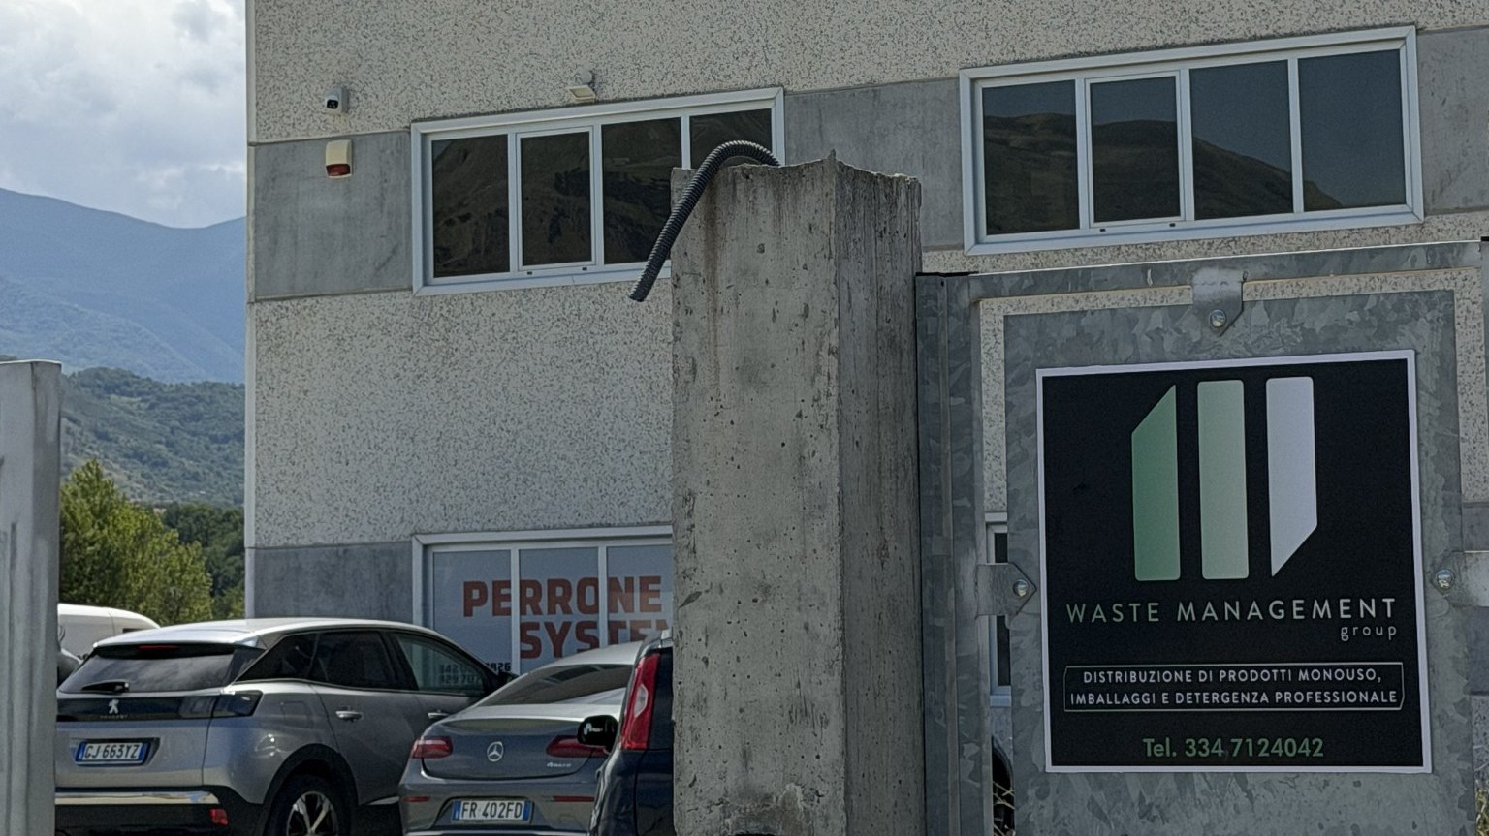

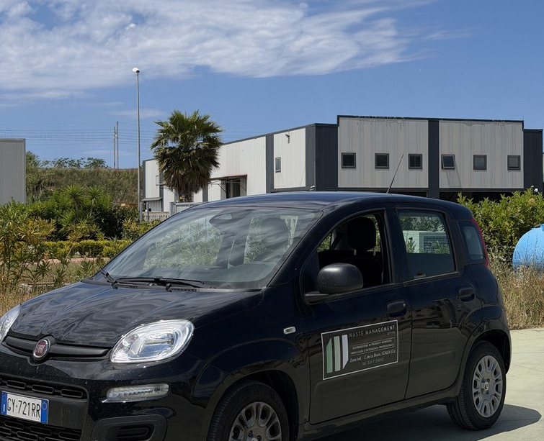




WASTE MANAGEMENT GROUP
CHI SIAMO
WASTE MANAGEMENT GROUP
Il tuo punto di riferimento
per il monouso e la detergenza.
Distribuiamo prodotti monouso in carta e plastica, packaging, articoli personalizzati e detergenza professionale. Riuniamo in un unico interlocutore ciò che serve ogni giorno a ristoranti, bar, hotel, negozi e imprese: scegli i prodotti, coordinali con il tuo marchio e ricevi tutto da un solo fornitore.
Siamo a Scalea, in provincia di Cosenza: Zona Industriale · C.da La Bruca · Scalea (CS).
Monouso in carta e plastica
Packaging
Articoli personalizzati
Detergenza professionale
Tavola, bevande e asporto: piatti, bicchieri, posate, contenitori e accessori.
Contenitori, carte da incarto, sacchetti e shopper per la ristorazione e il commercio.
Il tuo marchio su tovaglioli, bicchieri, shopper e confezioni.
Detergenti per destinazione d’uso e accessori per la pulizia.
PAGINA 41
PAGINA 117
PAGINA 100
PAGINA 6
2
↑ INDICE
334 712 4042
·
@wastemanagementgroup

Slide 3
WASTE MANAGEMENT GROUP
INDICE
INDICE
Cosa trovi
in questo catalogo.
01
Tavola e tovagliati
6
CONSULTAZIONE
01
Tovagliati e tovaglioli 7
Piatti e vassoi 13
Posate e accessori 19
Soluzioni per la tua attività
4
Bicchieri, bevande e gelato
Come leggere le schede
5
02
27
Indice dei codici
125
02
Bicchieri e coperchi 28
Cannucce e palettine 35
Gelato e dessert 38
Contatti
130
03
Asporto e packaging alimentare
41
Tocca un titolo o un numero di pagina per raggiungerlo. Le linguette sul bordo destro portano alle sezioni; «Indice» nel piede riporta qui.
Contenitori e insalatiere 42
Pasticceria 57
Packaging stampato su misura 63
03
04
Carta, sacchetti e shopper
71
Carte da incarto 72
Sacchetti e buste 74
Shopper 76
Collezione shopper colori e fantasie 78
05
Cucina, preparazione e protezione
88
04
Preparazione 89
Cottura e conservazione 92
Protezione e abbigliamento 95
06
Detergenza professionale
100
05
Guida per destinazione 101
Pavimenti 102
Vetri, acciaio e superfici 104
Cucina e sgrassatura 107
Incrostazioni e calcare 108
Lavaggio stoviglie 108
Bagno 110
Lavanderia 111
Lavamani 111
Ambienti 112
Accessori per la pulizia 113
07
Personalizzazioni e realizzazioni
117
06
Supporti 118
Tecniche 119
Coordinati 120
Realizzazioni 121
Dettagli 123
Come lavoriamo 124
07
3
↑ INDICE
334 712 4042
·
@wastemanagementgroup

Slide 4










WASTE MANAGEMENT GROUP
SOLUZIONI PER LA TUA ATTIVITÀ
SOLUZIONI PER LA TUA ATTIVITÀ
Parti dal tuo lavoro,
trova i prodotti.
Una selezione di punti di partenza per ogni tipo di attività. Ogni voce porta direttamente alla scheda: da lì puoi scoprire formati, varianti e articoli della stessa famiglia.
01
Ristorazione e pizzerie
Bar e caffetterie
02
Tavola, asporto, incarti e cucina.
Bicchieri, coperchi e accessori da banco.
Tovaglie in TNT · 8
Tovaglioli in ovatta · 11
Bicchieri caffè · 31
Bicchieri in cartoncino · 28
Piatti Bordofino · 14
Posate CPLA · 26
Coperchi per bicchieri · 29
Cannucce in carta · 36
Box pieghevoli · 48
Carta forno in fogli, rotoli e dischi · 94
Tovagliolo da banco · 9
Lawash Bar · 108
Gelaterie e pasticcerie
Hotel e strutture ricettive
03
Coppe, barattoli, palette e vassoi.
Tovagliati, lavanderia e servizi.
Coppe gelato in cartoncino · 38
Tovagliolo soft touch · 7
Coordinato soft touch · 9
Barattoli gelato con coperchio · 30
Palette gelato · 30
Sacchi lavanderia · 74
Texy · 111
Morbyd · 111
Coppette dessert · 39
Vassoi pasticceria oro · 57
Salviettine rinfrescanti · 12
04
Pizzi in carta 40 g · 90
Stabilimenti balneari
Negozi e attività alimentari
Servizio, take away e personalizzazione.
Shopper, sacchetti e carta da incarto.
Bicchieri trasparenti · 28
Insalatiere kraft · 45
Shopper in carta · 73
Sacchetti SOS avana · 74
05
Coni per fritti · 43
Tovagliette in carta · 11
Carta politenata · 72
Carte da incarto · 72
Salviettine rinfrescanti · 12
Shopper in carta · 73
Box e-commerce in teso · 70
Sacchetti trasparenti · 75
Imprese di pulizia
Centri estetici
Pavimenti, superfici e trattamenti specifici.
Pulizia degli ambienti e materiali di servizio.
Aureo · 102
Korl · 102
Multiglax · 104
Deton · 102
Bactive · 105
Saniglam · 111
Deodeo · 112
06
Panni in microfibra · 113
Piumini catturapolvere · 115
Panni multiuso e scamosciati · 114
Salviette di servizio · 115
Studi medici
Officine e carrozzerie
Detergenza ambientale e accessori di servizio.
Pulizia dei pavimenti e delle superfici lavabili.
07
Rtu Plus · 106
Bactosan · 106
Glam · 112
Deton · 102
Sgrasso · 107
Korl · 102
Glam · 112
Bagno Rapid · 110
Panni in microfibra · 113
Panni per pulizia intensa · 115
4
↑ INDICE
334 712 4042
·
@wastemanagementgroup

Slide 5
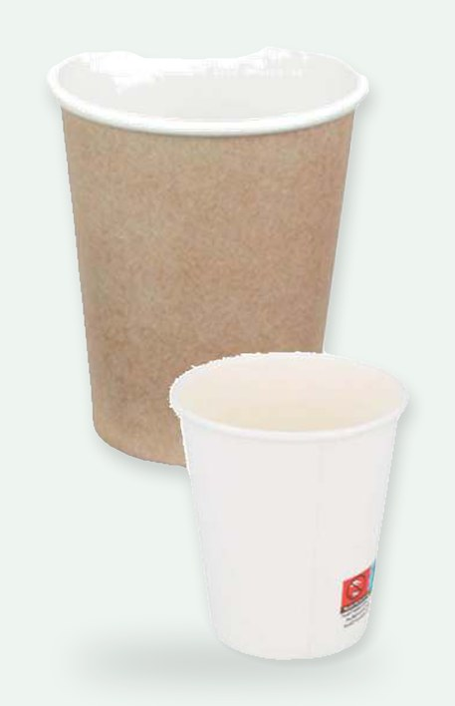










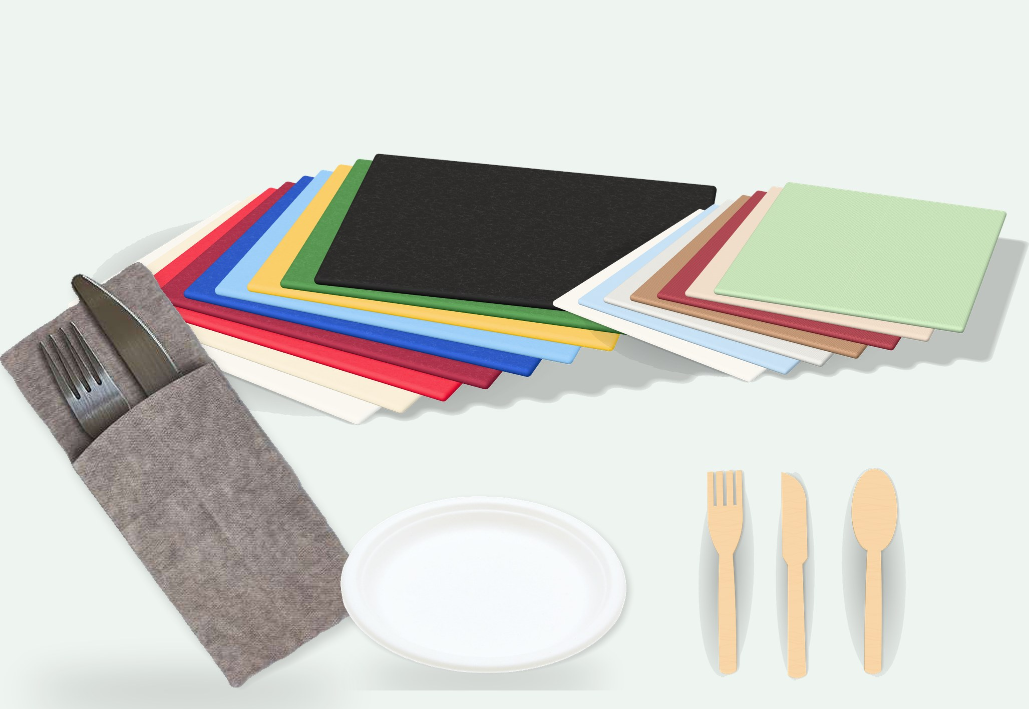





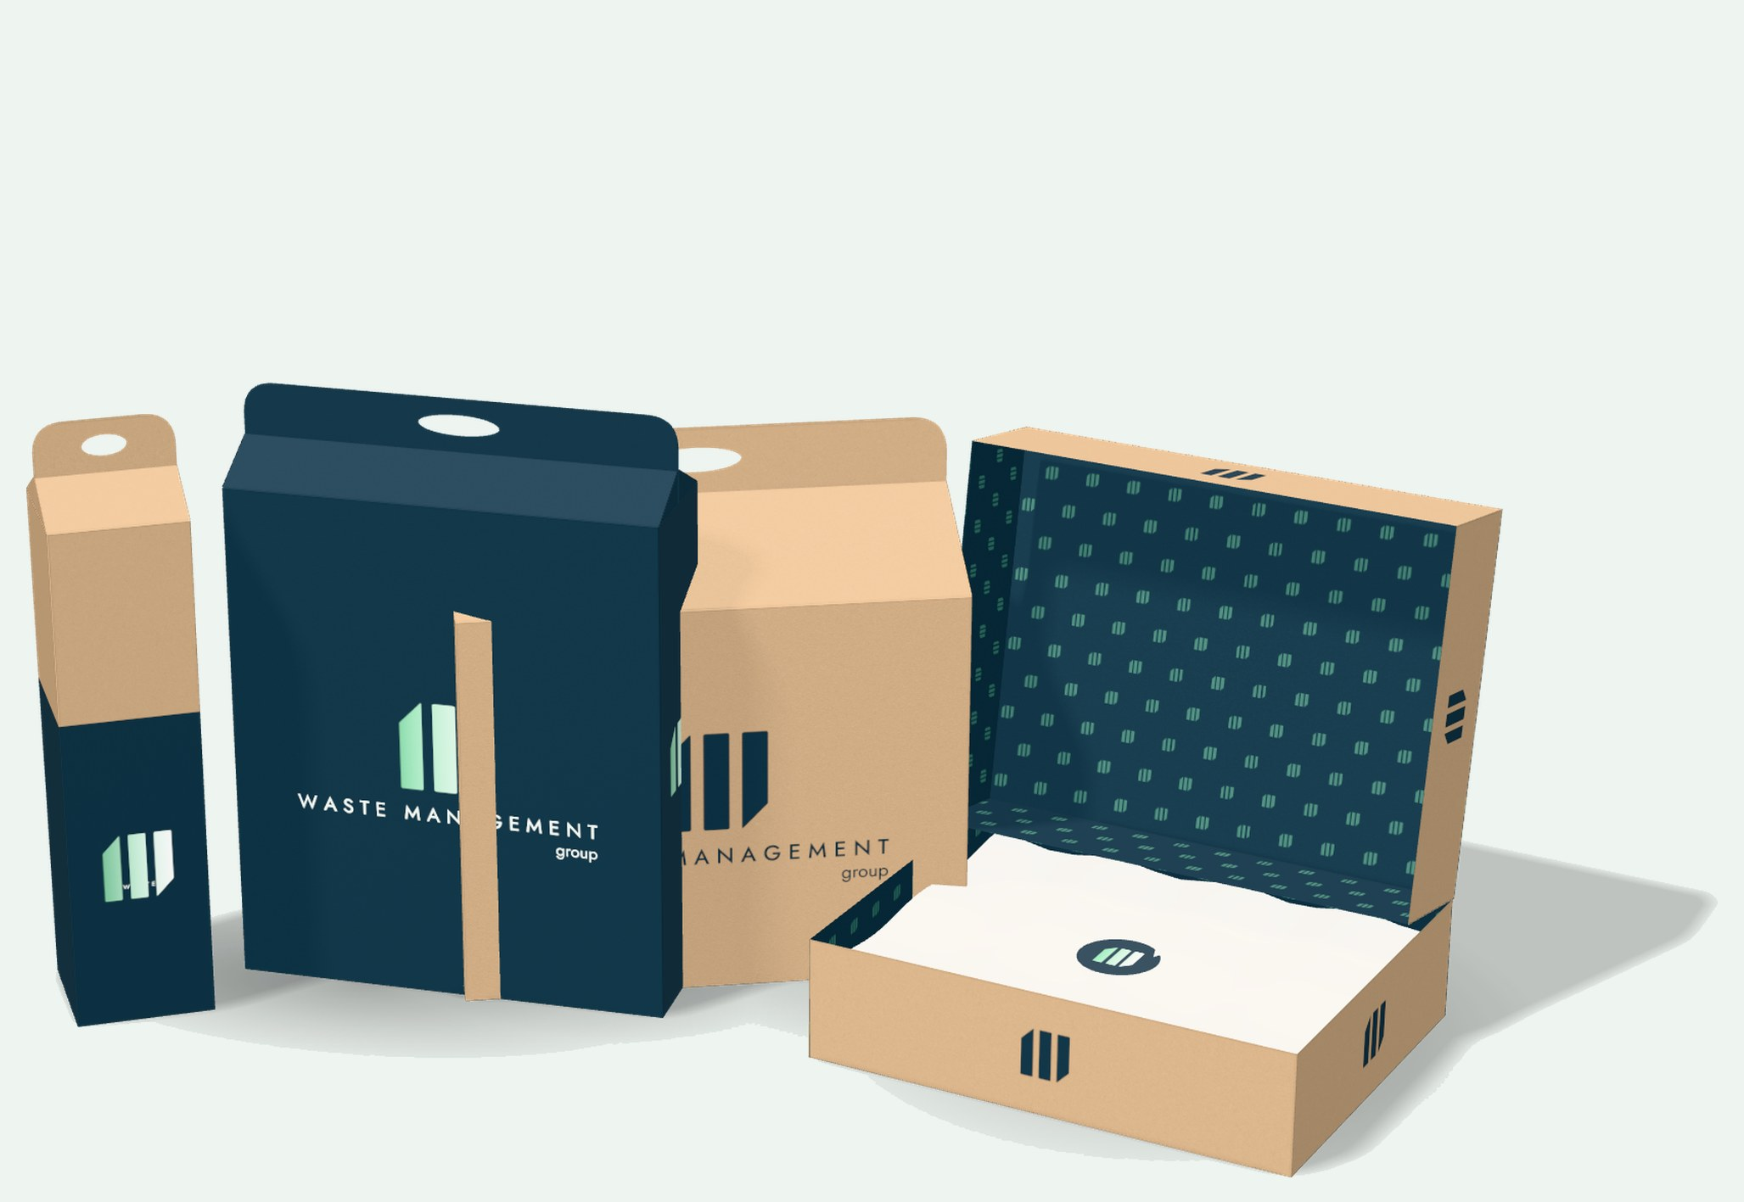
WASTE MANAGEMENT GROUP
COME LEGGERE LE SCHEDE
COME LEGGERE LE SCHEDE
Tutto quello che serve
per scegliere e ordinare.
Nome e funzione
01
Il nome della famiglia e a cosa serve.
Materiale e caratteristiche
Riportati solo quando documentati.
02
Tabella formati
Codice originale dell’articolo e formato, capacità o misura. Le varianti equivalenti sono riunite nella stessa scheda. Il trattino indica che l’articolo non ha un codice nel materiale di origine: identificalo dal formato.
PERSONALIZZABILE
03
Articolo che può riportare il tuo marchio: vedi la sezione Personalizzazioni.
Immagine rappresentativa
Quando un’immagine mostra la famiglia e non un singolo articolo lo segnaliamo. Le miniature con codice mostrano l’articolo esatto.
DETERGENZA: DESTINAZIONE D’USO
04
Pavimenti
Vetri, acciaio e superfici
Cucina e sgrassatura
Incrostazioni e calcare
Lavaggio stoviglie
Bagno
Lavanderia
Lavamani
Ambienti
05
NAVIGAZIONE
Le linguette numerate sul bordo destro corrispondono alle sette sezioni e portano alla loro apertura. Nel piede di ogni pagina trovi il collegamento all’indice e i nostri contatti.
06
01
Tavola e tovagliati
6
02
Bicchieri, bevande e gelato
27
03
Asporto e packaging alimentare
41
04
Carta, sacchetti e shopper
71
07
05
Cucina, preparazione e protezione
88
06
Detergenza professionale
100
07
Personalizzazioni e realizzazioni
117
5
↑ INDICE
334 712 4042
·
@wastemanagementgroup

Slide 6

WASTE MANAGEMENT GROUP
TAVOLA E TOVAGLIATI
01
Tavola e tovagliati
01
02
03
Il primo dettaglio dell’accoglienza.
Tovagliati e tovaglioli
7
Tovaglie, tovaglioli, piatti, posate e accessori per apparecchiare con ordine e carattere.
Piatti e vassoi
13
Posate e accessori
19
04
05
06
07
6
↑ INDICE
334 712 4042
·
@wastemanagementgroup

Slide 7
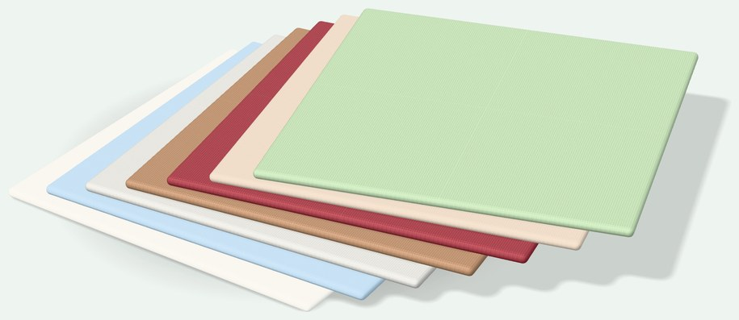
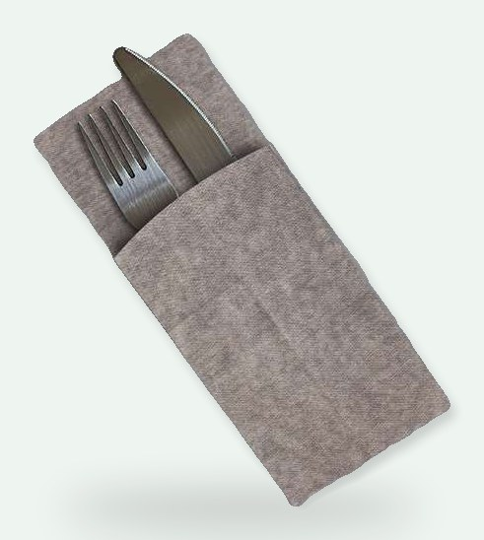
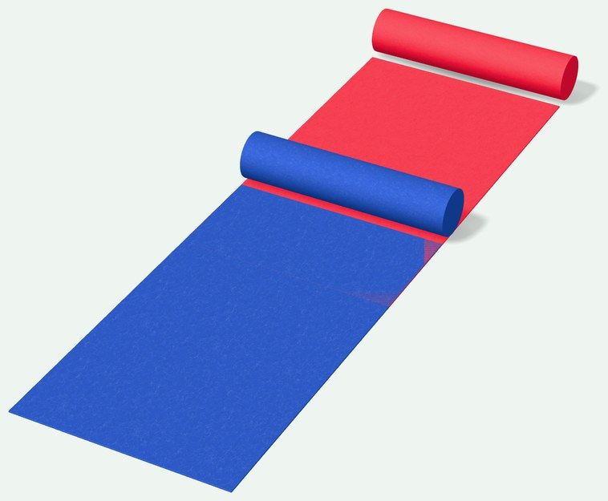

WASTE MANAGEMENT GROUP
TAVOLA E TOVAGLIATI · TOVAGLIATI E TOVAGLIOLI
01
IMMAGINE RAPPRESENTATIVA
TOVAGLIATI E TOVAGLIOLI
Tovagliolo soft touch
TOVAGLIATI E TOVAGLIOLI
02
Una finitura effetto lino per una mise en place curata.
Pocket portaposate
Materiale · Spunlace
Il tovagliolo con tasca che completa il posto tavola.
PERSONALIZZABILE
Materiale · Spunlace
CODICE | FORMATO E VARIANTE
— | 40 × 40 cm
PERSONALIZZABILE
03
Bianco neutro e sei tonalità effetto lino. Personalizzazione su bianco e tinte unite.
CODICE | FORMATO E VARIANTE
— | 32 × 40 cm
Immagine rappresentativa della famiglia: i codici in tabella identificano gli articoli.
Bianco neutro; azzurro, grigio, marrone, bordeaux, tortora e verde effetto lino.
04
05
06
IMMAGINE RAPPRESENTATIVA
IMMAGINE RAPPRESENTATIVA
TOVAGLIATI E TOVAGLIOLI
07
Runner in TNT
TOVAGLIATI E TOVAGLIOLI
Una fascia di colore per valorizzare il centro tavola.
Tovaglietta in TNT
Materiale · Tessuto non tessuto
Il formato essenziale per il servizio al tavolo.
CODICE | FORMATO E VARIANTE
— | 40 × 120 cm
— | 50 × 120 cm
Materiale · Tessuto non tessuto
CODICE | FORMATO E VARIANTE
— | 30 × 40 cm
Immagine rappresentativa della famiglia: i codici in tabella identificano gli articoli.
Coordinabile con tovaglie e runner.
Immagine rappresentativa della famiglia: i codici in tabella identificano gli articoli.
7
↑ INDICE
334 712 4042
·
@wastemanagementgroup

Slide 8
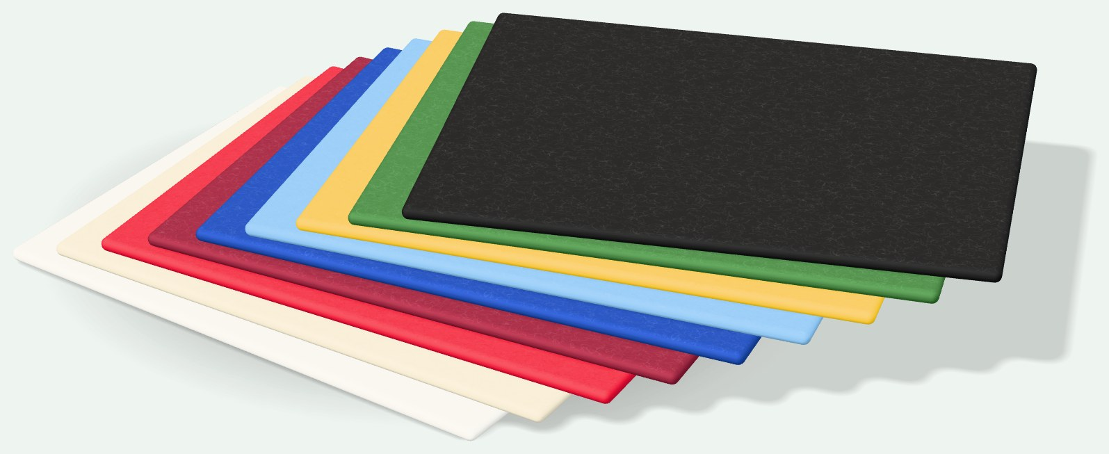
WASTE MANAGEMENT GROUP
TAVOLA E TOVAGLIATI · TOVAGLIATI E TOVAGLIOLI
01
02
03
IMMAGINE RAPPRESENTATIVA
04
TOVAGLIATI E TOVAGLIOLI
Colore e praticità per ristorazione, banqueting e accoglienza.
Tovaglie in TNT
Materiale · Tessuto non tessuto
05
Immagine rappresentativa della famiglia: i codici in tabella identificano gli articoli.
CODICE | FORMATO E VARIANTE
— | 100 × 100 cm
— | 120 × 120 cm
— | 150 × 150 cm
64413 | 100 × 100 cm · arancio
64346 | 100 × 100 cm · avorio
64347 | 100 × 100 cm · beige
64348 | 100 × 100 cm · bianco
64559 | 100 × 100 cm · blu cobalto
64352 | 100 × 100 cm · blu
64349 | 100 × 100 cm · bordeaux
64378 | 100 × 100 cm · celeste
64412 | 100 × 100 cm · giallo
64354 | 100 × 100 cm · grigio
64561 | 100 × 100 cm · grigio perla
64558 | 100 × 100 cm · lilla
CODICE | FORMATO E VARIANTE
64350 | 100 × 100 cm · marrone
64351 | 100 × 100 cm · nero
64377 | 100 × 100 cm · rosa
64355 | 100 × 100 cm · rosso
64562 | 100 × 100 cm · verde acqua
64411 | 100 × 100 cm · verde
64353 | 100 × 100 cm · verde
64560 | 100 × 100 cm · vinaccia
64415 | 140 × 140 cm · arancio
64405 | 140 × 140 cm · avorio
64406 | 140 × 140 cm · beige
64401 | 140 × 140 cm · bianco
64403 | 140 × 140 cm · blu
64399 | 140 × 140 cm · bordeaux
64414 | 140 × 140 cm · giallo
CODICE | FORMATO E VARIANTE
64404 | 140 × 140 cm · grigio
64402 | 140 × 140 cm · marrone
64400 | 140 × 140 cm · nero
64407 | 140 × 140 cm · rosso
64408 | 140 × 140 cm · verde foresta
64607 | Rotolo 5 × 1,2 m · argento
64608 | Rotolo 5 × 1,2 m · bianco
64601 | Rotolo 5 × 1,2 m · celeste
64605 | Rotolo 5 × 1,2 m · giallo
64604 | Rotolo 5 × 1,2 m · nero
64606 | Rotolo 5 × 1,2 m · oro
64602 | Rotolo 5 × 1,2 m · rosso
64603 | Rotolo 5 × 1,2 m · verde
64600 | Rotolo 5 × 1,2 m · rosa
06
07
8
↑ INDICE
334 712 4042
·
@wastemanagementgroup

Slide 9



WASTE MANAGEMENT GROUP
TAVOLA E TOVAGLIATI · TOVAGLIATI E TOVAGLIOLI
01
IMMAGINE RAPPRESENTATIVA
IMMAGINE RAPPRESENTATIVA
TOVAGLIATI E TOVAGLIOLI
TOVAGLIATI E TOVAGLIOLI
Coordinato soft touch
02
Tovagliolo da banco
Tovaglia e tovaglioli della stessa linea, per una tavola armoniosa.
Per caffetteria, gelateria e servizio veloce.
Materiale · Spunlace
Materiale · Carta velina o ovattata
CODICE | FORMATO E VARIANTE
— | Tovaglia 100 × 200 cm
— | Tovagliolo 40 × 40 cm
PERSONALIZZABILE
03
CODICE | FORMATO E VARIANTE
— | 17 × 17 cm · bianco / avana
Stampa del logo su una o due tonalità.
Effetto lino: azzurro, grigio, marrone, bordeaux, tortora e verde.
Immagine rappresentativa della famiglia: i codici in tabella identificano gli articoli.
Immagine rappresentativa della famiglia: i codici in tabella identificano gli articoli.
04
TOVAGLIATI E TOVAGLIOLI
Portatovaglioli e portazucchero
05
Un accessorio da banco con incisione laser del marchio.
Materiale · Bambù
PERSONALIZZABILE
06
CODICE | FORMATO E VARIANTE
— | Per tovaglioli 17 × 17 / 25 × 25 / 33 × 33 cm
— | Per tovaglioli 17 × 33 cm
— | Da zucchero
07
I formati indicano i tovaglioli abbinabili.
IMMAGINE RAPPRESENTATIVA
Immagine rappresentativa della famiglia: i codici in tabella identificano gli articoli.
9
↑ INDICE
334 712 4042
·
@wastemanagementgroup

Slide 10
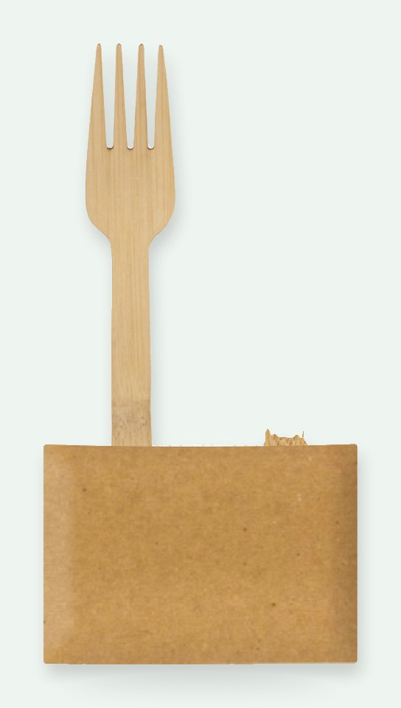


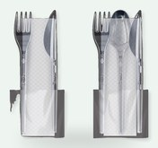




WASTE MANAGEMENT GROUP
TAVOLA E TOVAGLIATI · TOVAGLIATI E TOVAGLIOLI
TOVAGLIATI E TOVAGLIOLI
Set posate e salviettine
Posate monouso per il servizio a tavola e il take away.
CODICE | FORMATO E VARIANTE
071556 | Bis · 16 cm +Tov 23/2v P10 busta plastica
071557 | Bis · 16,5 cm +Tov 33/2v P12 busta cartoncino
072554 | Bis · 16 cm +Tov 30/2v P12 busta cartoncino
564005 | Bis · 17,5 cm +Tov33/2v P12 busta plastica
564006 | Tris · 17,5 cm +Tov33/2v P12 busta plastica
080501 | Salviettina · 11,5 × 20 cm bustina 6 × 9 cm
64284 | Legno set forchetta + coltello + tovagliolo
64381 | Legno set forchetta + cucchiaio + coltello + tovagliolo
01
02
03
071556
072554
564005
564006
IMMAGINE RAPPRESENTATIVA
071557
Immagine rappresentativa della famiglia: i codici in tabella identificano gli articoli.
04
TOVAGLIATI E TOVAGLIOLI
Bavagli per il servizio
Protezione monouso per il servizio a tavola.
05
CODICE | FORMATO E VARIANTE
050207 | TNT · 45 × 73 cm
050208 | TNT decorato · 35 × 38,5 cm
050232 | Carta / PE · 27 × 34 cm
06
07
050208
050208
050232
10
↑ INDICE
334 712 4042
·
@wastemanagementgroup

Slide 11
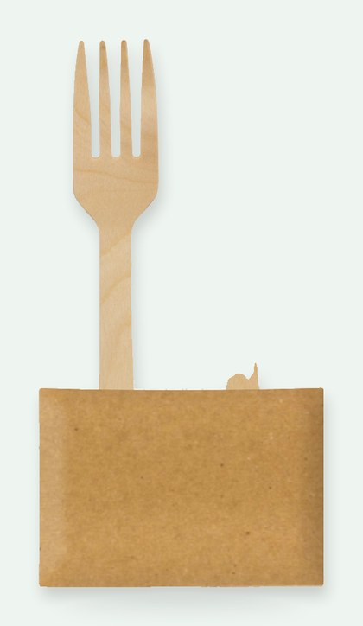


WASTE MANAGEMENT GROUP
TAVOLA E TOVAGLIATI · TOVAGLIATI E TOVAGLIOLI
01
IMMAGINE RAPPRESENTATIVA
02
TOVAGLIATI E TOVAGLIOLI
TOVAGLIATI E TOVAGLIOLI
Tovagliette in carta
Buste portaposate
Soluzioni personalizzabili per il servizio e la confezione.
Soluzioni personalizzabili per il servizio e la confezione.
Materiale · Carta bianca / kraft
Materiale · Carta
PERSONALIZZABILE
03
PERSONALIZZABILE
CODICE | FORMATO E VARIANTE
— | 30 × 40 / 34 × 50 cm · 50 / 80 g/m²
CODICE | FORMATO E VARIANTE
— | Con tovagliolo 38 × 38 / 40 × 40 cm · 2
Immagine rappresentativa della famiglia: i codici in tabella identificano gli articoli.
04
TOVAGLIATI E TOVAGLIOLI
Tovaglioli in ovatta
Tovaglioli in ovatta per il servizio a tavola, anche personalizzati.
05
Materiale · Carta · 2 veli · 3 veli
PERSONALIZZABILE
CODICE | FORMATO E VARIANTE
— | 2 veli · 25 × 25 / 33 × 33 / 40 × 40 / 17 × 33 cm
— | 3 veli · 48 × 48 cm
64679 | Natale tovaglioli 33 × 33
64641 | Vietri tovaglioli 33 × 33
06
07
I decori Natale e Vietri non sono raffigurati.
IMMAGINE RAPPRESENTATIVA
Immagine rappresentativa della famiglia: i codici in tabella identificano gli articoli.
11
↑ INDICE
334 712 4042
·
@wastemanagementgroup

Slide 12

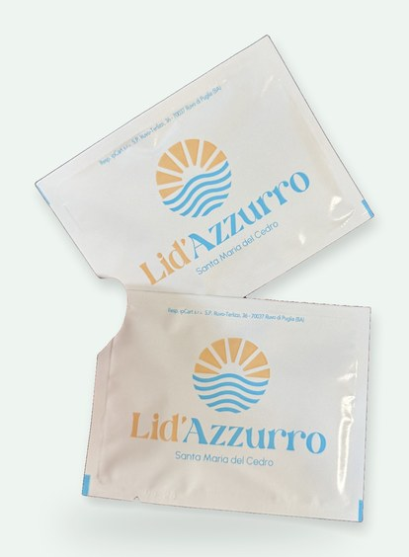

WASTE MANAGEMENT GROUP
TAVOLA E TOVAGLIATI · TOVAGLIATI E TOVAGLIOLI
01
IMMAGINE RAPPRESENTATIVA
IMMAGINE RAPPRESENTATIVA
TOVAGLIATI E TOVAGLIOLI
02
TOVAGLIATI E TOVAGLIOLI
Salviettine rinfrescanti
Tovagliette carta paglia
Soluzioni personalizzabili per il servizio e la confezione.
Soluzioni personalizzabili per il servizio e la confezione.
Materiale · Salvietta confezionata
Materiale · Carta paglia · 80 g/m²
PERSONALIZZABILE
PERSONALIZZABILE
CODICE | FORMATO E VARIANTE
— | 110 × 190 / 130 × 190 / 190 × 190 mm
— | Bustina 75 × 140 mm
03
CODICE | FORMATO E VARIANTE
— | 30 × 40 cm
Immagine rappresentativa della famiglia: i codici in tabella identificano gli articoli.
Immagine rappresentativa della famiglia: i codici in tabella identificano gli articoli.
04
TOVAGLIATI E TOVAGLIOLI
Sottotazza e sottobicchieri
Soluzioni personalizzabili per il servizio e la confezione.
05
Materiale · Carta / ovatta PE
PERSONALIZZABILE
CODICE | FORMATO E VARIANTE
— | Kraft Ø 8,5 cm
— | Ovatta PE · Ø 8,5–18 cm
— | Ovale 9,5 × 8 cm
— | Ø 20 cm
06
07
IMMAGINE RAPPRESENTATIVA
Immagine rappresentativa della famiglia: i codici in tabella identificano gli articoli.
12
↑ INDICE
334 712 4042
·
@wastemanagementgroup

Slide 13

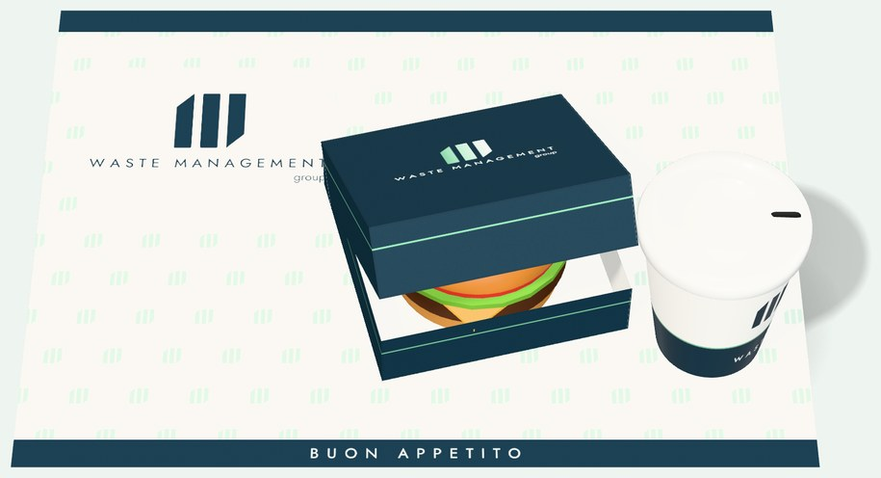
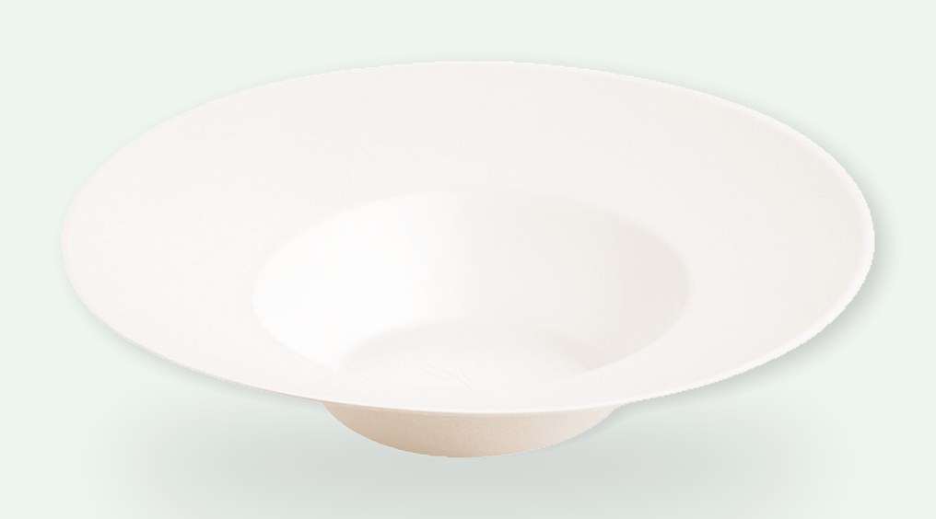



WASTE MANAGEMENT GROUP
TAVOLA E TOVAGLIATI · TOVAGLIATI E TOVAGLIOLI · PIATTI E VASSOI
01
IMMAGINE RAPPRESENTATIVA
02
PIATTI E VASSOI
TOVAGLIATI E TOVAGLIOLI
Piatti Étoile
Tovagliette stampate su misura
Piatti monouso per il servizio a tavola, il catering e l’asporto.
Accessori
CODICE | FORMATO E VARIANTE
512002 | Ø 22,5 cm
512001 | Ø 17,5 cm
03
Stampa · Stampa del marchio su misura
PERSONALIZZABILE
STAMPA SU MISURA
CODICE | FORMATO E VARIANTE
WPT34 | 30 × 40 h
Immagine rappresentativa della famiglia: i codici in tabella identificano gli articoli.
04
PIATTI E VASSOI
Piatti Gourmet
Piatti monouso per il servizio a tavola, il catering e l’asporto.
05
CODICE | FORMATO E VARIANTE
520014 | 400 ml · Ø 22,5 h 5,3 cm
520012 | 400 ml · Ø 23 h 4 cm
510116 | Ø 21 cm
510015 | Ø 27 cm
06
07
520014
520014
510116
510015
13
↑ INDICE
334 712 4042
·
@wastemanagementgroup

Slide 14
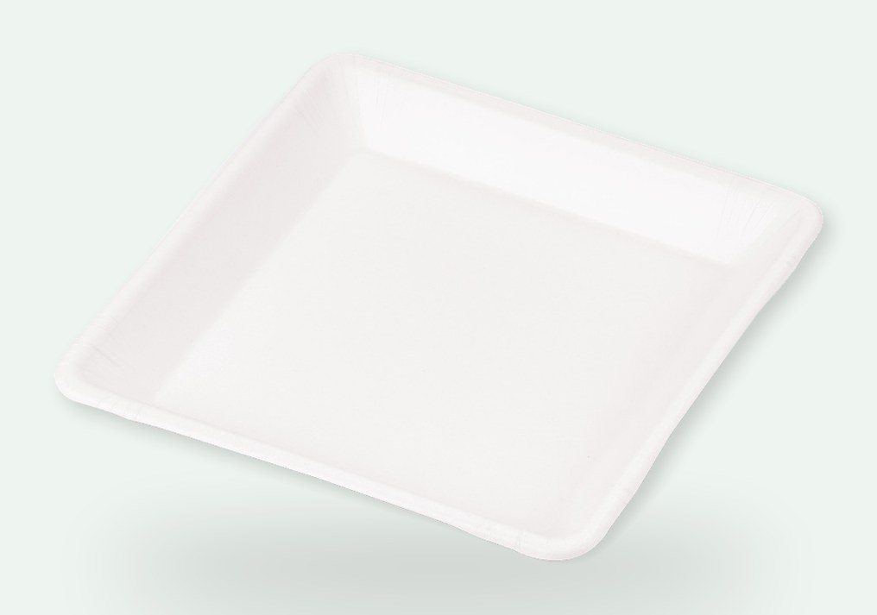


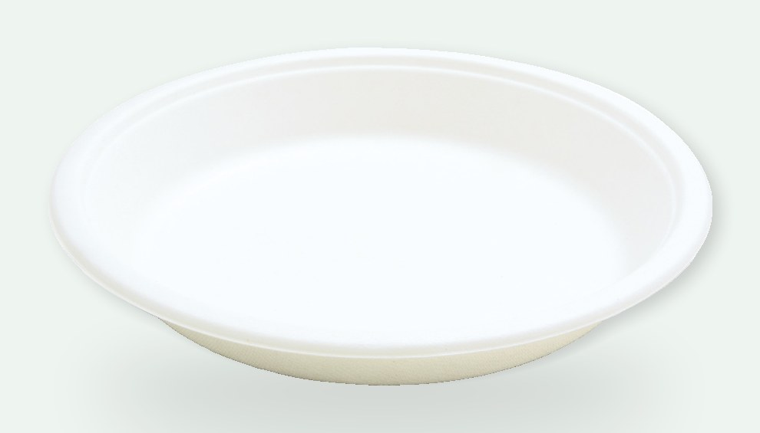




WASTE MANAGEMENT GROUP
TAVOLA E TOVAGLIATI · PIATTI E VASSOI
PIATTI E VASSOI
Piatti Shiq
Piatti monouso per il servizio a tavola, il catering e l’asporto.
CODICE | FORMATO E VARIANTE
510031 | 16 × 16 cm
510032 | 20 × 20 cm
510033 | 32 × 16 cm
01
02
03
510033
510031
510033
04
PIATTI E VASSOI
Piatti Bordofino
Piatti monouso per il servizio a tavola, il catering e l’asporto.
05
CODICE | FORMATO E VARIANTE
511004 | Ø 17 cm
511005 | Ø 22,5 cm
540005 | 680 ml · Ø 20,5 h 3 cm
540008 | 550 ml · Ø 18,7 h 3 cm
511002 | Ø 21 cm Piatto Medio
06
07
540005
511004
511005
540008
511002
14
↑ INDICE
334 712 4042
·
@wastemanagementgroup

Slide 15

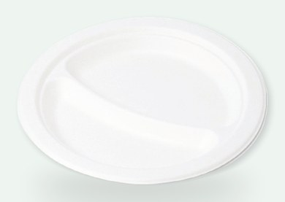


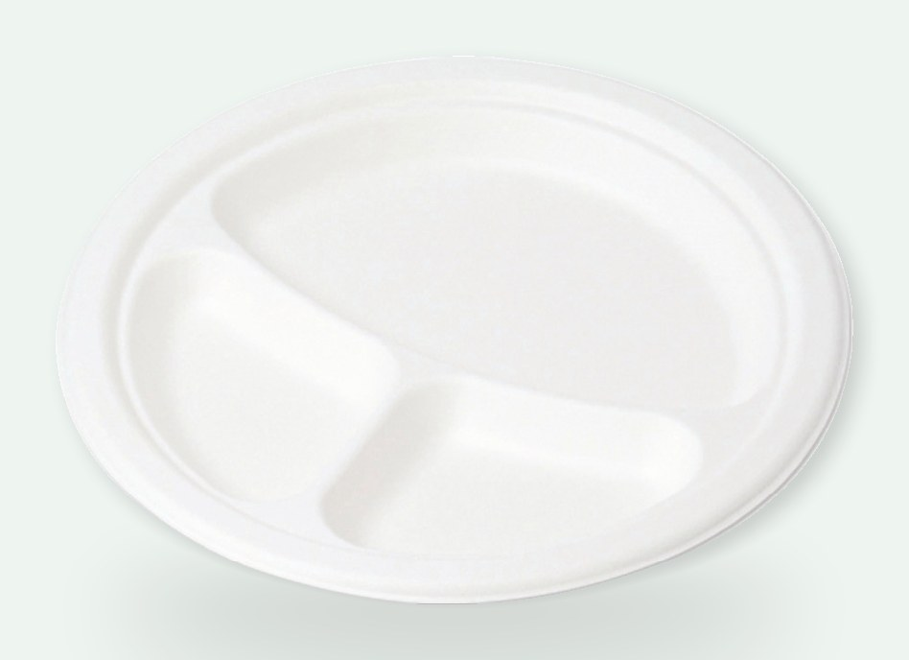
WASTE MANAGEMENT GROUP
TAVOLA E TOVAGLIATI · PIATTI E VASSOI
510002 / 64398
510004
01
02
510003
510001
03
04
05
IMMAGINE RAPPRESENTATIVA
510005
06
PIATTI E VASSOI
CODICE | FORMATO E VARIANTE
510002 | Ø 22,5 cm
510004 | Ø 22,5 cm
510005 | Ø 26 cm
510003 | Ø 26 cm
510001 | Ø 17,5 cm
64398 | E pizza cm 33 ×l
64359 | Fondo cm
64360 | Fondo cm
CODICE | FORMATO E VARIANTE
64316 | Fondo cm 19 ml 700
64323 | Fondo cm 19 700 ml
64307 | Frutta cm 18
64317 | Frutta cm 18
64308 | Piano cm 23
64318 | Piano cm 23
64471 | Piano cm 26
Piatti rotondi Classic
07
Piatti monouso per il servizio a tavola, il catering e l’asporto.
Immagine rappresentativa della famiglia: i codici in tabella identificano gli articoli.
15
↑ INDICE
334 712 4042
·
@wastemanagementgroup

Slide 16
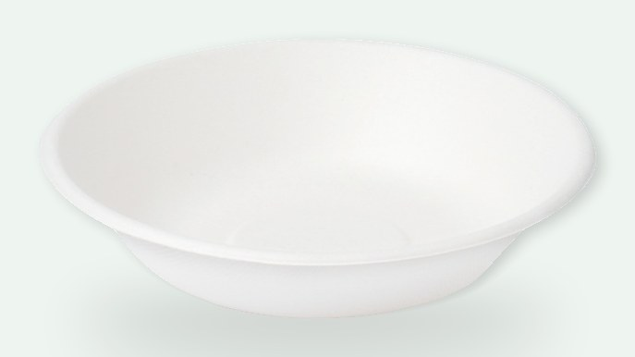


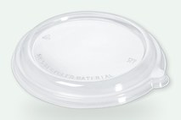
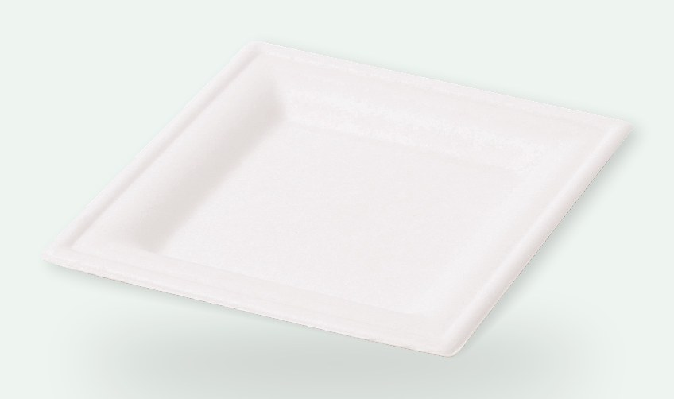


WASTE MANAGEMENT GROUP
TAVOLA E TOVAGLIATI · PIATTI E VASSOI
PIATTI E VASSOI
Piatti fondi Classic
Per primi piatti, zuppe e porzioni con fondo.
CODICE | FORMATO E VARIANTE
520004 | 400 ml · Ø 18 h 4 cm
520006 | 680 ml · Ø 19 h 4 cm
580416 | Coperchio · 680 ml Ø 19,5 cm
01
02
03
520006
520004
520006
580416
04
PIATTI E VASSOI
Piatti quadrati Classic
Piatti monouso per il servizio a tavola, il catering e l’asporto.
05
CODICE | FORMATO E VARIANTE
510007 | 26 × 26 cm
510011 | 26 × 13 cm
510009 | 16 × 16 cm
510010 | 20 × 20 cm
64389 | Quadrato 15 × 15
64312 | Quadrato 21 × 21
64321 | Quadrato 21 × 21
64313 | Quadrato 26 × 26
64322 | Quadrato 26 × 26
06
07
510007 / 64389 / 64312
510011
IMMAGINE RAPPRESENTATIVA
Immagine rappresentativa della famiglia: i codici in tabella identificano gli articoli.
16
↑ INDICE
334 712 4042
·
@wastemanagementgroup

Slide 17





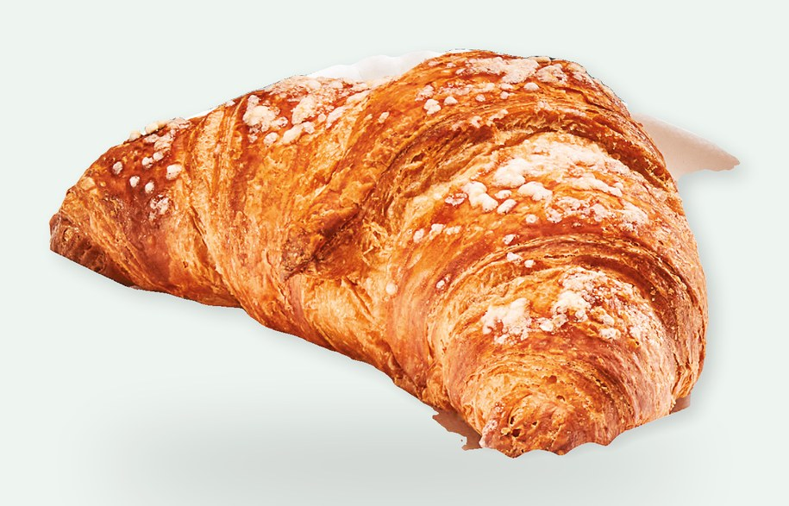
WASTE MANAGEMENT GROUP
TAVOLA E TOVAGLIATI · PIATTI E VASSOI
PIATTI E VASSOI
Piatti ovali Classic
Piatti monouso per il servizio a tavola, il catering e l’asporto.
CODICE | FORMATO E VARIANTE
510012 | 32 × 25,5 cm
951017 | 23 × 16,5 cm
510006 | 26 × 20 cm
64311 | Ovale cm 26
64464 | Ovale cm 32
64320 | Ovale cm 26
01
02
03
510012 / 64311 / 64464 / 64320
951017
510006
IMMAGINE RAPPRESENTATIVA
510012 / 64311 / 64464 / 64320
Immagine rappresentativa della famiglia: i codici in tabella identificano gli articoli.
04
05
06
07
PIATTI E VASSOI
PIATTI E VASSOI
Vassoi in polpa
Piatti pizza
Per presentare e trasportare preparazioni e porzioni.
Piatto ampio per pizza e preparazioni al taglio.
Materiale · Polpa di cellulosa
CODICE | FORMATO E VARIANTE
510008 | Ø 32 cm
CODICE | FORMATO E VARIANTE
510021 | 18,5 × 13 cm
17
↑ INDICE
334 712 4042
·
@wastemanagementgroup

Slide 18
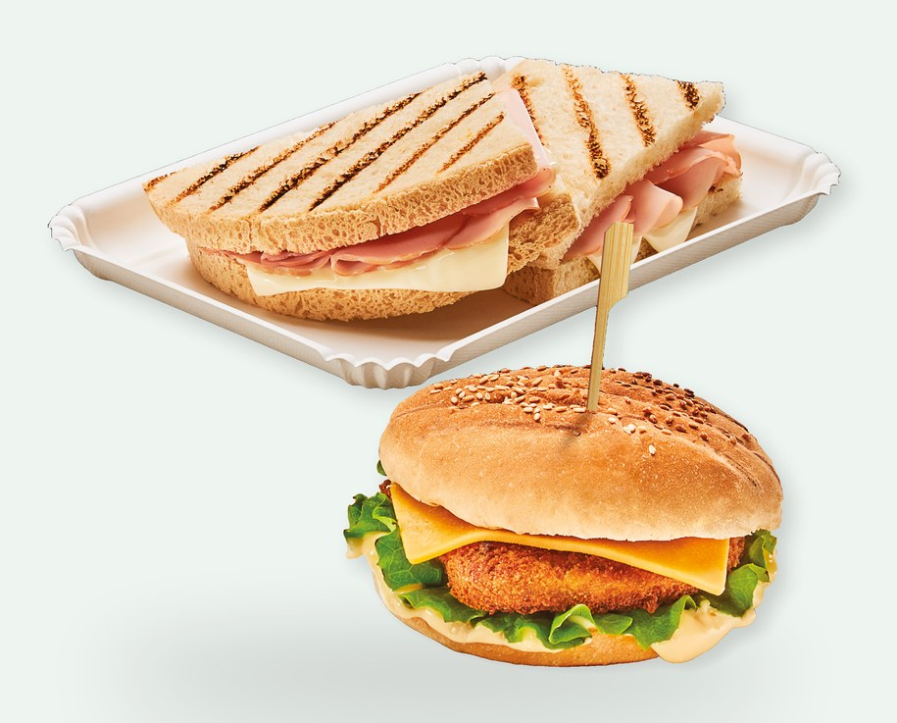

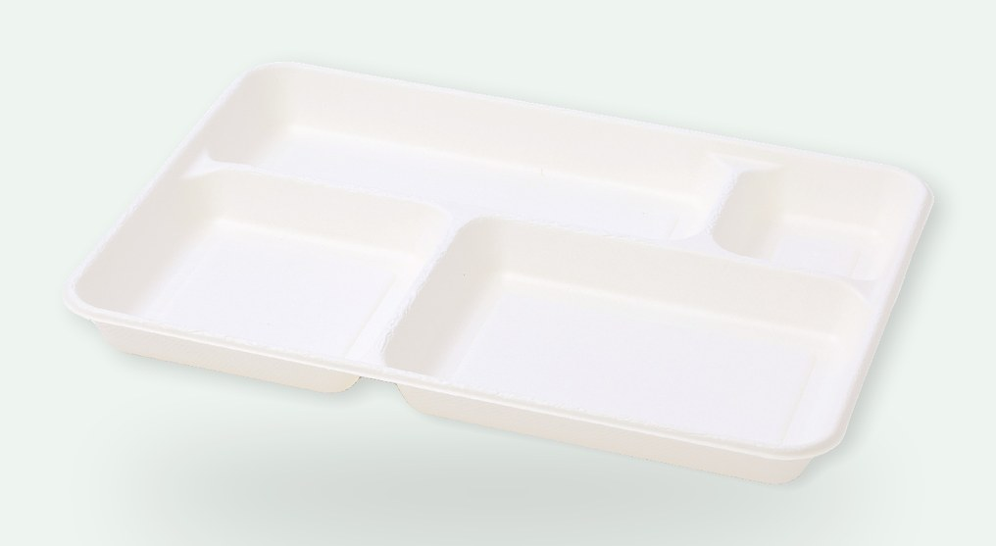

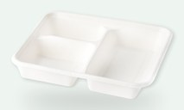
WASTE MANAGEMENT GROUP
TAVOLA E TOVAGLIATI · PIATTI E VASSOI
01
IMMAGINE RAPPRESENTATIVA
PIATTI E VASSOI
02
Piatti in carta decorata
Piatti monouso per il servizio a tavola, il catering e l’asporto.
PIATTI E VASSOI
Materiale · Carta
Vassoi e coperchi
CODICE | FORMATO E VARIANTE
64680 | Natale piatti carta 23 cm
64642 | Vietri piatti carta 23 cm
03
Per presentare e trasportare preparazioni e porzioni.
CODICE | FORMATO E VARIANTE
510022 | 24 × 17 cm
I decori Natale e Vietri non sono raffigurati.
Immagine rappresentativa della famiglia: i codici in tabella identificano gli articoli.
04
PIATTI E VASSOI
Piatti a scomparti
Per servire più portate separate nello stesso piatto.
05
CODICE | FORMATO E VARIANTE
510018 | 37 × 27 h 3,5 cm
510020 | 22 × 19 h 4,5 cm
510120 | Coperchio · 22,5 × 19,5 cm
64555 | Scomparti cm
64609 | Scomparti cm 23
64319 | Scomparti cm 26
06
07
510018 / 64555 / 64609 / 64319
510120
IMMAGINE RAPPRESENTATIVA
510018 / 64555 / 64609 / 64319
Immagine rappresentativa della famiglia: i codici in tabella identificano gli articoli.
18
↑ INDICE
334 712 4042
·
@wastemanagementgroup

Slide 19
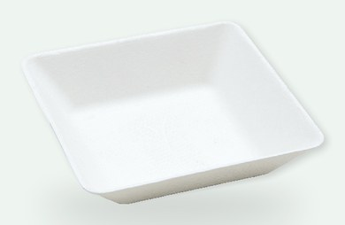
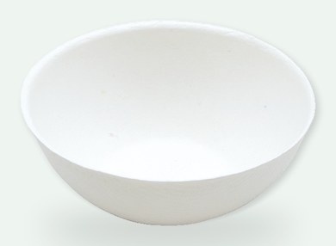
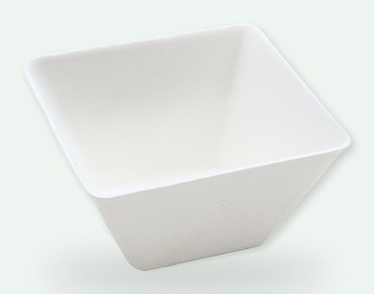
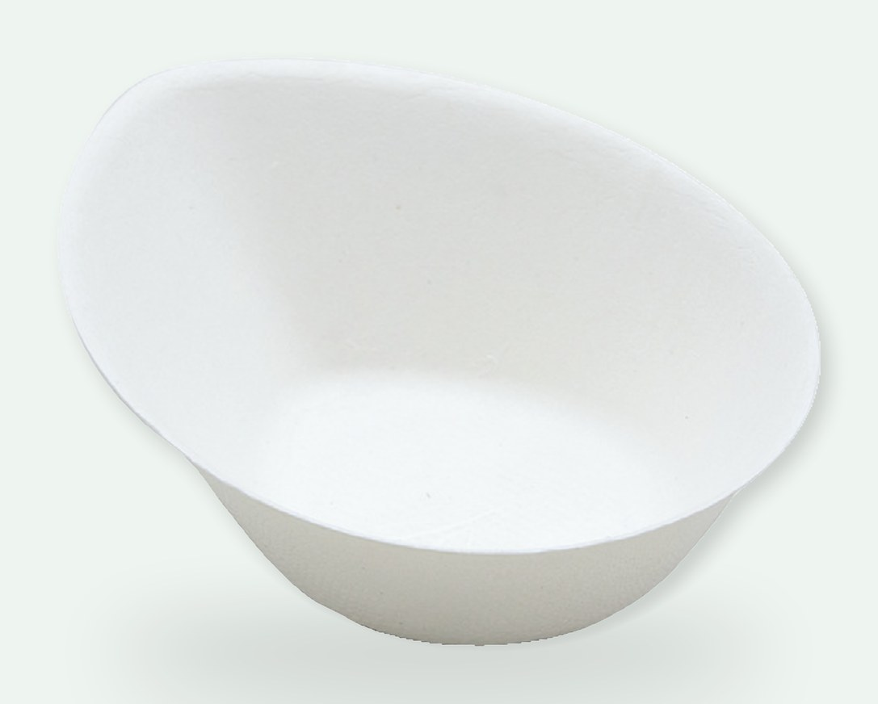
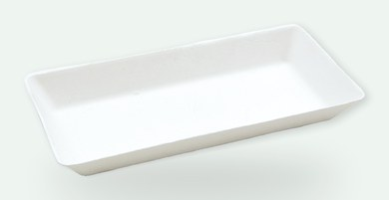
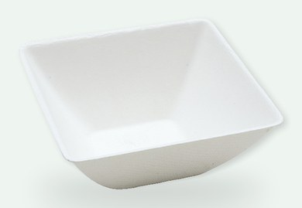
WASTE MANAGEMENT GROUP
TAVOLA E TOVAGLIATI · POSATE E ACCESSORI
550007
550004
01
02
550008
550009
03
550006
04
05
IMMAGINE RAPPRESENTATIVA
550005
06
POSATE E ACCESSORI
CODICE | FORMATO E VARIANTE
550007 | 60 ml 6,6 × 6,6 h 1,5 cm
550004 | 100 ml Ø 8,2 h 3 cm
550005 | 120 ml 10 × 8 h 3 cm
550008 | 120 ml 6,5 × 13 h 1,5 cm
550009 | 120 ml 7 × 7 h 4 cm
550006 | 90 ml 7,3 × 7,3 h 3 cm
64444 | Cucchiaio Asia finger
64446 | Foglia 6 cm finger
64447 | Ovalino 5 × 7,6 finger
64445 | Quadrato 6,5 × 6,5 finger
Finger food in polpa
07
Monoporzioni per aperitivi, buffet e catering.
Materiale · Polpa di cellulosa
Immagine rappresentativa della famiglia: i codici in tabella identificano gli articoli.
19
↑ INDICE
334 712 4042
·
@wastemanagementgroup

Slide 20
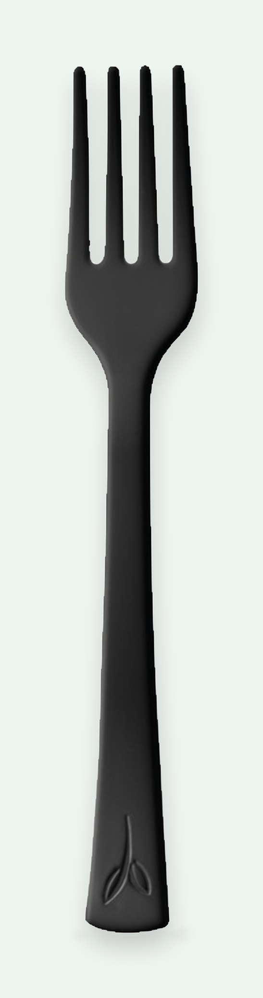






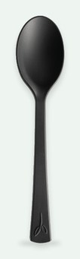

WASTE MANAGEMENT GROUP
TAVOLA E TOVAGLIATI · POSATE E ACCESSORI
070559
070502
01
02
070563
070561
03
070562
070560
04
561708
070528
05
561707
06
POSATE E ACCESSORI
CODICE | FORMATO E VARIANTE
070559 | 9,6 cm
561707 | 10 cm
070502 | 8,5 cm
070563 | 7,5 cm
070561 | 11,7 cm
070562 | Cucchiaino · 9,6 cm
CODICE | FORMATO E VARIANTE
070560 | 8,5 cm
561708 | Cucchiaino · 10 cm
070528 | 9 cm
561705 | 10 cm
561701 | 10 cm
561706 | Cucchiaino · 10 cm
Finger food e accessori
07
Monoporzioni per aperitivi, buffet e catering.
20
↑ INDICE
334 712 4042
·
@wastemanagementgroup

Slide 21




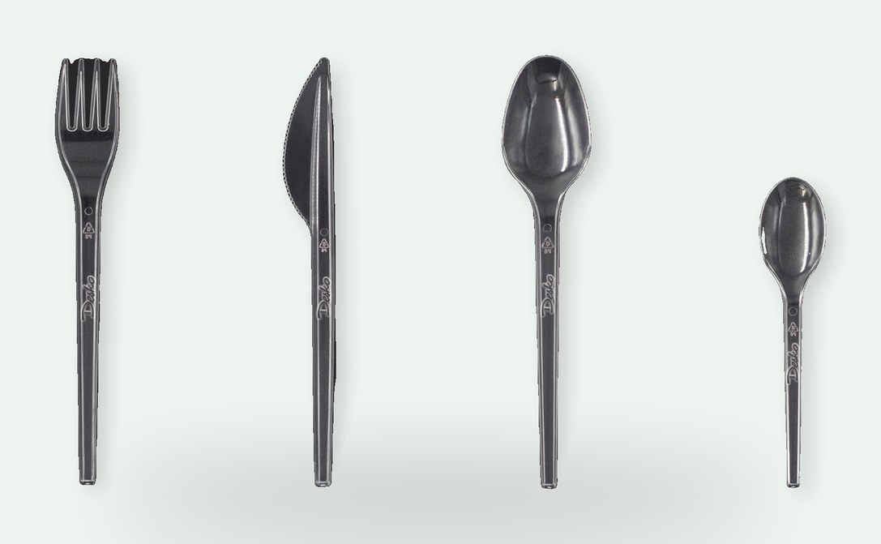
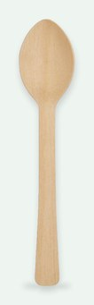



WASTE MANAGEMENT GROUP
TAVOLA E TOVAGLIATI · POSATE E ACCESSORI
560003
560001
01
02
560002
560007
03
070552
070555
04
070551
070553
05
IMMAGINE RAPPRESENTATIVA
06
POSATE E ACCESSORI
CODICE | FORMATO E VARIANTE
560003 | Cucchiaio · 16,5 cm
564003 | Cucchiaio · 17,5 cm
560001 | Forchetta · 16,5 cm
564001 | Forchetta · 17,5 cm
560002 | Coltello · 16,5 cm
564002 | Coltello · 17,5 cm
CODICE | FORMATO E VARIANTE
560007 | Cucchiaino · 10,5 cm
070552 | Cucchiaio · 16 cm
070555 | Cucchiaino · 11 cm
070551 | Forchetta · 16 cm
070553 | Coltello · 16 cm
564004 | Cucchiaino · 12 cm
Posate per il servizio
07
Posate monouso per il servizio a tavola e il take away.
Immagine rappresentativa della famiglia: i codici in tabella identificano gli articoli.
21
↑ INDICE
334 712 4042
·
@wastemanagementgroup

Slide 22
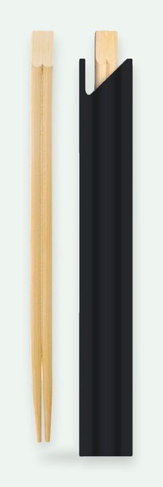

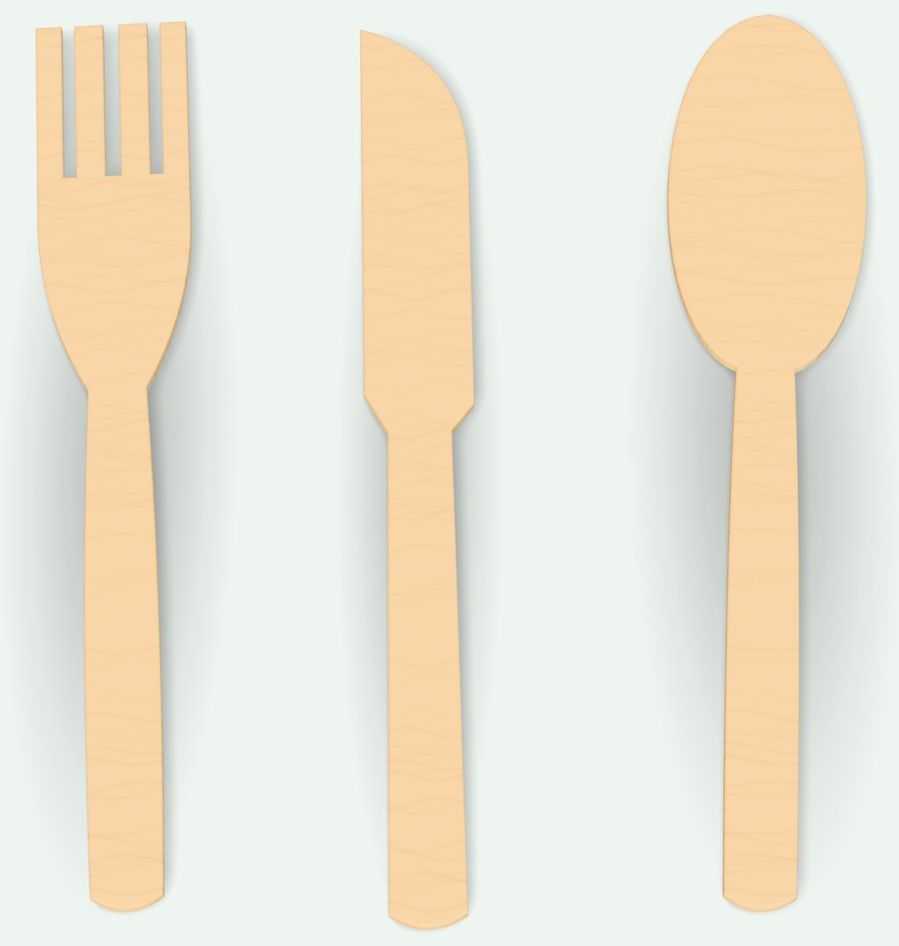
WASTE MANAGEMENT GROUP
TAVOLA E TOVAGLIATI · POSATE E ACCESSORI
01
IMMAGINE RAPPRESENTATIVA
POSATE E ACCESSORI
02
Bacchette e palettine
IMMAGINE RAPPRESENTATIVA
Per la cucina orientale e il servizio al banco.
POSATE E ACCESSORI
CODICE | FORMATO E VARIANTE
070654 | 9 cm
070651 | 11 cm
073204 | 21 cm Confezione Chiusa
073104 | 21 cm Confezione Aperta
Posacenere in carta
Materiale · Carta
03
CODICE | FORMATO E VARIANTE
64625 | Ø 9,5 cm · antiodore
Immagine rappresentativa della famiglia: i codici in tabella identificano gli articoli.
Immagine rappresentativa della famiglia: i codici in tabella identificano gli articoli.
04
POSATE E ACCESSORI
Posate in legno
Posate monouso per il servizio a tavola e il take away.
05
Materiale · Legno
CODICE | FORMATO E VARIANTE
64277 | Coltello cm 16,5
64275 | Legno cucchiaio cm 16
64276 | Forchetta cm 16
64513 | Legno coltello
64514 | Legno cucchiaino
64511 | Legno cucchiaio
64516 | Legno forchetta-cucchiaio 10,5
64512 | Legno forchetta
06
07
IMMAGINE RAPPRESENTATIVA
Immagine rappresentativa della famiglia: i codici in tabella identificano gli articoli.
22
↑ INDICE
334 712 4042
·
@wastemanagementgroup

Slide 23
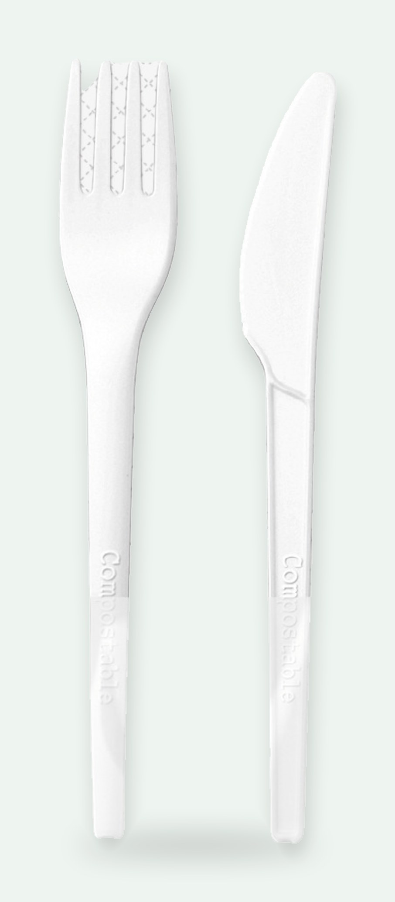

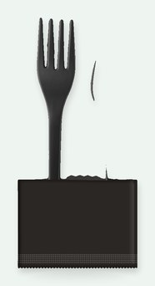


WASTE MANAGEMENT GROUP
TAVOLA E TOVAGLIATI · POSATE E ACCESSORI
560004
561234
01
02
561101
560903
03
04
05
IMMAGINE RAPPRESENTATIVA
06
POSATE E ACCESSORI
CODICE | FORMATO E VARIANTE
560004 | Bis · 16,5 cm +Tov33/2v P8 busta compostabile
560008 | Tris · 16,5 cm +Tov33/2v P8 busta compostabile
560016 | Tris · 16 cm +Tov33/2v P12 busta compostabile
561234 | Bis · 16,5 cm +Tov33/2v P8 busta cartoncino
561101 | Forchetta · 16,5 cm busta compostabile
560903 | Cucchiaio · 16,5 cm busta compostabile
CODICE | FORMATO E VARIANTE
560005 | Forchetta · 16,5 cm +Tov33/2v P12 busta compostabile
561224 | Bis · 16,5 cm +Tov33/2v P8 busta compostabile
561214 | Bis · 16 cm +Tov 25/1v P12 busta plastica
64386 | CPLA paletta gelato incartato
64439 | Set forchetta + coltello + tovagliolo compostabile
64387 | CPLA tris forchetta + cucchiaio + coltello + tovagliolo
Set posate CPLA
07
Posate monouso per il servizio a tavola e il take away.
Materiale · CPLA
Immagine rappresentativa della famiglia: i codici in tabella identificano gli articoli.
23
↑ INDICE
334 712 4042
·
@wastemanagementgroup

Slide 24
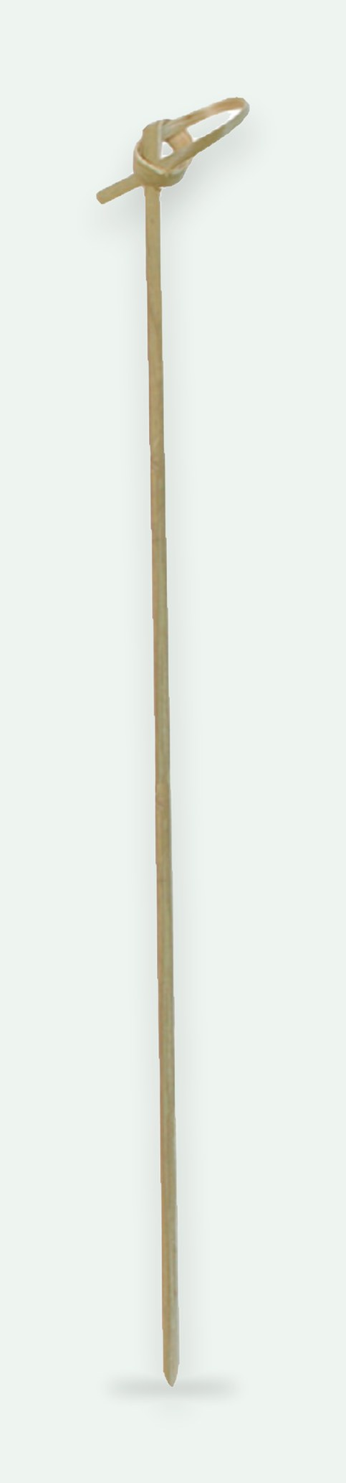








WASTE MANAGEMENT GROUP
TAVOLA E TOVAGLIATI · POSATE E ACCESSORI
071518
070519
01
02
070517
070521
03
070522
070518
04
070523
070527
05
070520
06
POSATE E ACCESSORI
CODICE | FORMATO E VARIANTE
071518 | 6,8 cm
070519 | 10,5 cm
070520 | 15 cm
070517 | 12 cm
070521 | 10,5 cm
070522 | 15 cm
CODICE | FORMATO E VARIANTE
070518 | 12 cm
070523 | 15 cm
070527 | 15 cm colori assortiti
070524 | 9 cm
071534 | 7 cm colori assortiti
Spiedini decorativi
07
Per finger food, aperitivi e decorazioni.
24
↑ INDICE
334 712 4042
·
@wastemanagementgroup

Slide 25
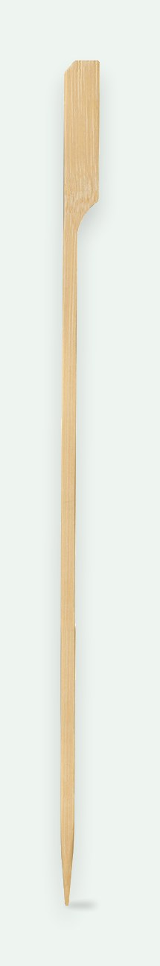







WASTE MANAGEMENT GROUP
TAVOLA E TOVAGLIATI · POSATE E ACCESSORI
071513
071511
01
02
071503
071512
03
070111
070533
04
070104
05
IMMAGINE RAPPRESENTATIVA
071514
06
POSATE E ACCESSORI
CODICE | FORMATO E VARIANTE
071513 | 20 cm
071514 | 25 cm
071511 | 9 cm
071503 | 12 cm
071512 | 15 cm
070111 | 6,6 cm
CODICE | FORMATO E VARIANTE
070101 | 6,6 cm
070533 | 40 cm
070104 | 6,6 cm
64534 | Barattolo
64536 | Incartati
64535 | Incartati
Stuzzicadenti e bastoncini
07
Per finger food, aperitivi e decorazioni.
Immagine rappresentativa della famiglia: i codici in tabella identificano gli articoli.
25
↑ INDICE
334 712 4042
·
@wastemanagementgroup

Slide 26
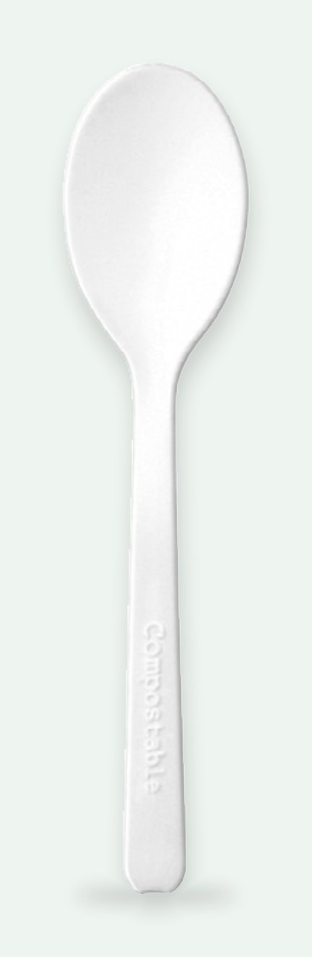
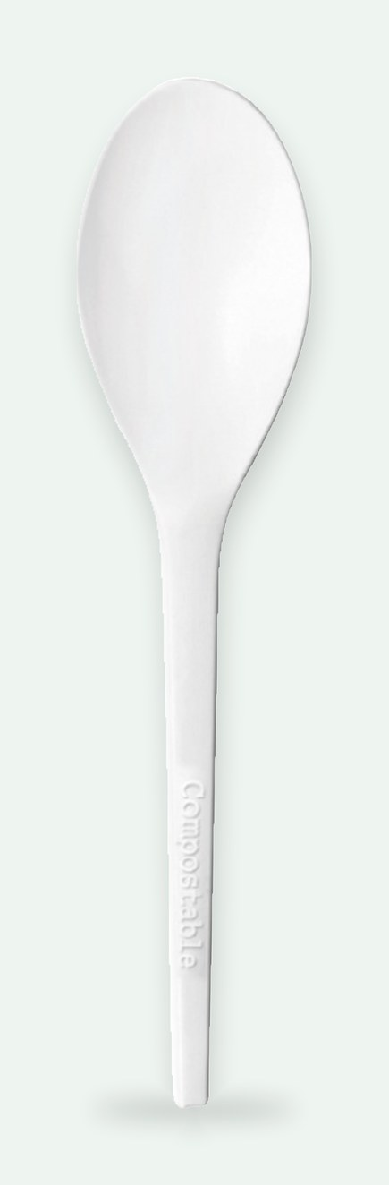
WASTE MANAGEMENT GROUP
TAVOLA E TOVAGLIATI · POSATE E ACCESSORI
POSATE E ACCESSORI
Posate CPLA
Posate monouso per il servizio a tavola e il take away.
Materiale · CPLA
CODICE | FORMATO E VARIANTE
64391 | CPLA coltello bianco compostabile
64394 | Cucchiaino bianco compostabile
64393 | CPLA cucchiaio bianco compostabile
64392 | Forchette bianco compostabile
64382 | CPLA coltello cm 18 compostabile
64385 | Cucchiaino cm 11,5
64384 | CPLA cucchiaio cm 16 compostabile
64383 | Forchette cm 17 compostabile
01
02
03
IMMAGINE RAPPRESENTATIVA
Immagine rappresentativa della famiglia: i codici in tabella identificano gli articoli.
04
POSATE E ACCESSORI
Posate riutilizzabili
Posate monouso per il servizio a tavola e il take away.
05
Materiale · Materiale riutilizzabile
CODICE | FORMATO E VARIANTE
64575 | Forchette riutilizzabile bianco
64577 | Coltello riutilizzabile bianco
64578 | Cucchiaino riutilizzabile bianco
64576 | Cucchiaio riutilizzabile bianco
64586 | Forchette riutilizzabile celeste
64588 | Forchette riutilizzabile giallo
64587 | Forchette riutilizzabile rosa
64589 | Forchette riutilizzabile verde
64585 | Forchette riutilizzabile rosso
06
07
IMMAGINE RAPPRESENTATIVA
Immagine rappresentativa della famiglia: i codici in tabella identificano gli articoli.
26
↑ INDICE
334 712 4042
·
@wastemanagementgroup

Slide 27
WASTE MANAGEMENT GROUP
BICCHIERI, BEVANDE E GELATO
02
Bicchieri, bevande e gelato
01
02
03
Ogni pausa ha il suo formato.
Bicchieri e coperchi
28
Bicchieri, coperchi, cannucce, coppette e accessori per il banco bar e la gelateria.
Cannucce e palettine
35
Gelato e dessert
38
04
05
06
07
27
↑ INDICE
334 712 4042
·
@wastemanagementgroup

Slide 28

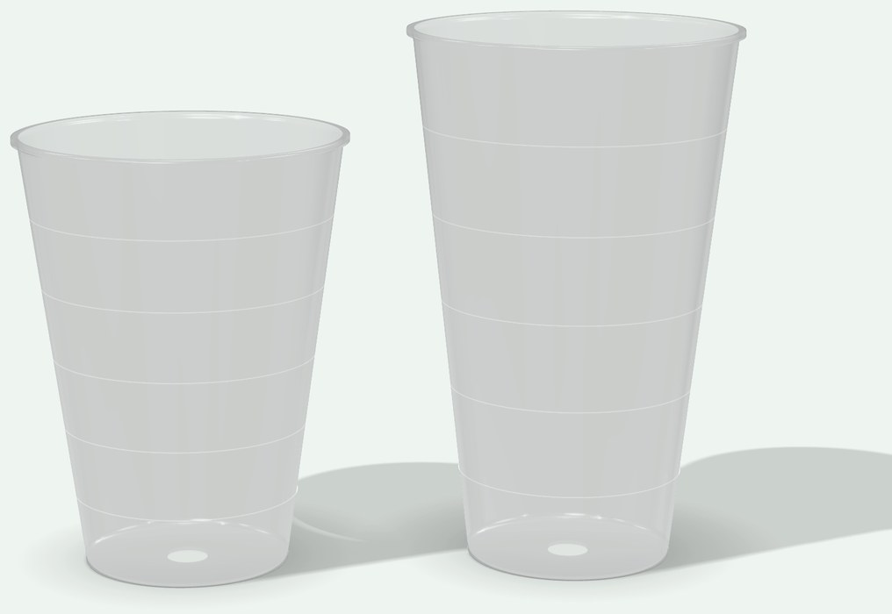
WASTE MANAGEMENT GROUP
BICCHIERI, BEVANDE E GELATO · BICCHIERI E COPERCHI
BICCHIERI E COPERCHI
Bicchieri in cartoncino
Dal caffè alle bevande da portare con sé.
Materiale · Cartoncino
PERSONALIZZABILE
CODICE | FORMATO E VARIANTE
7M | 75 ml
8M | 80 ml
10M | 100 ml
16M | 160 ml
20M | 210 ml · tacca 200 ml
25M | 300 ml · tacca 250 ml
37M | 350 ml · tacca 300 ml
42M | 410 ml · tacca 350 ml
45W | 450 ml · tacca 400 ml
01
02
03
Versioni personalizzate: 8M - P, 10M - P, 20M - P, 25M - P, 37M - P, 42M - P e 45W - P.
IMMAGINE RAPPRESENTATIVA
Immagine rappresentativa della famiglia: i codici in tabella identificano gli articoli.
04
BICCHIERI E COPERCHI
Bicchieri trasparenti
Per smoothie, frappè e bevande fredde.
05
Materiale · rPET
PERSONALIZZABILE
CODICE | FORMATO E VARIANTE
FRAPPE14 | 140 ml
FRAPPE25 | 250 ml · tacca 200 ml
FRAPPE32TALL | 320 ml · tacca 300 ml
FRAPPE40 | 400 ml · tacca 300 ml
FRAPPE50 | 500 ml · tacca 400 ml
FRAPPE60 | 600 ml · tacca 500 ml
FRAPPE75 | 750 ml · tacca 600 ml
06
07
Formati alti: FRAPPE25TALL e FRAPPE60TALL. Coperchi piatti o a cupola; versione COP. TALL per i formati dedicati.
IMMAGINE RAPPRESENTATIVA
Immagine rappresentativa della famiglia: i codici in tabella identificano gli articoli.
28
↑ INDICE
334 712 4042
·
@wastemanagementgroup

Slide 29
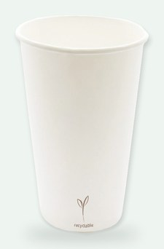

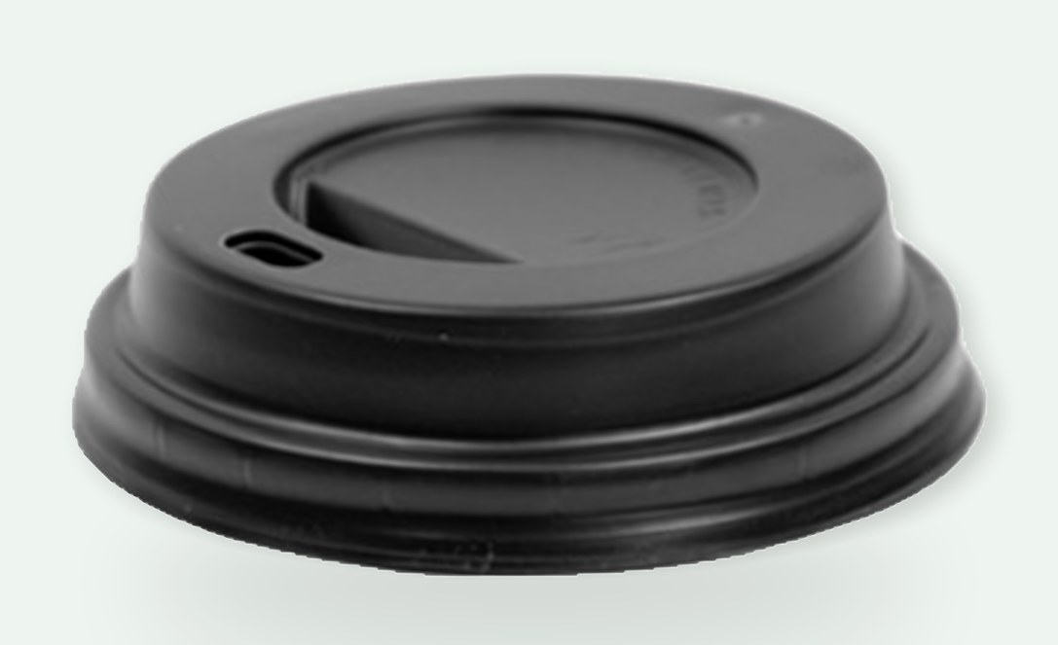
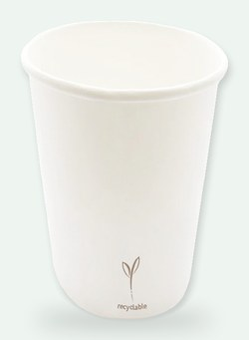
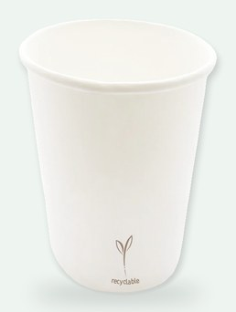
WASTE MANAGEMENT GROUP
BICCHIERI, BEVANDE E GELATO · BICCHIERI E COPERCHI
570709
520117
01
02
570705
570701
03
04
IMMAGINE RAPPRESENTATIVA
BICCHIERI E COPERCHI
La chiusura abbinata al formato della bevanda.
05
Coperchi per bicchieri
Materiale · Accessori per cartoncino
Immagine rappresentativa della famiglia: i codici in tabella identificano gli articoli.
CODICE | FORMATO E VARIANTE
7M - COP | 75 ml
8M - COP | 80 ml
10M - COP | 100 ml
20M - COP | 210 ml
25M - COP | 300 ml
37M - COP | 350 ml
42M - COP | 410 ml
45W - COP | 450 ml
570709 | 500 ml Ø 9 h 11,7 cm
520117 | Ø 8 cm · Bevanda 250/350 ml
570705 | 350 ml Ø 8 h 11,7 cm
570701 | 250 ml Ø 8 h 9 cm
64338 | Ø 50 mm · PS
CODICE | FORMATO E VARIANTE
64452 | Abbinabile · carta
64397 | Ø 56 mm · PS
64503 | Ø 56 mm · carta
64453 | Ø 56 mm · carta
64450 | Ø 60 mm · PS
64482 | Ø 60 mm · carta
64339 | Ø 68 mm · PS
64479 | Ø 68 mm · carta
64451 | Ø 70 mm · PS
64480 | Ø 70 mm · carta
64481 | Per 250-300-360 ml · carta
64362 | Per 250-300-360 ml · PS
64409 | Ø 90 mm · PS
06
07
29
↑ INDICE
334 712 4042
·
@wastemanagementgroup

Slide 30


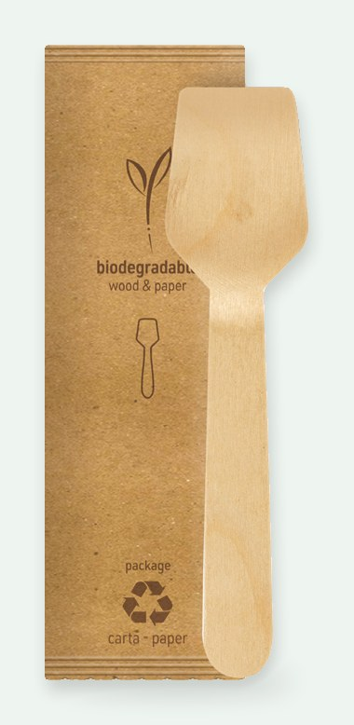
WASTE MANAGEMENT GROUP
BICCHIERI, BEVANDE E GELATO · BICCHIERI E COPERCHI · GELATO E DESSERT
BICCHIERI E COPERCHI
Barattoli gelato con coperchio
La soluzione bianca per il gelato da asporto.
Materiale · Cartoncino
PERSONALIZZABILE
01
CODICE | FORMATO E VARIANTE
JAR01 / CJAR01 | 125 ml
JAR02 / CJAR02 | 220 ml
JAR03 / CJAR03 | 500 ml
JAR04 / CJAR04 | 1.000 ml
02
03
CJAR01P e CJAR02P: coperchi con palettina in legno. Versioni personalizzate JRP e CJR, identificate dal formato.
IMMAGINE RAPPRESENTATIVA
Immagine rappresentativa della famiglia: i codici in tabella identificano gli articoli.
04
05
06
IMMAGINE RAPPRESENTATIVA
BICCHIERI E COPERCHI
Bicchieri PP e coperchi
07
Soluzioni personalizzabili per il servizio e la confezione.
Materiale · PP
PERSONALIZZABILE
GELATO E DESSERT
CODICE | FORMATO E VARIANTE
pp 200cc | 200 ml · bianco / trasparente
290093 | Coperchio bianco
Palette gelato
Per gelato, dessert e bevande calde.
Immagine rappresentativa della famiglia: i codici in tabella identificano gli articoli.
CODICE | FORMATO E VARIANTE
072559 | 9,6 cm
30
↑ INDICE
334 712 4042
·
@wastemanagementgroup

Slide 31






WASTE MANAGEMENT GROUP
BICCHIERI, BEVANDE E GELATO · BICCHIERI E COPERCHI
571307
571306
01
02
520115
520118
03
570702
04
IMMAGINE RAPPRESENTATIVA
571301
05
BICCHIERI E COPERCHI
Per caffè, espresso e bevande calde al banco.
Bicchieri caffè
Immagine rappresentativa della famiglia: i codici in tabella identificano gli articoli.
06
CODICE | FORMATO E VARIANTE
571307 | 65 ml Ø 5 h 5 cm
571306 | 75 ml Ø 5,5 h 5,4 cm
571301 | 80 ml Ø 5,7 h 6 cm
520115 | Coperchio · Ø 57 mm · caffè 80 ml
520118 | Coperchio · Ø 57 mm · caffè 80 ml
570702 | 120 ml Ø 6,3 h 6 cm
64485 | 75 ml
64441 | 75 ml
64379 | 75 ml
64457 | 75 ml
64580 | 75 ml
CODICE | FORMATO E VARIANTE
64442 | 75 ml
64640 | 75 ml
64235 | 75 ml
64306 | 75 ml
64593 | 75 ml · decorato
64336 | 75 ml · marrone
64337 | 75 ml · rosso
64229 | 90 ml
64554 | 90 ml · decorato
64486 | 90 ml · decorazione maiolica
07
31
↑ INDICE
334 712 4042
·
@wastemanagementgroup

Slide 32



WASTE MANAGEMENT GROUP
BICCHIERI, BEVANDE E GELATO · BICCHIERI E COPERCHI
570707
570710
01
02
520116
64361 / 64395
03
04
05
IMMAGINE RAPPRESENTATIVA
570707
06
BICCHIERI E COPERCHI
CODICE | FORMATO E VARIANTE
570707 | 225 ml Ø 7,3 h 8 cm
570710 | 170 ml Ø 7 h 7,2 cm
570703 | 200 ml Ø 7 h 8 cm
520116 | Coperchio · Ø 7 cm · Bevanda 170/200 ml
64361 | 250 ml · avana
64395 | 250 ml · bianco
64597 | 250 ml · decorato
64396 | 250 ml · nero
CODICE | FORMATO E VARIANTE
64484 | 250 ml · decorazione maiolica
64472 | 250 ml
64508 | 300 ml · decorazione maiolica
64373 | 300 ml
64374 | 360 ml
64375 | 420 ml
64376 | 480 ml
Bicchieri per bevande
07
Per bevande calde e fredde, al banco e da asporto.
Immagine rappresentativa della famiglia: i codici in tabella identificano gli articoli.
32
↑ INDICE
334 712 4042
·
@wastemanagementgroup

Slide 33

WASTE MANAGEMENT GROUP
BICCHIERI, BEVANDE E GELATO · BICCHIERI E COPERCHI
01
02
03
04
05
IMMAGINE RAPPRESENTATIVA
06
BICCHIERI E COPERCHI
CODICE | FORMATO E VARIANTE
64440 | 120 ml
64599 | 120 ml · decorazione maiolica
64301 | 180 ml
64305 | 180 ml
64304 | 180 ml · rosa
64303 | 180 ml
64302 | 180 ml
64236 | 180 ml · verde acqua
CODICE | FORMATO E VARIANTE
64595 | 180 ml · decorato
64492 | 180 ml · decorazione natalizia
64594 | 180 ml · decorazione natalizia
64443 | 180 ml · decorazione maiolica
64363 | 210 ml
64596 | 210 ml · decorato
64490 | 210 ml · decorazione maiolica
Bicchieri carta piccoli
07
Per bevande calde e fredde, al banco e da asporto.
Materiale · Cartoncino
Immagine rappresentativa della famiglia: i codici in tabella identificano gli articoli.
33
↑ INDICE
334 712 4042
·
@wastemanagementgroup

Slide 34


WASTE MANAGEMENT GROUP
BICCHIERI, BEVANDE E GELATO · BICCHIERI E COPERCHI
BICCHIERI E COPERCHI
Bicchieri in carta
Bicchieri e bowl · 3 · 7 · 8 oz + coperchio in carta
Stampa · Stampa del marchio su misura
PERSONALIZZABILE
STAMPA SU MISURA
CODICE | FORMATO E VARIANTE
WP30Z | 3 oz
WP70Z | 7 oz
WP80Z | 8 oz
COP3OZ | Coperchio · 3 oz
COP7OZ | Coperchio · 7 oz
COP8OZ | Coperchio · 8 oz
01
02
03
04
BICCHIERI E COPERCHI
Bowl
Bicchieri e bowl · 500 → 1300 ml + coperchio in R-PET
05
Stampa · Stampa del marchio su misura
PERSONALIZZABILE
STAMPA SU MISURA
CODICE | FORMATO E VARIANTE
WP500 | 500 ml
WP750 | 750 ml
WP100 | 1000 ml
WP110 | 1100 ml
WP130 | 1300 ml
COP500 | Coperchio · 500 ml
COP750 | Coperchio · 750 ml
COP1000 | Coperchio · 1000 ml
COP1100 | Coperchio · 1100 ml
COP1300 | Coperchio · 1300 ml
06
07
34
↑ INDICE
334 712 4042
·
@wastemanagementgroup

Slide 35



WASTE MANAGEMENT GROUP
BICCHIERI, BEVANDE E GELATO · CANNUCCE E PALETTINE
CANNUCCE E PALETTINE
Palettine e cucchiai
Accessori in legno per gelato, dessert e servizio veloce.
Materiale · Legno
PERSONALIZZABILE
01
CODICE | FORMATO E VARIANTE
PALETTINA | 9,5 cm
PALETTINA | 9,5 cm
INCARTATA | —
CUCCHIAIO | 13 / 14,5 / 16 / 18,2 cm
02
03
Personalizzazione disponibile per l’incarto della palettina.
IMMAGINE RAPPRESENTATIVA
Immagine rappresentativa della famiglia: i codici in tabella identificano gli articoli.
04
CANNUCCE E PALETTINE
Cannucce PP
Per bevande fredde, cocktail e frullati.
05
Materiale · Polipropilene
CODICE | FORMATO E VARIANTE
070619 | 24/5
070618 | 13,5/7
070617 | 21/6
06
07
070619
070617
IMMAGINE RAPPRESENTATIVA
Immagine rappresentativa della famiglia: i codici in tabella identificano gli articoli.
35
↑ INDICE
334 712 4042
·
@wastemanagementgroup

Slide 36







WASTE MANAGEMENT GROUP
BICCHIERI, BEVANDE E GELATO · CANNUCCE E PALETTINE
079121
079102
01
02
079103
079111
03
079131
079104
04
05
IMMAGINE RAPPRESENTATIVA
CANNUCCE E PALETTINE
Due formati distinti per bevande e dessert.
Cannucce in carta
Materiale · Carta
06
Immagine rappresentativa della famiglia: i codici in tabella identificano gli articoli.
CODICE | FORMATO E VARIANTE
CANNUCCIA | Ø 8 × 200 mm · bianco
CANNUCCIA | Ø 7 × 200 mm · avana
CUCCHIAIO | —
079121 | 13,5/7
079102 | 20/6
079103 | 20/6
079111 | 13,5/7
079131 | 20/6
079104 | 20/8
64330 | 20 × 6 bianche carta
CODICE | FORMATO E VARIANTE
64329 | 20 × 6 nere carta
64331 | 20 × 6 nere carta
64335 | Carta nera 6 × 210
64334 | Incartate bianche 20 × 6
64333 | Incartate nere 20 × 6
64458 | Nere bianche 20 × 7
64390 | Nere 250 14,5 × 7
64584 | Nere 250 8 × 200 cucchiaio
64459 | Nere 20 × 7
07
36
↑ INDICE
334 712 4042
·
@wastemanagementgroup

Slide 37






WASTE MANAGEMENT GROUP
BICCHIERI, BEVANDE E GELATO · CANNUCCE E PALETTINE
078512
078508
01
02
078509
078513
03
070514
04
05
IMMAGINE RAPPRESENTATIVA
06
CANNUCCE E PALETTINE
CODICE | FORMATO E VARIANTE
078512 | 21/6
078508 | 13,5/7
078509 | 21/6
078511 | 21/6
078513 | 21/7
070514 | 24/5
64639 | Mangibevi PLA 7 × 200
CODICE | FORMATO E VARIANTE
64638 | PLA 7 × 145 biodegradabili
64637 | PLA 7 × 200 biodegradabili
64636 | PLA 7 × 240 pieghevoli
64634 | PLA incartate 7 × 145
64633 | PLA incartate 7 × 200
64635 | PLA incartate 7 × 240 pieghevoli
Cannucce PLA
Per bevande fredde, cocktail e frullati.
07
Materiale · PLA
Immagine rappresentativa della famiglia: i codici in tabella identificano gli articoli.
37
↑ INDICE
334 712 4042
·
@wastemanagementgroup

Slide 38


WASTE MANAGEMENT GROUP
BICCHIERI, BEVANDE E GELATO · CANNUCCE E PALETTINE · GELATO E DESSERT
CANNUCCE E PALETTINE
Palettine e forchettine legno
Per gelato, dessert e bevande calde.
Materiale · Legno
CODICE | FORMATO E VARIANTE
64274 | Legno palette caffè cm 9
64279 | Cappuc.cm 14
64610 | Legno palette caffè cm 9
64380 | Forchettina 85 mm
64273 | Legno forchettina 9 cm
64283 | Legno palettina gelato 9,5
64515 | Legno cucchiaino 11 cm incartato
64517 | Legno gelato incartata
01
02
03
IMMAGINE RAPPRESENTATIVA
Immagine rappresentativa della famiglia: i codici in tabella identificano gli articoli.
04
GELATO E DESSERT
Coppe gelato in cartoncino
Formati per ogni porzione, dal servizio al banco all’asporto.
05
Materiale · Cartoncino
PERSONALIZZABILE
CODICE | FORMATO E VARIANTE
— | 60 / 80 / 100 / 120 ml
— | 160 / 230 ml
— | 290 / 390 / 520 ml
06
07
Coperchi COPGAIA per le coppe 80–120 ml e 160–230 ml.
IMMAGINE RAPPRESENTATIVA
Immagine rappresentativa della famiglia: i codici in tabella identificano gli articoli.
38
↑ INDICE
334 712 4042
·
@wastemanagementgroup

Slide 39








WASTE MANAGEMENT GROUP
BICCHIERI, BEVANDE E GELATO · GELATO E DESSERT
520001
520002
01
02
590410
580413
03
590423
590424
04
561702
05
590404
06
GELATO E DESSERT
CODICE | FORMATO E VARIANTE
520001 | 250 ml · Ø 11,5 h 4,5 cm
520002 | 350 ml · Ø 13,5 h 4,5 cm
590404 | 250 ml · Ø 9,5 h 5,5 cm
590410 | 350 ml · Ø 10 h 8 cm
580413 | Coperchio · 350 ml
590423 | Coperchio · 250 ml
590424 | Coperchio · 350 ml
561702 | Cucchiaino · 12 cm
Coppette dessert
07
Per dessert, gelato e porzioni al cucchiaio.
39
↑ INDICE
334 712 4042
·
@wastemanagementgroup

Slide 40

WASTE MANAGEMENT GROUP
BICCHIERI, BEVANDE E GELATO · GELATO E DESSERT
01
02
03
04
05
IMMAGINE RAPPRESENTATIVA
06
GELATO E DESSERT
CODICE | FORMATO E VARIANTE
64581 | Vietri coppetta 72 × 62 × 39 5OP
64582 | Vietri coppetta 82 × 70 × 45 5OP
Coppette decorate
07
Coppette decorate per dessert e gelato.
Materiale · Cartoncino
Il decoro Vietri non è raffigurato.
Immagine rappresentativa della famiglia: i codici in tabella identificano gli articoli.
40
↑ INDICE
334 712 4042
·
@wastemanagementgroup

Slide 41
WASTE MANAGEMENT GROUP
ASPORTO E PACKAGING ALIMENTARE
03
Asporto e packaging alimentare
01
02
03
Il gusto si porta con sé.
Contenitori e insalatiere
42
Contenitori, insalatiere, box e vaschette per il take away, più il packaging stampato con il tuo marchio.
Pasticceria
57
Packaging stampato su misura
63
04
05
06
07
41
↑ INDICE
334 712 4042
·
@wastemanagementgroup

Slide 42


WASTE MANAGEMENT GROUP
ASPORTO E PACKAGING ALIMENTARE · CONTENITORI E INSALATIERE
CONTENITORI E INSALATIERE
Contenitori asporto kraft
Contenitori rettangolari della linea Green.
Materiale · Cartoncino kraft
PERSONALIZZABILE
CODICE | FORMATO E VARIANTE
GREEN350 | 500 ml
GREEN500 | 750 ml
GREEN750 | 1.000 ml
GREEN1000 | 1.500 ml
01
02
03
La tabella riporta la capacità in ml; il codice originale resta invariato.
IMMAGINE RAPPRESENTATIVA
Immagine rappresentativa della famiglia: i codici in tabella identificano gli articoli.
04
CONTENITORI E INSALATIERE
Insalatiere da asporto
Formati ampi per insalate e preparazioni da portare via.
05
Materiale · Contenitore con coperchio abbinabile
PERSONALIZZABILE
CODICE | FORMATO E VARIANTE
POKE'7 / COPERCHIO7 | 750 ml
POKE'12 / | 1.200 ml
COPERCHIO12 | —
06
07
IMMAGINE RAPPRESENTATIVA
Immagine rappresentativa della famiglia: i codici in tabella identificano gli articoli.
42
↑ INDICE
334 712 4042
·
@wastemanagementgroup

Slide 43




WASTE MANAGEMENT GROUP
ASPORTO E PACKAGING ALIMENTARE · CONTENITORI E INSALATIERE
01
IMMAGINE RAPPRESENTATIVA
02
CONTENITORI E INSALATIERE
Coni per fritti
CONTENITORI E INSALATIERE
Tre formati, una finitura kraft essenziale.
Portabicchieri take away
Materiale · Carta paglia politenata · 90 + 10 g/m²
Un supporto per organizzare il trasporto delle bevande.
CODICE | FORMATO E VARIANTE
26143 | 17 × 18 cm · small
27256 | 20 × 21 cm · medium
26372 | 23 × 24 cm · large
03
Materiale · Cartoncino
CODICE | FORMATO E VARIANTE
— | 4 posti · divisibile in 2
Immagine rappresentativa della famiglia: i codici in tabella identificano gli articoli.
04
05
06
CONTENITORI E INSALATIERE
07
Scatole pizza personalizzate
CONTENITORI E INSALATIERE
Il marchio del locale accompagna il prodotto fino al cliente.
Portacrêpes
Materiale · Cartone
Un supporto dedicato al servizio di crêpes.
PERSONALIZZABILE
Materiale · Cartoncino · 350 g/m²
CODICE | FORMATO E VARIANTE
— | Formato e grafica su progetto
CODICE | FORMATO E VARIANTE
22268 | Portacrêpes
Esempio di realizzazione: Zio Peppe. Il materiale fotografico non riporta un codice articolo.
43
↑ INDICE
334 712 4042
·
@wastemanagementgroup

Slide 44









WASTE MANAGEMENT GROUP
ASPORTO E PACKAGING ALIMENTARE · CONTENITORI E INSALATIERE
590521
520114
01
02
073105
073201
03
073101
590523
04
073301
590524
05
590522
06
CONTENITORI E INSALATIERE
CODICE | FORMATO E VARIANTE
590521 | 40 ml Ø 4,3 h 4 cm
520114 | Coperchio · 80/95/120 ml Ø 6,3 cm
590522 | 80 ml Ø 6,2 h 4 cm
073105 | 9,5 cm
073201 | 25 ml Ø 5 h 2 cm
073101 | 6,5 cm
590523 | 95 ml Ø 6,2 h 5 cm
073301 | 13 cm
590524 | 120 ml Ø 6,2 h 6 cm
Finger food e barchette
07
Monoporzioni per aperitivi, buffet e catering.
44
↑ INDICE
334 712 4042
·
@wastemanagementgroup

Slide 45








WASTE MANAGEMENT GROUP
ASPORTO E PACKAGING ALIMENTARE · CONTENITORI E INSALATIERE
580417
580412
01
590421
590422
02
03
590432
590433
04
64367 / 64364 / 64365 / 64366
IMMAGINE RAPPRESENTATIVA
590431
05
CONTENITORI E INSALATIERE
Per insalate, poke e piatti freddi da asporto.
Insalatiere kraft
Materiale · Cartoncino kraft
Immagine rappresentativa della famiglia: i codici in tabella identificano gli articoli.
06
CODICE | FORMATO E VARIANTE
590431 | 750 ml Ø 15 h 6 cm
580417 | Coperchio · 750 ml
580412 | Coperchio · 1300 ml
590421 | Coperchio · 750 ml
590422 | Coperchio · 1300 ml
590432 | 1000 ml Ø 15 h 7,3 cm
590433 | 1300 ml Ø 18,5 h 7 cm
64367 | 500 ml 15 × 4,7 cm
64364 | 750 ml 15 × 6 cm
64365 | 1000 ml 15 × 7,5 cm
64366 | 1300 ml 18 × 6,5 cm
CODICE | FORMATO E VARIANTE
64520 | 750 ml 15 × 6 cm Vietri
64519 | 1000 ml 15 × 7, Vietri
64613 | 15 × 7,5
64614 | 1300 18 × 6,5
64611 | 15 × 4,7
64612 | 750 15 × 6
64650 | 600
64651 | 750
64652 | 1100
64653 | 1300
07
45
↑ INDICE
334 712 4042
·
@wastemanagementgroup

Slide 46






WASTE MANAGEMENT GROUP
ASPORTO E PACKAGING ALIMENTARE · CONTENITORI E INSALATIERE
CONTENITORI E INSALATIERE
Insalatiere bianche
Per insalate, poke e piatti freddi da asporto.
CODICE | FORMATO E VARIANTE
590405 | 500 ml Ø 15 h 5 cm
590401 | 750 ml Ø 15 h 6 cm
590402 | 1000 ml Ø 15 h 7,3 cm
01
02
03
590402
590405
590401
590402
04
05
06
IMMAGINE RAPPRESENTATIVA
07
CONTENITORI E INSALATIERE
Insalatiere bianche ampie
CONTENITORI E INSALATIERE
Per insalate, poke e piatti freddi da asporto.
Box pieghevoli ampi
CODICE | FORMATO E VARIANTE
590406 | 1100 ml Ø 18,5 h 6 cm
590403 | 1300 ml Ø 18,5 cm h 7 cm
Contenitori per il take away e la consegna a domicilio.
CODICE | FORMATO E VARIANTE
590201 | 1400 ml (700+700) 19 × 11,5 h 8,5 cm
Immagine rappresentativa della famiglia: i codici in tabella identificano gli articoli.
46
↑ INDICE
334 712 4042
·
@wastemanagementgroup

Slide 47










WASTE MANAGEMENT GROUP
ASPORTO E PACKAGING ALIMENTARE · CONTENITORI E INSALATIERE
CONTENITORI E INSALATIERE
Ciotole Cesar
Per primi piatti, zuppe e porzioni con fondo.
CODICE | FORMATO E VARIANTE
540006 | 900 ml · Ø 19,5 h 6,5 cm
542006 | Coperchio · 900/1200 ml
540007 | 1200 ml · Ø 19,5 h 7,5 cm
542007 | Coperchio · 900/1200
01
02
03
540007
540006
542006
540007
542007
04
CONTENITORI E INSALATIERE
Ciotole in polpa
Per primi piatti, zuppe e porzioni con fondo.
05
Materiale · Polpa di cellulosa
CODICE | FORMATO E VARIANTE
540004 | 1000 ml · Ø 19 h 5 cm
542002 | Coperchio · 1000 ml
520023 | 850 ml · Ø 17,5 h 6,6 cm
542023 | Coperchio · 850 ml
64466 | 240 ml
64461 | Piatti ciotola 360 ml
64463 | 420 ml
06
07
540004
542002
520023
542023
IMMAGINE RAPPRESENTATIVA
Immagine rappresentativa della famiglia: i codici in tabella identificano gli articoli.
47
↑ INDICE
334 712 4042
·
@wastemanagementgroup

Slide 48









WASTE MANAGEMENT GROUP
ASPORTO E PACKAGING ALIMENTARE · CONTENITORI E INSALATIERE
CONTENITORI E INSALATIERE
Box Quadr Hot
Contenitori per il take away e la consegna a domicilio.
CODICE | FORMATO E VARIANTE
590011 | 750 ml 13,5 × 13,5 h 5 cm
590012 | 1000 ml 15,5 × 15,5 h 5 cm
590013 | 1600 ml 21 × 21 h 5 cm
01
02
03
590013
590011
590012
590013
04
CONTENITORI E INSALATIERE
Box pieghevoli
Contenitori per il take away e la consegna a domicilio.
05
CODICE | FORMATO E VARIANTE
590204 | 900 ml (450+450) 12 × 12 h 8,5 cm
590205 | 1200 ml (600+600) 14 × 14 h 8,5 cm
590202 | 2000 ml (1000+1000) 22 × 13,5 h 8 cm
590203 | 2000 ml (1000+1000) 15 × 15 h 10 cm
06
07
590202
590204
590205
590202
590203
48
↑ INDICE
334 712 4042
·
@wastemanagementgroup

Slide 49






WASTE MANAGEMENT GROUP
ASPORTO E PACKAGING ALIMENTARE · CONTENITORI E INSALATIERE
CONTENITORI E INSALATIERE
Box rettangolari
Contenitori per il take away e la consegna a domicilio.
CODICE | FORMATO E VARIANTE
590001 | 650 ml 13 × 10,5 h 6,5 cm
590002 | 1000 ml 16,2 × 13,2 h 6,5 cm
590003 | 1500 ml 21,5 × 16 h 6,5 cm
01
02
03
590003
590001
590003
04
CONTENITORI E INSALATIERE
Contenitori rotondi
Contenitori per il take away e la consegna a domicilio.
05
CODICE | FORMATO E VARIANTE
590104 | 500 ml Ø 8 h 9,5 cm
590103 | 700 ml Ø 9,5 h 9,5 cm
590102 | 900 ml Ø 9,5 h 11 cm
06
07
590102
590104
590102
49
↑ INDICE
334 712 4042
·
@wastemanagementgroup

Slide 50






WASTE MANAGEMENT GROUP
ASPORTO E PACKAGING ALIMENTARE · CONTENITORI E INSALATIERE
CONTENITORI E INSALATIERE
Contenitori Magic
Contenitori per il take away e la consegna a domicilio.
CODICE | FORMATO E VARIANTE
590006 | 1600 ml 16 × 12 h 8,5 cm
590007 | 1850 ml 22 × 12 h 7 cm
01
02
03
590007
590006
590007
04
CONTENITORI E INSALATIERE
Box con coperchio
Chiusure abbinate ai formati dei bicchieri.
05
CODICE | FORMATO E VARIANTE
530001 | 900 ml (450+450 ml) h 4+4 cm -15 × 15 cm
530006 | 23 × 13,5 × h 8 cm
06
07
530006
530001
530006
50
↑ INDICE
334 712 4042
·
@wastemanagementgroup

Slide 51







WASTE MANAGEMENT GROUP
ASPORTO E PACKAGING ALIMENTARE · CONTENITORI E INSALATIERE
CONTENITORI E INSALATIERE
Box con coperchio ampi
Chiusure abbinate ai formati dei bicchieri.
CODICE | FORMATO E VARIANTE
530002 | 950 ml (650+300 ml) h 4,5+2 cm · 19 × 13,5 cm
530004 | 1400 ml(1000+400 ml) h 4,4+2,1 cm · 24 × 16 cm
530003 | 2200 ml (1200+1000 ml) h 3,7+4,3 cm · 22 × 20 cm
530007 | 2600 ml (1200+1400 ml) h 3,7+4,3 cm · 23 × 23 cm
01
02
03
530003
530002
530004
530003
530007
04
05
06
IMMAGINE RAPPRESENTATIVA
CONTENITORI E INSALATIERE
IMMAGINE RAPPRESENTATIVA
Contenitori Hot
CONTENITORI E INSALATIERE
Contenitori per il take away e la consegna a domicilio.
Portafritti
07
CODICE | FORMATO E VARIANTE
524107 | Coperchio · 1000 ml
541008 | 1200 ml · Ø 18 h 8 cm
524108 | Coperchio · 1200 ml
541007 | 1000 ml · Ø 17 h 7,5 cm
Per fritti e street food.
CODICE | FORMATO E VARIANTE
590411 | 450 ml 13,5 × 8,5 h 5 cm
590412 | 650 ml 13 × 11 h 6,5 cm
590413 | 350 ml 10 × 7 h 4,5 cm
Immagine rappresentativa della famiglia: i codici in tabella identificano gli articoli.
Immagine rappresentativa della famiglia: i codici in tabella identificano gli articoli.
51
↑ INDICE
334 712 4042
·
@wastemanagementgroup

Slide 52








WASTE MANAGEMENT GROUP
ASPORTO E PACKAGING ALIMENTARE · CONTENITORI E INSALATIERE
CONTENITORI E INSALATIERE
Vaschette Quadr
Per porzioni da asporto e gastronomia.
CODICE | FORMATO E VARIANTE
590021 | 750 ml 13,5 × 13,5 h 5 cm
590022 | 1000 ml 15,5 × 15,5 h 5 cm
590023 | 1600 ml 21 × 21 h 5 cm
01
02
03
590023
590021
590023
04
CONTENITORI E INSALATIERE
Barchette in legno
Per finger food, fritti e assaggi.
05
Materiale · Legno
CODICE | FORMATO E VARIANTE
073102 | 11,5 cm
073103 | 13 cm
073107 | 17 cm
073106 | 21 cm
06
07
073102
073102
073103
073107
073106
52
↑ INDICE
334 712 4042
·
@wastemanagementgroup

Slide 53






WASTE MANAGEMENT GROUP
ASPORTO E PACKAGING ALIMENTARE · CONTENITORI E INSALATIERE
590501
590503
01
02
590504
590505
03
590502
04
05
590506
06
CONTENITORI E INSALATIERE
CODICE | FORMATO E VARIANTE
590501 | 10,5 cm 100 ml
590503 | 15,4 cm 400 ml
590506 | 17,7 cm 600 ml
590504 | 20 cm 800 ml
590505 | 22,4 cm 1200 ml
590502 | 12,5 cm 220 ml
Barchette in cartoncino
07
Per finger food, fritti e assaggi.
Materiale · Cartoncino
53
↑ INDICE
334 712 4042
·
@wastemanagementgroup

Slide 54








WASTE MANAGEMENT GROUP
ASPORTO E PACKAGING ALIMENTARE · CONTENITORI E INSALATIERE
CONTENITORI E INSALATIERE
Vaschette in polpa
Per porzioni da asporto e gastronomia.
Materiale · Polpa di cellulosa
CODICE | FORMATO E VARIANTE
540011 | 400 ml 15 × 10 h 5 cm
540113 | 630 ml 18 × 12 h 5 cm
540012 | 750 ml 17 × 11 h 6,5 cm
542112 | Coperchio · 630 ml
01
02
03
540012
540011
540012
542112
04
CONTENITORI E INSALATIERE
Vaschette con coperchio
Chiusure abbinate ai formati dei bicchieri.
05
CODICE | FORMATO E VARIANTE
542001 | Coperchio · 900/1200 ml
540003 | 900 ml 23 × 15,5 h 3 cm
540002 | 1200 ml 23 × 15,5 h 4,5 cm
06
07
540002
542001
540003
540002
54
↑ INDICE
334 712 4042
·
@wastemanagementgroup

Slide 55




WASTE MANAGEMENT GROUP
ASPORTO E PACKAGING ALIMENTARE · CONTENITORI E INSALATIERE
01
02
590512
CONTENITORI E INSALATIERE
Coni per alimenti
Per fritti, finger food e street food.
CONTENITORI E INSALATIERE
03
CODICE | FORMATO E VARIANTE
590513 | 28 cm
590512 | 500 ml · Ø 6 h 13,5 cm
590511 | 250 ml · Ø 6 h 10 cm
Supporti per coni
Per fritti, finger food e street food.
CODICE | FORMATO E VARIANTE
073305 | 37 × 21 h 8 cm
04
05
06
IMMAGINE RAPPRESENTATIVA
IMMAGINE RAPPRESENTATIVA
CONTENITORI E INSALATIERE
CONTENITORI E INSALATIERE
Coni in legno
Insalatiere rettangolari
07
Per fritti, finger food e street food.
Per insalate, poke e piatti freddi da asporto.
Materiale · Legno
Materiale · Contenitore e coperchio PET
CODICE | FORMATO E VARIANTE
073303 | 19,5 cm
073302 | 16,5 cm
073304 | 22,5 cm
CODICE | FORMATO E VARIANTE
64565 | 750 ml
64566 | 1.000 ml
64567 | Coperchio rettangolare PET
Immagine rappresentativa della famiglia: i codici in tabella identificano gli articoli.
Immagine rappresentativa della famiglia: i codici in tabella identificano gli articoli.
55
↑ INDICE
334 712 4042
·
@wastemanagementgroup

Slide 56




WASTE MANAGEMENT GROUP
ASPORTO E PACKAGING ALIMENTARE · CONTENITORI E INSALATIERE
01
IMMAGINE RAPPRESENTATIVA
IMMAGINE RAPPRESENTATIVA
CONTENITORI E INSALATIERE
CONTENITORI E INSALATIERE
02
Coperchi per insalatiere
Ciotoline per salse
Chiusure abbinate ai formati dei bicchieri.
Materiale · Contenitori e coperchi
Materiale · Coperchi abbinabili
CODICE | FORMATO E VARIANTE
64470 | Per salse 55 × 38 × 34,5
64469 | Per salse 58 × 40 × 34
64467 | 60 ml
64468 | Coperchio ciotola 60 ml
CODICE | FORMATO E VARIANTE
64368 | 15 cm per poke
64369 | 18 cm per poke
64454 | + coperchio 750 ml tondo
03
Immagine rappresentativa della famiglia: i codici in tabella identificano gli articoli.
Immagine rappresentativa della famiglia: i codici in tabella identificano gli articoli.
04
05
06
IMMAGINE RAPPRESENTATIVA
IMMAGINE RAPPRESENTATIVA
CONTENITORI E INSALATIERE
07
CONTENITORI E INSALATIERE
Box panino
Vassoio sushi
Contenitori per il take away e la consegna a domicilio.
Per presentare e trasportare preparazioni e porzioni.
Materiale · Polpa di cellulosa
Materiale · Polpa di cellulosa
CODICE | FORMATO E VARIANTE
64465 | 15 × 15 × 8,5
64537 | Piatti panino 23 × 15 × 8,5
CODICE | FORMATO E VARIANTE
64460 | Piatti rettangolare sushi 26 × 12 polpa
Immagine rappresentativa della famiglia: i codici in tabella identificano gli articoli.
Immagine rappresentativa della famiglia: i codici in tabella identificano gli articoli.
56
↑ INDICE
334 712 4042
·
@wastemanagementgroup

Slide 57



WASTE MANAGEMENT GROUP
ASPORTO E PACKAGING ALIMENTARE · CONTENITORI E INSALATIERE · PASTICCERIA
01
IMMAGINE RAPPRESENTATIVA
PASTICCERIA
02
CONTENITORI E INSALATIERE
Porta paste classico
Portakebab
Pasticceria · Da 350 a 1000 gr
Soluzioni personalizzabili per il servizio e la confezione.
Stampa · Stampa diffusa 1–3 colori · Offset 4 colori
Materiale · Carta bianca / avana · 40 g/m²
PERSONALIZZABILE
STAMPA SU MISURA
PERSONALIZZABILE
CODICE | FORMATO E VARIANTE
60-04 | 350 gr · 15,5 × 22 × 6,5 h
60-03 | 500 gr · 17 × 24 × 6,5 h
60-02 | 750 gr · 21 × 29 × 6,5 h
60-01 | 1000 gr · 24 × 32 × 6,5 h
03
CODICE | FORMATO E VARIANTE
— | 15 × 15 / 15 × 21 cm
Immagine rappresentativa della famiglia: i codici in tabella identificano gli articoli.
04
PASTICCERIA
Vassoi pasticceria oro
Una presentazione curata per dolci e preparazioni da banco.
05
Materiale · Vassoio linea Elite Oro Plus
CODICE | FORMATO E VARIANTE
21601 | 19 × 13,7 cm
21618 | 21 × 14,8 cm
21625 | 24 × 16,8 cm
21632 | 27,3 × 19 cm
21649 | 29,3 × 20,3 cm
21656 | 34 × 22,8 cm
21663 | 35 × 26,5 cm
06
07
IMMAGINE RAPPRESENTATIVA
Immagine rappresentativa della famiglia: i codici in tabella identificano gli articoli.
57
↑ INDICE
334 712 4042
·
@wastemanagementgroup

Slide 58


WASTE MANAGEMENT GROUP
ASPORTO E PACKAGING ALIMENTARE · PASTICCERIA
PASTICCERIA
Dischi sottotorta
Una base con finitura oro e nero.
Materiale · Supporto sottotorta
CODICE | FORMATO E VARIANTE
25791 | Ø 18 cm
25807 | Ø 20 cm
25814 | Ø 22 cm
25821 | Ø 24 cm
25838 | Ø 26 cm
25845 | Ø 28 cm
25852 | Ø 30 cm
01
02
03
IMMAGINE RAPPRESENTATIVA
Immagine rappresentativa della famiglia: i codici in tabella identificano gli articoli.
04
PASTICCERIA
Copripaste e supporti
Soluzioni personalizzabili per il servizio e la confezione.
05
Materiale · Carta
PERSONALIZZABILE
CODICE | FORMATO E VARIANTE
2BC2011CV01 | 12 × 18 cm
2BC2011CV02 | 17 × 23 cm
2BC2011CV03 | 21 × 31 cm
2BC2011CV04 | 25 × 37 cm
2BC2011CV05 | 30 × 40 cm
SG08 / SG12 / SG13 | 8 / 12 / 13 cm
06
07
IMMAGINE RAPPRESENTATIVA
Immagine rappresentativa della famiglia: i codici in tabella identificano gli articoli.
58
↑ INDICE
334 712 4042
·
@wastemanagementgroup

Slide 59


WASTE MANAGEMENT GROUP
ASPORTO E PACKAGING ALIMENTARE · PASTICCERIA
PASTICCERIA
Porta paste 6 angoli
Pasticceria · Da 350 a 1500 gr
Stampa · Stampa diffusa 1–3 colori · Offset 4 colori
PERSONALIZZABILE
STAMPA SU MISURA
CODICE | FORMATO E VARIANTE
42-440 | 350 gr · 15,5 × 22 × 6,5 h
42-142 | 500 gr · 17 × 24 × 6,5 h
42-439 | 750 gr · 21 × 29 × 6,5 h
42-438 | 1000 gr · 24 × 32 × 6,5 h
42-442 | 1500 gr · 26 × 36 × 7 h
01
02
03
04
PASTICCERIA
Porta torta 6 angoli
Pasticceria
05
Stampa · Stampa diffusa 1–3 colori · Offset 4 colori
PERSONALIZZABILE
STAMPA SU MISURA
CODICE | FORMATO E VARIANTE
42-428 | 20 × 20 × 9 h
42-429 | 22 × 22 × 9 h
42-430 | 24 × 24 × 9 h
42-431 | 26 × 26 × 9 h
42-432 | 28 × 28 × 9 h
42-321 | 30 × 30 × 9 h
42-433 | 32 × 32 × 9 h
42-434 | 34 × 34 × 9 h
42-435 | 36 × 36 × 9 h
42-436 | 38 × 38 × 9 h
42-437 | 40 × 40 × 9 h
06
07
59
↑ INDICE
334 712 4042
·
@wastemanagementgroup

Slide 60


WASTE MANAGEMENT GROUP
ASPORTO E PACKAGING ALIMENTARE · PASTICCERIA
PASTICCERIA
Porta torta classico incollato
Pasticceria
Stampa · Stampa diffusa 1–3 colori · Offset 4 colori
PERSONALIZZABILE
STAMPA SU MISURA
CODICE | FORMATO E VARIANTE
42-304 | 25 × 25 × 7 h
42-397 | 27 × 27 × 9 h
42-10 | 29 × 29 × 7 h
42-01 | 30 × 30 × 7 h
42-303 | 33 × 33 × 7 h
42-04 | 35 × 25 × 7 h
42-02 | 30 × 40 × 7 h
01
02
03
04
PASTICCERIA
Porta torta classico scollato
Pasticceria
05
Stampa · Stampa diffusa 1–3 colori · Offset 4 colori
PERSONALIZZABILE
STAMPA SU MISURA
CODICE | FORMATO E VARIANTE
42-35 | 17 × 17 × 9 h
42-36 | 19 × 19 × 9 h
42-37 | 21 × 21 × 9 h
42-38 | 23 × 23 × 9 h
42-39 | 25 × 25 × 9 h
42-40 | 27 × 27 × 9 h
42-41 | 29 × 29 × 9 h
42-42 | 31 × 31 × 9 h
06
07
60
↑ INDICE
334 712 4042
·
@wastemanagementgroup

Slide 61



WASTE MANAGEMENT GROUP
ASPORTO E PACKAGING ALIMENTARE · PASTICCERIA
PASTICCERIA
Porta torta classico paperino
Pasticceria
Stampa · Stampa diffusa 1–3 colori · Offset 4 colori
PERSONALIZZABILE
STAMPA SU MISURA
01
CODICE | FORMATO E VARIANTE
42-294 | 30 × 40 × 10 h
42-293 | 37 × 47 × 10 h
42-300 | 40 × 50 × 12 h
680-182 | 44 × 55 × 12 h
680-183 | 66 × 46 × 12 h
02
03
04
05
06
PASTICCERIA
07
Cake box
PASTICCERIA
Pasticceria · Small · Medium · Large
Monoporzione
Stampa · Offset 4 colori
Pasticceria
PERSONALIZZABILE
STAMPA SU MISURA
Stampa · Stampa diffusa 1–3 colori · Offset 4 colori
CODICE | FORMATO E VARIANTE
42-453 a/b | S · 30 × 30 × 30 h
42-454 a/b | M · 40 × 40 × 40 h
42-455 a/b | L · 50 × 50 × 50 h
PERSONALIZZABILE
STAMPA SU MISURA
CODICE | FORMATO E VARIANTE
680-81 | 12 × 12 × 9 h
61
↑ INDICE
334 712 4042
·
@wastemanagementgroup

Slide 62




WASTE MANAGEMENT GROUP
ASPORTO E PACKAGING ALIMENTARE · PASTICCERIA
01
PASTICCERIA
02
Porta babà
PASTICCERIA
Pasticceria
Porta pastiera e porta tronchetto
Stampa · Stampa diffusa 1–3 colori · Offset 4 colori
Pasticceria
PERSONALIZZABILE
STAMPA SU MISURA
03
Stampa · Stampa diffusa 1–3 colori · Offset 4 colori
CODICE | FORMATO E VARIANTE
WPB21 | 21 × 21 × 14 h
WPB23 | 23 × 23 × 14 h
WPB25 | 25 × 25 × 17 h
WPB27 | 27 × 27 × 16 h
PERSONALIZZABILE
STAMPA SU MISURA
CODICE | FORMATO E VARIANTE
42-129 | Pastiera · 26,5 × 26,5 × 6,5 h
680-90 | Tronchetto · 35 × 17 × 16 h
04
05
06
07
PASTICCERIA
PASTICCERIA
Porta fetta di torta
Porta crêpes
Pasticceria
Pasticceria
Stampa · Stampa del marchio su misura
Stampa · Stampa del marchio su misura
PERSONALIZZABILE
STAMPA SU MISURA
PERSONALIZZABILE
STAMPA SU MISURA
CODICE | FORMATO E VARIANTE
42-279 | 11 × 7 × 4,6 h
CODICE | FORMATO E VARIANTE
42-187 | 7 × 2 × 13 h
62
↑ INDICE
334 712 4042
·
@wastemanagementgroup

Slide 63




WASTE MANAGEMENT GROUP
ASPORTO E PACKAGING ALIMENTARE · PACKAGING STAMPATO SU MISURA
01
PACKAGING STAMPATO SU MISURA
02
Porta panino a conchiglia
Porta panini
PACKAGING STAMPATO SU MISURA
Stampa · Stampa del marchio su misura
Porta panino a fiore
PERSONALIZZABILE
STAMPA SU MISURA
Porta panini
03
CODICE | FORMATO E VARIANTE
23P039 | 12 × 12 × 7 h
HB002 | 12,5 × 12,5 × 10 h
42-318 | 16,5 × 15,5 × 9 h
Stampa · Stampa del marchio su misura
PERSONALIZZABILE
STAMPA SU MISURA
CODICE | FORMATO E VARIANTE
SIBO5 | 15 × 15 × 9,5 h
04
05
06
PACKAGING STAMPATO SU MISURA
07
Porta panino a scatto
PACKAGING STAMPATO SU MISURA
Porta panini
Porta panino a vaschetta
Stampa · Stampa del marchio su misura
Porta panini
PERSONALIZZABILE
STAMPA SU MISURA
Stampa · Stampa del marchio su misura
CODICE | FORMATO E VARIANTE
23P170 | 15 × 15 × 10 h
SIBO1 | 22 × 12 × 7 h
PERSONALIZZABILE
STAMPA SU MISURA
CODICE | FORMATO E VARIANTE
24P016 | 10 × 5,5 × 8 h
63
↑ INDICE
334 712 4042
·
@wastemanagementgroup

Slide 64




WASTE MANAGEMENT GROUP
ASPORTO E PACKAGING ALIMENTARE · PACKAGING STAMPATO SU MISURA
01
PACKAGING STAMPATO SU MISURA
PACKAGING STAMPATO SU MISURA
02
Porta fritti
Vaschetta porta fritti
Porta fritti e street food · Small · Medium · Large
Porta fritti e street food · Small · Medium · Large
Stampa · Stampa del marchio su misura
Stampa · Stampa del marchio su misura
PERSONALIZZABILE
STAMPA SU MISURA
PERSONALIZZABILE
STAMPA SU MISURA
03
CODICE | FORMATO E VARIANTE
42-325 | S · 14 × 8 × 7 h
SIBO6 | M · 14,5 × 14,5 × 6,5 h
SIBO1 | L · 22 × 12 × 7 h
CODICE | FORMATO E VARIANTE
22P102 | S · 10 × 5,5 × 8 h
24P014 | M · 14,5 × 8,5 × 4,5 h
23P104 | L · 16,5 × 13 × 4 h
04
05
06
PACKAGING STAMPATO SU MISURA
Lunchbox
PACKAGING STAMPATO SU MISURA
Porta fritti e street food · Small · Medium · Medium quadrato · Large
07
Food box
Stampa · Stampa del marchio su misura
Porta fritti e street food · 750 ml · 1200 ml
PERSONALIZZABILE
STAMPA SU MISURA
Stampa · Stampa del marchio su misura
CODICE | FORMATO E VARIANTE
22P107 | S · 11 × 9 × 6 h
22P135 | M · 12,5 × 12,5 × 7 h
22P133 | M · 14 × 9,5 × 6 h
22P134 | L · 22 × 8,5 × 7 h
PERSONALIZZABILE
STAMPA SU MISURA
CODICE | FORMATO E VARIANTE
700-424 | 750 ml · 12,5 × 9 × 6,5 h
42-270 | 1200 ml · 15 × 12 × 6,5 h
64
↑ INDICE
334 712 4042
·
@wastemanagementgroup

Slide 65




WASTE MANAGEMENT GROUP
ASPORTO E PACKAGING ALIMENTARE · PACKAGING STAMPATO SU MISURA
01
PACKAGING STAMPATO SU MISURA
02
Porta pollo
Porta fritti e street food · Small · Medium · Large
PACKAGING STAMPATO SU MISURA
Stampa · Stampa del marchio su misura
Box porta pollo
PERSONALIZZABILE
STAMPA SU MISURA
Porta fritti e street food
03
CODICE | FORMATO E VARIANTE
680-52 | S · 6 × 6 × 10 h
680-51 | M · 8 × 8 × 13,5 h
680-50 | L · 9 × 9 × 19 h
Stampa · Stampa del marchio su misura
PERSONALIZZABILE
STAMPA SU MISURA
CODICE | FORMATO E VARIANTE
23P175 | 20 × 14 × 5 h
04
05
06
PACKAGING STAMPATO SU MISURA
07
Cono
PACKAGING STAMPATO SU MISURA
Porta fritti e street food · Small · Large
Porta patatine
Stampa · Stampa del marchio su misura
Porta fritti e street food
PERSONALIZZABILE
STAMPA SU MISURA
Stampa · Stampa del marchio su misura
CODICE | FORMATO E VARIANTE
42-274 | S · 16 × 8 × 22 h
42-273 | L · 19 × 9 × 26 h
PERSONALIZZABILE
STAMPA SU MISURA
CODICE | FORMATO E VARIANTE
23P083 | 9,2 × 4,4 × 11 h
65
↑ INDICE
334 712 4042
·
@wastemanagementgroup

Slide 66




WASTE MANAGEMENT GROUP
ASPORTO E PACKAGING ALIMENTARE · PACKAGING STAMPATO SU MISURA
01
02
PACKAGING STAMPATO SU MISURA
Porta hot dog
PACKAGING STAMPATO SU MISURA
Porta fritti e street food
Porta hot dog con coperchio
Stampa · Stampa del marchio su misura
Porta fritti e street food
03
PERSONALIZZABILE
STAMPA SU MISURA
Stampa · Stampa del marchio su misura
CODICE | FORMATO E VARIANTE
23P042 | 5 × 5 × 17 h
24P045 | 18 × 7 × 5 h
PERSONALIZZABILE
STAMPA SU MISURA
CODICE | FORMATO E VARIANTE
24P047 | 22 × 7 × 7 h
04
05
06
PACKAGING STAMPATO SU MISURA
07
Porta bicchieri
PACKAGING STAMPATO SU MISURA
Accessori · Da 2 e 4 fori
Bauletto colazione
Stampa · Stampa del marchio su misura
Accessori
PERSONALIZZABILE
STAMPA SU MISURA
Stampa · Stampa del marchio su misura
CODICE | FORMATO E VARIANTE
955-11 | DA 2 FORI
955-3 | DA 4 FORI
PERSONALIZZABILE
STAMPA SU MISURA
CODICE | FORMATO E VARIANTE
42-375A/B | 35,8 × 25,8 × 19,5 h
66
↑ INDICE
334 712 4042
·
@wastemanagementgroup

Slide 67



WASTE MANAGEMENT GROUP
ASPORTO E PACKAGING ALIMENTARE · PACKAGING STAMPATO SU MISURA
01
02
PACKAGING STAMPATO SU MISURA
PACKAGING STAMPATO SU MISURA
Box colazione a scorrimento
Bauletto Happy Meal
Accessori
Accessori
03
Stampa · Stampa del marchio su misura
Stampa · Stampa del marchio su misura
PERSONALIZZABILE
STAMPA SU MISURA
PERSONALIZZABILE
STAMPA SU MISURA
CODICE | FORMATO E VARIANTE
42-SCOR | 30 × 30 × 10 h
CODICE | FORMATO E VARIANTE
680-79 | 21 × 12,5 × 13,5 h
04
PACKAGING STAMPATO SU MISURA
Box sushi con divisorio
Cucina etnica · Small · Medium · Large
05
Stampa · Stampa del marchio su misura
PERSONALIZZABILE
STAMPA SU MISURA
CODICE | FORMATO E VARIANTE
680-17 | S · 13 × 18 × 5 h
680-38 | M · 28 × 18 × 5,5 h
680-14A | L · 30 × 25 × 5,5 h
DIV13 | Divisorio · S · 13 × 18 × 5 h
DIV18 | Divisorio · M · 28 × 18 × 5,5 h
DIV30 | Divisorio · L · 30 × 25 × 5,5 h
06
07
67
↑ INDICE
334 712 4042
·
@wastemanagementgroup

Slide 68




WASTE MANAGEMENT GROUP
ASPORTO E PACKAGING ALIMENTARE · PACKAGING STAMPATO SU MISURA
01
02
PACKAGING STAMPATO SU MISURA
PACKAGING STAMPATO SU MISURA
Box sushi a scorrimento
Noodle box
Cucina etnica
Cucina etnica · 500 ml
03
Stampa · Stampa del marchio su misura
Stampa · Stampa del marchio su misura
PERSONALIZZABILE
STAMPA SU MISURA
PERSONALIZZABILE
STAMPA SU MISURA
CODICE | FORMATO E VARIANTE
680-35 | 20 × 14 × 5 h
CODICE | FORMATO E VARIANTE
FB004 | 9,2 × 7,4 × 8,5 h
04
05
06
PACKAGING STAMPATO SU MISURA
07
PACKAGING STAMPATO SU MISURA
Box porta piadina
Box porta tacos
Cucina etnica · Con strappo
Cucina etnica · Con divisorio
Stampa · Stampa del marchio su misura
Stampa · Stampa del marchio su misura
PERSONALIZZABILE
STAMPA SU MISURA
PERSONALIZZABILE
STAMPA SU MISURA
CODICE | FORMATO E VARIANTE
BK001 | 20 × 14 × 5 h
24P048 | 9 × 6,5 × 21 h
CODICE | FORMATO E VARIANTE
42-188 | 12 × 9 × 6,5 h
68
↑ INDICE
334 712 4042
·
@wastemanagementgroup

Slide 69




WASTE MANAGEMENT GROUP
ASPORTO E PACKAGING ALIMENTARE · PACKAGING STAMPATO SU MISURA
01
PACKAGING STAMPATO SU MISURA
02
Porta bottiglie
PACKAGING STAMPATO SU MISURA
Box regalo · Singolo · Doppio · Triplo
Porta bottiglie da 6
Stampa · Stampa del marchio su misura
Box regalo · Con divisorio · Stese
03
PERSONALIZZABILE
STAMPA SU MISURA
Stampa · Stampa del marchio su misura
CODICE | FORMATO E VARIANTE
24P042 | S · 9 × 9 × 38,5 h
24P043 | D · 18 × 9 × 38,5 h
24P044 | T · 29 × 9 × 38,5 h
PERSONALIZZABILE
STAMPA SU MISURA
CODICE | FORMATO E VARIANTE
42-154 A/B | Con divisorio · 52 × 32,5 × 9 h
42-173 | Stese · 33,5 × 25,5 × 17 h
04
05
06
07
PACKAGING STAMPATO SU MISURA
PACKAGING STAMPATO SU MISURA
Bauletto big
Bauletto con manico
Box regalo
Box regalo
Stampa · Stampa del marchio su misura
Stampa · Stampa del marchio su misura
PERSONALIZZABILE
STAMPA SU MISURA
PERSONALIZZABILE
STAMPA SU MISURA
CODICE | FORMATO E VARIANTE
42-414 | 40 × 45 × 13 h
CODICE | FORMATO E VARIANTE
680-209 | 30 × 18 × 30 h
69
↑ INDICE
334 712 4042
·
@wastemanagementgroup

Slide 70



WASTE MANAGEMENT GROUP
ASPORTO E PACKAGING ALIMENTARE · PACKAGING STAMPATO SU MISURA
01
PACKAGING STAMPATO SU MISURA
02
PACKAGING STAMPATO SU MISURA
Box e-commerce in teso
Porta vivande
E-commerce
Box regalo · Con manico a scomparsa
Stampa · Stampa del marchio su misura
Stampa · Stampa del marchio su misura
PERSONALIZZABILE
STAMPA SU MISURA
03
PERSONALIZZABILE
STAMPA SU MISURA
CODICE | FORMATO E VARIANTE
42-147 | 15 × 12 × 6 h
680-214 | 18 × 9 × 7,5 h
42-146 | 28 × 25 × 10 h
42-413 | 46 × 11 × 7,5 h
CODICE | FORMATO E VARIANTE
42-285 | S · 28 × 20,5 × 35 h
42-395 | M · 35 × 28 × 34 h
42-284 | L · 42,5 × 25,5 × 34 h
04
PACKAGING STAMPATO SU MISURA
Box e-commerce accoppiato
05
E-commerce
Stampa · Stampa del marchio su misura
PERSONALIZZABILE
STAMPA SU MISURA
CODICE | FORMATO E VARIANTE
42-378 | 19,5 × 27 × 6 h
955-7 | 20 × 20 × 10 h
680-224 | 23 × 30 × 7,5 h
42-377 | 24 × 35,5 × 10 h
42-166 | 26 × 26 × 10 h
42-422 | 38 × 30 × 14 h
42-102 | 40 × 35 × 14 h
42-334 | 43 × 40 × 11 h
42-154 | 52 × 32,5 × 9 h
42-423A/B | 55 × 33 × 15 h
06
07
70
↑ INDICE
334 712 4042
·
@wastemanagementgroup

Slide 71
WASTE MANAGEMENT GROUP
CARTA, SACCHETTI E SHOPPER
04
Carta, sacchetti e shopper
01
02
03
Carte da incarto
72
La cura continua anche fuori dal locale.
Sacchetti e buste
74
Carte da incarto, sacchetti, buste e shopper: dalla gastronomia al negozio.
Shopper
76
Collezione shopper colori e fantasie
78
04
05
06
07
71
↑ INDICE
334 712 4042
·
@wastemanagementgroup

Slide 72


WASTE MANAGEMENT GROUP
CARTA, SACCHETTI E SHOPPER · CARTE DA INCARTO
CARTE DA INCARTO
Carta politenata
Una carta da incarto con supporto rinforzato.
Materiale · Carta bianca · 60 + 9 g/m²
PERSONALIZZABILE
CODICE | FORMATO E VARIANTE
24767 | 25 × 37 cm
62760 | 33 × 40 cm
99624 | 37 × 50 cm
28918 | 40 × 66 cm
99648 | 50 × 75 cm
27218 | 75 × 100 cm
01
02
03
IMMAGINE RAPPRESENTATIVA
Immagine rappresentativa della famiglia: i codici in tabella identificano gli articoli.
04
CARTE DA INCARTO
Carte da incarto
Carte in fogli per incartare, confezionare e presentare gli alimenti.
05
Materiale · Carta
PERSONALIZZABILE
CODICE | FORMATO E VARIANTE
94018 | Vegetale antigrasso 40 g/m² · 25 × 37 cm
92670 | Vegetale antigrasso 40 g/m² · 37 × 50 cm
90584 | Kraft bianca 100 g/m² · 100 × 150 cm
27102 | Velina 22 g/m² · 100 × 150 cm
92380 | Velina 22 g/m² · 25 × 37 cm
92397 | Velina 22 g/m² · 37 × 50 cm
92403 | Velina 22 g/m² · 50 × 75 cm
92465 | Velina 22 g/m² · 75 × 100 cm
— | Pelleaglio 32 g/m² · 25 × 37,5 / 37,5 × 50 cm
— | Pelleaglio 32 g/m² · 50 × 75 / 75 × 100 cm
06
07
IMMAGINE RAPPRESENTATIVA
Immagine rappresentativa della famiglia: i codici in tabella identificano gli articoli.
72
↑ INDICE
334 712 4042
·
@wastemanagementgroup

Slide 73


WASTE MANAGEMENT GROUP
CARTA, SACCHETTI E SHOPPER · CARTE DA INCARTO
CARTE DA INCARTO
Sottofritti in carta paglia
Un supporto per il servizio di preparazioni fritte.
Materiale · Carta paglia · 80 g/m²
CODICE | FORMATO E VARIANTE
21179 | 16 × 25 cm
21186 | 19 × 31 cm
21193 | 25 × 35 cm
21278 | 32 × 45 cm
01
02
03
IMMAGINE RAPPRESENTATIVA
Immagine rappresentativa della famiglia: i codici in tabella identificano gli articoli.
04
CARTE DA INCARTO
Shopper in carta
Manici piatti e grammature selezionate per il servizio al cliente.
05
Materiale · Carta kraft bianca / sealing avana · 90 / 100 g/m²
PERSONALIZZABILE
06
BIANCO / AVANA | FORMATO E VARIANTE
93967 / 93974 | 18 + 8 × 26 cm · 90 g/m²
98092 / 98696 | 20 + 10 × 32 cm · 90 g/m²
97958 / 98665 | 24 + 10 × 32 cm · 90 g/m²
98207 / 98689 | 26 + 12 × 40 cm · 90 g/m²
98634 / 98641 | 32 + 16 × 45 cm · 100 g/m²
98542 / 98672 | 45 + 15 × 49 cm · 100 g/m²
07
Stampa del marchio disponibile su entrambi i colori.
IMMAGINE RAPPRESENTATIVA
Immagine rappresentativa della famiglia: i codici in tabella identificano gli articoli.
73
↑ INDICE
334 712 4042
·
@wastemanagementgroup

Slide 74



WASTE MANAGEMENT GROUP
CARTA, SACCHETTI E SHOPPER · CARTE DA INCARTO · SACCHETTI E BUSTE
01
IMMAGINE RAPPRESENTATIVA
CARTE DA INCARTO
02
Fogli da incarto in PP
Soluzioni personalizzabili per il servizio e la confezione.
SACCHETTI E BUSTE
Materiale · Polipropilene
Sacchi lavanderia
PERSONALIZZABILE
Un accessorio di servizio per l’ospitalità.
03
CODICE | FORMATO E VARIANTE
— | 25 × 37,5 / 37,5 × 50 cm
— | 50 × 75 / 75 × 100 cm
Materiale · Carta · 50 g/m²
Immagine rappresentativa della famiglia: i codici in tabella identificano gli articoli.
PERSONALIZZABILE
CODICE | FORMATO E VARIANTE
27768 | 30 × 60 cm
04
SACCHETTI E BUSTE
Sacchetti SOS avana
Formati diversi riuniti in una sola famiglia.
05
Materiale · Carta avana
PERSONALIZZABILE
CODICE | FORMATO E VARIANTE
63941 | 10,5 × 26,8 cm · 70 g/m²
63439 | 12 + 7 × 37 cm · 70 g/m²
63965 | 20 × 44 cm · 70 + 70 g/m²
63972 | 24 × 60 cm · 70 + 70 g/m²
06
07
IMMAGINE RAPPRESENTATIVA
Immagine rappresentativa della famiglia: i codici in tabella identificano gli articoli.
74
↑ INDICE
334 712 4042
·
@wastemanagementgroup

Slide 75


WASTE MANAGEMENT GROUP
CARTA, SACCHETTI E SHOPPER · SACCHETTI E BUSTE
SACCHETTI E BUSTE
Sacchetti trasparenti
Per rendere visibile il contenuto della confezione.
Materiale · Polipropilene
CODICE | FORMATO E VARIANTE
95435 | 8 + 5 × 24 cm
95459 | 9 + 6 × 28 cm
95466 | 10 + 6 × 30 cm
95480 | 12 + 7 × 37 cm
95510 | 16 + 9 × 36 cm
01
02
03
IMMAGINE RAPPRESENTATIVA
Immagine rappresentativa della famiglia: i codici in tabella identificano gli articoli.
04
SACCHETTI E BUSTE
Sacchetti igienici
Un complemento per i servizi igienici.
05
Materiale · Carta · 45 g/m²
PERSONALIZZABILE
CODICE | FORMATO E VARIANTE
94681 | 12 + 5 × 30 cm
06
07
75
↑ INDICE
334 712 4042
·
@wastemanagementgroup

Slide 76

WASTE MANAGEMENT GROUP
CARTA, SACCHETTI E SHOPPER · SACCHETTI E BUSTE · SHOPPER
SACCHETTI E BUSTE
Sacchetti antigrasso
Soluzioni personalizzabili per il servizio e la confezione.
Materiale · Carta bianca / avana · 40 g/m²
PERSONALIZZABILE
01
CODICE | FORMATO E VARIANTE
— | 12 × 25 + 6,5 cm
— | 14 × 30 + 9,5 cm
— | 17 × 37 + 10,5 cm
— | 20 × 40 + 10,5 cm
— | 25 × 50 + 10,5 cm
02
03
IMMAGINE RAPPRESENTATIVA
Immagine rappresentativa della famiglia: i codici in tabella identificano gli articoli.
04
SHOPPER
Shopper a fondo largo
Il formato dedicato a pasticceria e confezioni voluminose.
05
Materiale · Carta kraft bianca / sealing avana · 90 g/m²
PERSONALIZZABILE
BIANCO / AVANA | FORMATO E VARIANTE
24972 / 28321 | 26 + 18 × 26 cm
23616 / 28413 | 32 + 20 × 23 cm
24958 / 24941 | 32 + 20 × 30 cm
27157 / 24460 | 36 + 24 × 30 cm
06
07
IMMAGINE RAPPRESENTATIVA
Immagine rappresentativa della famiglia: i codici in tabella identificano gli articoli.
76
↑ INDICE
334 712 4042
·
@wastemanagementgroup

Slide 77

WASTE MANAGEMENT GROUP
CARTA, SACCHETTI E SHOPPER · SHOPPER
01
02
03
04
05
IMMAGINE RAPPRESENTATIVA
06
SHOPPER
CODICE | FORMATO E VARIANTE
— | 26 × 25 × h 32 cm
— | 32 × 23 × h 31 cm
— | 35 × 28 × h 33 cm
Shopper Gourmet
07
Soluzioni personalizzabili per il servizio e la confezione.
Materiale · Kraft 170 g/m² · cordino cotone
PERSONALIZZABILE
Immagine rappresentativa della famiglia: i codici in tabella identificano gli articoli.
77
↑ INDICE
334 712 4042
·
@wastemanagementgroup

Slide 78






WASTE MANAGEMENT GROUP
CARTA, SACCHETTI E SHOPPER · COLLEZIONE SHOPPER COLORI E FANTASIE
01
ANONIME
ANONIME
Senza stampa
Senza stampa
Carta avana e bianca - maniglia piatta
Carta sealing avana - maniglia piatta
02
Ref. 29
Ref. 31
18+8 × 24 · 80 g/m²
22+10 × 29 · 80 g/m²
27+12 × 37 · 90 g/m²
18+8 × 24 · 80 g/m²
22+10 × 29 · 80 g/m²
27+12 × 37 · 90 g/m²
32+13 × 41 · 90 g/m²
32+17 × 45 · 90 g/m²
45+15 × 49 · 110 g/m²
32+13 × 41 · 90 g/m²
32+17 × 45 · 90 g/m²
45+15 × 49 · 110 g/m²
03
04
ANONIME
ANONIME
Senza stampa
Senza stampa
Carta avana e bianca - maniglia ritorta
Carta sealing avana - maniglia ritorta
05
Ref. 34
Ref. 36
14+8,5 × 21,5 · 100 g/m²
14+8,5 × 39,5 · 110 g/m²
18+8 × 24 · 100 g/m²
14+8,5 × 21,5 · 100 g/m²
14+8,5 × 39,5 · 110 g/m²
18+8 × 24 · 100 g/m²
22+10 × 29 · 100 g/m²
27+12 × 37 · 100 g/m²
32+13 × 41 · 100 g/m²
22+10 × 29 · 100 g/m²
27+12 × 37 · 100 g/m²
32+13 × 41 · 100 g/m²
36+12 × 41 · 100 g/m²
45+15 × 49 · 110 g/m²
55+15 × 49 · 110 g/m²
36+12 × 41 · 100 g/m²
45+15 × 49 · 110 g/m²
55+15 × 49 · 110 g/m²
06
07
ANONIME
ANONIME
Senza stampa Italy
Senza stampa Italy
Carta bianca - maniglia ritorta
Carta avana - maniglia ritorta
24+11 × 21 · 100 g/m²
24+11 × 31 · 100 g/m²
32+13 × 28 · 100 g/m²
Ref. 220
40+12 × 31 · 100 g/m²
42+13 × 37 · 100 g/m²
55+15 × 39 · 110 g/m²
24+11 × 21 · 100 g/m²
24+11 × 31 · 100 g/m²
32+13 × 28 · 100 g/m²
40+12 × 31 · 100 g/m²
42+13 × 37 · 100 g/m²
55+15 × 39 · 110 g/m²
78
↑ INDICE
334 712 4042
·
@wastemanagementgroup

Slide 79






WASTE MANAGEMENT GROUP
CARTA, SACCHETTI E SHOPPER · COLLEZIONE SHOPPER COLORI E FANTASIE
01
ANONIME
ANONIME
Senza stampa bordo risvoltato
Senza stampa bordo risvoltato
Carta bianca - maniglia rivestita in cotone
Carta avana - maniglia rivestita in cotone
19+9 × 25+6 · 100 g/m²
22+10 × 27+6 · 100 g/m²
27+12 × 31+6 · 110 g/m²
Ref. 235
02
35+13 × 31+6 · 110 g/m²
45+15 × 33+6 · 120 g/m²
19+9 × 25+6 · 100 g/m²
22+10 × 27+6 · 100 g/m²
27+12 × 31+6 · 110 g/m²
54+16 × 43+6 · 130 g/m²
35+13 × 31+6 · 110 g/m²
45+15 × 33+6 · 120 g/m²
54+16 × 43+6 · 130 g/m²
03
04
COLORATE
COLORATE
Colorati su avana
Colorati
Carta avana - fondo testa di moro, menta, fragola - maniglia piatta avana
Carta sealing avana - fondo arancio, verde chiaro, giallo - maniglia piatta avana
05
Ref. 294
Ref. 293
Ref. 292
Ref. 18
Ref. 14
Ref. 19
18+8 × 24 · 80 g/m²
22+10 × 29 · 80 g/m²
27+12 × 37 · 90 g/m²
18+8 × 24 · 80 g/m²
22+10 × 29 · 80 g/m²
27+12 × 37 · 90 g/m²
32+17 × 45 · 90 g/m²
45+15 × 49 · 110 g/m²
32+17 × 45 · 90 g/m²
45+15 × 49 · 110 g/m²
06
07
COLORATE
COLORATE
Colorati
Colorati naturali
Carta sealing avana - fondo verde, rosso, blu scuro - maniglia piatta avana
Carta bianca - fondo verde acqua, rosa antico, tortora - maniglia ritorta bianca
Ref. 17
Ref. 16
Ref. 15
Ref. 268
Ref. 269
Ref. 270
18+8 × 24 · 80 g/m²
22+10 × 29 · 80 g/m²
27+12 × 37 · 90 g/m²
21+11 × 24 · 100 g/m²
32+13 × 28 · 100 g/m²
40+12 × 31 · 100 g/m²
32+17 × 45 · 90 g/m²
45+15 × 49 · 110 g/m²
55+15 × 39 · 110 g/m²
79
↑ INDICE
334 712 4042
·
@wastemanagementgroup

Slide 80






WASTE MANAGEMENT GROUP
CARTA, SACCHETTI E SHOPPER · COLLEZIONE SHOPPER COLORI E FANTASIE
01
COLORATE
Colorati pastello
COLORATE
Carta bianca - fondo crema, turchese, rosa - maniglia ritorta colorata
Colorati pastello
Ref. 187
Ref. 39
Ref. 210
Carta bianca - fondo arancio, verde chiaro, giallo - maniglia ritorta colorata
02
14+8,5 × 21,5 · 100 g/m²
18+8 × 24 · 100 g/m²
22+10 × 29 · 100 g/m²
Ref. 139
Ref. 137
Ref. 138
27+12 × 37 · 100 g/m²
36+12 × 41 · 100 g/m²
45+15 × 49 · 110 g/m²
14+8,5 × 21,5 · 100 g/m²
18+8 × 24 · 100 g/m²
22+10 × 29 · 100 g/m²
55+15 × 49 · 110 g/m²
27+12 × 37 · 100 g/m²
36+12 × 41 · 100 g/m²
45+15 × 49 · 110 g/m²
03
04
COLORATE
COLORATE
Colorati pastello
Colorati pastello
Carta bianca - fondo viola, blu elettrico, fucsia - maniglia ritorta colorata
Carta bianca - fondo nero, grigio, rosso - maniglia ritorta colorata
05
Ref. 188
Ref. 50
Ref. 159
Ref. 206
Ref. 59
Ref. 38
14+8,5 × 21,5 · 100 g/m²
18+8 × 24 · 100 g/m²
22+10 × 29 · 100 g/m²
14+8,5 × 21,5 · 100 g/m²
18+8 × 24 · 100 g/m²
22+10 × 29 · 100 g/m²
27+12 × 37 · 100 g/m²
36+12 × 41 · 100 g/m²
45+15 × 49 · 110 g/m²
27+12 × 37 · 100 g/m²
36+12 × 41 · 100 g/m²
45+15 × 49 · 110 g/m²
55+15 × 49 · 110 g/m²
55+15 × 49 · 110 g/m²
06
07
COLORATE
COLORATE
Colorati sealing
Colorati sealing
Carta sealing avana - fondo verde scuro, bordeaux, blu notte - maniglia ritorta colorata
Carta sealing avana - fondo marrone, avorio, nero - maniglia ritorta colorata
Ref. 51
Ref. 41
Ref. 40
Ref. 103
Ref. 61
Ref. 60
14+8,5 × 21,5 · 100 g/m²
18+8 × 24 · 100 g/m²
22+10 × 29 · 100 g/m²
14+8,5 × 21,5 · 100 g/m²
18+8 × 24 · 100 g/m²
22+10 × 29 · 100 g/m²
27+12 × 37 · 100 g/m²
36+12 × 41 · 100 g/m²
45+15 × 49 · 110 g/m²
27+12 × 37 · 100 g/m²
36+12 × 41 · 100 g/m²
45+15 × 49 · 110 g/m²
55+15 × 49 · 110 g/m²
55+15 × 49 · 110 g/m²
80
↑ INDICE
334 712 4042
·
@wastemanagementgroup

Slide 81






WASTE MANAGEMENT GROUP
CARTA, SACCHETTI E SHOPPER · COLLEZIONE SHOPPER COLORI E FANTASIE
01
COLORATE
COLORATE
Colorati bordo risvoltato
Colorati bordo risvoltato
Carta bianca - fondo rosso, blu - maniglia rivestita in cotone colorata
Carta bianca - fondo caffè, nero - maniglia rivestita in cotone colorata
Ref. 140
Ref. 106
Ref. 107
Ref. 105
02
19+9 × 25+6 · 100 g/m²
22+10 × 27+6 · 100 g/m²
27+12 × 31+6 · 110 g/m²
19+9 × 25+6 · 100 g/m²
22+10 × 27+6 · 100 g/m²
27+12 × 31+6 · 110 g/m²
35+13 × 31+6 · 110 g/m²
45+15 × 33+6 · 120 g/m²
35+13 × 31+6 · 110 g/m²
45+15 × 33+6 · 120 g/m²
54+16 × 43+6 · 130 g/m²
54+16 × 43+6 · 130 g/m²
03
04
TAKE AWAY
Take away senza stampa
TAKE AWAY
05
Carta avana e bianca - maniglia piatta
Take away colorati
Ref. 215
Carta bianca - fondo rosso, nero - maniglia piatta colorata
27+17 × 29 · 90 g/m²
32+17 × 29 · 90 g/m²
32+22 × 34 · 90 g/m²
Ref. 276
Ref. 285
35+25 × 27 · 90 g/m²
27+17 × 29 · 90 g/m²
32+22 × 34 · 90 g/m²
35+25 × 27 · 90 g/m²
06
07
TAKE AWAY
TAKE AWAY
Take away bicolor
Take away
Carta bianca - fondo vaniglia con soffietti cioccolato - maniglia piatta vaniglia
Carta avana e bianca - maniglia ritorta
Ref. 246
Ref. 232
27+17 × 29 · 90 g/m²
32+22 × 34 · 90 g/m²
35+25 × 27 · 90 g/m²
27+17 × 29 · 100 g/m²
36+22 × 33 · 100 g/m²
81
↑ INDICE
334 712 4042
·
@wastemanagementgroup

Slide 82






WASTE MANAGEMENT GROUP
CARTA, SACCHETTI E SHOPPER · COLLEZIONE SHOPPER COLORI E FANTASIE
01
FANTASIA
FANTASIA
Fascia cammeo blu
Atene
Carta sealing avana - maniglia piatta blu
Carta avana - maniglia piatta nera
02
18+8 × 24 · 80 g/m²
22+10 × 29 · 80 g/m²
27+12 × 37 · 90 g/m²
Ref. 288
32+17 × 45 · 90 g/m²
45+15 × 49 · 110 g/m²
22+10 × 29 · 80 g/m²
27+12 × 37 · 90 g/m²
32+17 × 45 · 90 g/m²
45+15 × 49 · 110 g/m²
03
04
FANTASIA
FANTASIA
Flores
Summer
05
Carta bianca - maniglia piatta bianca
Carta bianca - maniglia piatta bianca
Ref. 304
Ref. 248
18+8 × 24 · 80 g/m²
22+10 × 29 · 80 g/m²
27+12 × 37 · 90 g/m²
18+8 × 24 · 80 g/m²
22+10 × 29 · 80 g/m²
27+12 × 37 · 90 g/m²
32+17 × 45 · 90 g/m²
32+17 × 45 · 90 g/m²
45+15 × 49 · 110 g/m²
06
07
FANTASIA
FANTASIA
Garden
Rosette
Carta bianca - maniglia piatta bianca
Carta bianca - maniglia ritorta bianca
Ref. 271
Ref. 243
22+10 × 29 · 80 g/m²
27+12 × 37 · 90 g/m²
32+17 × 45 · 90 g/m²
24+11 × 21 · 100 g/m²
32+13 × 28 · 100 g/m²
40+12 × 31 · 100 g/m²
45+15 × 49 · 110 g/m²
55+15 × 39 · 110 g/m²
82
↑ INDICE
334 712 4042
·
@wastemanagementgroup

Slide 83






WASTE MANAGEMENT GROUP
CARTA, SACCHETTI E SHOPPER · COLLEZIONE SHOPPER COLORI E FANTASIE
01
FANTASIA
FANTASIA
Fiji
Blumen
Carta bianca - maniglia ritorta bianca
Carta bianca - maniglia ritorta bianca
02
Ref. 240
Ref. 234
22+10 × 29 · 100 g/m²
27+12 × 37 · 100 g/m²
36+12 × 41 · 100 g/m²
22+10 × 29 · 100 g/m²
27+12 × 37 · 100 g/m²
36+12 × 41 · 100 g/m²
45+15 × 49 · 110 g/m²
45+15 × 49 · 110 g/m²
03
04
FANTASIA
FANTASIA
Duo Italy
Duo Italy
Carta bianca - fondo bianco con soffietti neri - maniglia ritorta
Carta bianca - fondo grigio chiaro con soffietti grigio scuro - maniglia ritorta
05
Ref. 251
Ref. 252
24+11 × 21 · 100 g/m²
32+13 × 28 · 100 g/m²
40+12 × 31 · 100 g/m²
24+11 × 21 · 100 g/m²
32+13 × 28 · 100 g/m²
40+12 × 31 · 100 g/m²
55+15 × 39 · 110 g/m²
55+15 × 39 · 110 g/m²
06
07
FANTASIA
FANTASIA
Argento e oro
Bronzo e platino bordo risvoltato
Carta bianca - fondo oro, argento - maniglia ritorta colorata
Carta bianca - fondo bronzo, platino - maniglia rivestita in cotone colorata
Ref. 123
Ref. 122
Ref. 236
Ref. 104
14+8,5 × 21,5 · 100 g/m²
18+8 × 24 · 100 g/m²
22+10 × 29 · 100 g/m²
19+9 × 25+6 · 100 g/m²
22+10 × 27+6 · 100 g/m²
27+12 × 31+6 · 110 g/m²
27+12 × 37 · 100 g/m²
36+12 × 41 · 100 g/m²
45+15 × 49 · 110 g/m²
35+13 × 31+6 · 110 g/m²
45+15 × 33+6 · 120 g/m²
55+15 × 49 · 110 g/m²
54+16 × 43+6 · 130 g/m²
83
↑ INDICE
334 712 4042
·
@wastemanagementgroup

Slide 84






WASTE MANAGEMENT GROUP
CARTA, SACCHETTI E SHOPPER · COLLEZIONE SHOPPER COLORI E FANTASIE
01
FANTASIA
NATALE
Bicolor bordo risvoltato
Santa Klaus
Carta bianca - fondo nocciola, grigio - maniglia ritorta colorata
Carta bianca - maniglia piatta rossa
02
Ref. 141
Ref. 108
Ref. 305
22+10 × 27+6 · 100 g/m²
35+13 × 31+6 · 110 g/m²
18+8 × 24 · 80 g/m²
22+10 × 29 · 80 g/m²
27+12 × 37 · 90 g/m²
45+15 × 33+6 · 120 g/m²
54+16 × 43+6 · 130 g/m²
32+17 × 45 · 90 g/m²
45+15 × 49 · 110 g/m²
03
04
NATALE
NATALE
Merry Christmas
Xmas Village
05
Carta bianca - maniglia piatta rossa
Carta bianca - maniglia piatta rossa
Ref. 204
Ref. 297
22+10 × 29 · 80 g/m²
27+12 × 37 · 90 g/m²
32+17 × 45 · 90 g/m²
22+10 × 29 · 80 g/m²
27+12 × 37 · 90 g/m²
32+17 × 45 · 90 g/m²
45+15 × 49 · 110 g/m²
45+15 × 49 · 110 g/m²
06
07
NATALE
NATALE
Sestriere
Stars
Carta bianca - maniglia piatta rossa
Carta bianca - maniglia ritorta oro
Ref. 290
Ref. 274
22+10 × 29
27+12 × 37
32+17 × 45
45+15 × 49
22+10 × 29 · 100 g/m²
32+13 × 41 · 100 g/m²
45+15 × 49 · 110 g/m²
84
↑ INDICE
334 712 4042
·
@wastemanagementgroup

Slide 85






WASTE MANAGEMENT GROUP
CARTA, SACCHETTI E SHOPPER · COLLEZIONE SHOPPER COLORI E FANTASIE
01
NATALE
NATALE
Bianco Natale
Dolomiti
Carta avana - maniglia ritorta avana
Carta bianca - maniglia ritorta rossa
02
Ref. 207
Ref. 289
14+8,5 × 21,5 · 100 g/m²
18+8 × 24 · 100 g/m²
22+10 × 29 · 100 g/m²
22+10 × 29 · 100 g/m²
27+12 × 37 · 100 g/m²
36+12 × 41 · 100 g/m²
27+12 × 37 · 100 g/m²
36+12 × 41 · 100 g/m²
45+15 × 49 · 110 g/m²
45+15 × 49 · 110 g/m²
03
04
NATALE
NATALE
Christmas bordo risvoltato
05
Cortina rosso
Carta bianca - maniglia ritorta rossa
Carta sealing avana - maniglia ritorta rossa
Ref. 320
Ref. 24
22+10 × 27+6 · 100 g/m²
35+13 × 31+6 · 110 g/m²
22+10 × 29 · 100 g/m²
32+13 × 41 · 100 g/m²
45+15 × 49 · 110 g/m²
45+15 × 33+6 · 120 g/m²
06
07
NATALE
SPECIALI
Xmas bordo risvoltato
Porta bottiglie
Carta bianca - maniglia rivestita in cotone rossa - stampa a caldo
Carta sealing avana - fondo nero, rosso, verde, bordeaux, blu notte, marrone,
Ref. 955
Ref. 143
Ref. 144
Ref. 145
Ref. 146
Ref. 295
22+10 × 27+6 · 100 g/m²
35+13 × 31+6 · 110 g/m²
Ref. 296
Ref. 160
45+15 × 33+6 · 120 g/m²
14+8,5 × 39,5 · 110 g/m²
85
↑ INDICE
334 712 4042
·
@wastemanagementgroup

Slide 86






WASTE MANAGEMENT GROUP
CARTA, SACCHETTI E SHOPPER · COLLEZIONE SHOPPER COLORI E FANTASIE
01
SPECIALI
SPECIALI
Porta bottiglie argento e oro
Porta bottiglie Black Lux
02
Carta bianca - fondo oro, argento - maniglia ritorta colorata
Carta bianca - fondo nero - maniglia ritorta nera - stampa a caldo
Ref. 180
Ref. 179
Ref. 298
14+8,5 × 39,5 · 110 g/m²
14+8,5 × 39,5 · 110 g/m²
03
04
SPECIALI
SPECIALI
B-Bags
05
D-Bag
Carta bianca - maniglia ritorta
Carta avana - maniglia a fagiolo
Ref. 281
30+10 × 25+1 · 70 g/m²
36+10 × 27+1 · 80 g/m²
46+15 × 31+1 · 90 g/m²
35+10 × 27+1 · 70 g/m²
52+15 × 44+1 · 100 g/m²
50+15 × 41+1 · 90 g/m²
06
07
SPECIALI
SPECIALI
B-Bags
B-Bags colorati
Carta avana - maniglia ritorta
Carta bianca - fondo fucsia, nero, rosso - maniglia ritorta colorata
Ref. 170
30+10 × 25+1 · 70 g/m²
36+10 × 27+1 · 80 g/m²
46+15 × 31+1 · 90 g/m²
30+10 × 25+1 · 70 g/m²
36+10 × 27+1 · 80 g/m²
46+15 × 31+1 · 90 g/m²
50+15 × 41+1 · 90 g/m²
50+15 × 41+1 · 90 g/m²
86
↑ INDICE
334 712 4042
·
@wastemanagementgroup

Slide 87

WASTE MANAGEMENT GROUP
CARTA, SACCHETTI E SHOPPER · COLLEZIONE SHOPPER COLORI E FANTASIE
01
SPECIALI
SPECIALI
Mini bag
Mini bag colorati
02
Carta bianca e avana - senza maniglia
Carta bianca - fondo rosso, nero - senza maniglia
Ref. 299
12+6,5 × 25 · 70 g/m²
12+6,5 × 25 · 70 g/m²
03
04
SPECIALI
SPECIALI
05
Shopper box pizza
Porta bottiglie 2 posti
Carta avana - maniglia ritorta
Carta avana - maniglia ritorta
Ref. 400
Ref. 350
37+33 × 32 · 110 g/m²
16+8 × 39 · 100 g/m²
06
07
SPECIALI
Busta e-commerce
Carta avana con vernice impermeabile, due bande adesive e apertura facilitata
30+6 × 40+8 · 100 g/m²
45+6 × 50+8 · 100 g/m²
87
↑ INDICE
334 712 4042
·
@wastemanagementgroup

Slide 88
WASTE MANAGEMENT GROUP
CUCINA, PREPARAZIONE E PROTEZIONE
05
Cucina, preparazione e protezione
01
02
03
Preparare. Proteggere. Servire.
Preparazione
89
Spiedini, sac à poche, carta forno, sottovuoto e abbigliamento monouso per chi lavora in cucina.
Cottura e conservazione
92
Protezione e abbigliamento
95
04
05
06
07
88
↑ INDICE
334 712 4042
·
@wastemanagementgroup

Slide 89






WASTE MANAGEMENT GROUP
CUCINA, PREPARAZIONE E PROTEZIONE · PREPARAZIONE
070001
070010
01
02
070011
070003
03
070004
04
IMMAGINE RAPPRESENTATIVA
070002
05
PREPARAZIONE
Spiedini per la preparazione di carne, pesce e verdure.
Spiedini da cucina
Immagine rappresentativa della famiglia: i codici in tabella identificano gli articoli.
06
CODICE | FORMATO E VARIANTE
070001 | Ø 3 mm h 15 cm
070010 | Ø 3 mm h 15 cm
070002 | Ø 3 mm h 20 cm
070011 | Ø 3 mm h 20 cm
070007 | Ø 3 mm h 15 cm
070003 | Ø 3 mm h 25 cm
070005 | Ø 3 mm h 20 cm
070004 | Ø 3 mm h 30 cm
070006 | Ø 3 mm h 25 cm
64521 | 3 mm 15 cm bambù
64522 | 3 mm 20 cm bambù
CODICE | FORMATO E VARIANTE
64524 | 3 mm 25 cm bambù
64525 | 3 mm 30 cm bambù
64526 | 4 mm 40 cm bambù
64530 | Spada 9 cm
64531 | Spada 15 cm bambù
64532 | Spada 20 cm bambù
64533 | Spada 25 cm bambù
64527 | 3 mm 15 cm
64528 | 3 mm 20 cm
64529 | 3 mm 25 cm
07
89
↑ INDICE
334 712 4042
·
@wastemanagementgroup

Slide 90


WASTE MANAGEMENT GROUP
CUCINA, PREPARAZIONE E PROTEZIONE · PREPARAZIONE
PREPARAZIONE
Pizzi in carta 40 g
Per presentare dolci e preparazioni da banco.
Materiale · Carta
CODICE | FORMATO E VARIANTE
38109 | Ø 09 cm · 40 g/m²
38116 | Ø 16 cm · 40 g/m²
38120 | Ø 20 cm · 40 g/m²
38124 | Ø 24 cm · 40 g/m²
38126 | Ø 26 cm · 40 g/m²
38130 | Ø 30 cm · 40 g/m²
38135 | Ø 35 cm · 40 g/m²
38216 | 16 × 24 cm · 40 g/m²
38219 | 19 × 29 cm · 40 g/m²
38221 | 21 × 32 cm · 40 g/m²
38223 | 23 × 36 cm · 40 g/m²
01
02
03
IMMAGINE RAPPRESENTATIVA
Immagine rappresentativa della famiglia: i codici in tabella identificano gli articoli.
04
PREPARAZIONE
Pizzi in carta paglia
Per presentare dolci e preparazioni da banco.
05
Materiale · Carta
CODICE | FORMATO E VARIANTE
38141 | Ø 21 cm · 90 g/m²
38144 | Ø 24 cm · 90 g/m²
38148 | Ø 28 cm · 90 g/m²
38235 | 15 × 22 cm · 90 g/m²
38239 | 19 × 28 cm · 90 g/m²
38244 | 24 × 33 cm · 90 g/m²
06
07
IMMAGINE RAPPRESENTATIVA
Immagine rappresentativa della famiglia: i codici in tabella identificano gli articoli.
90
↑ INDICE
334 712 4042
·
@wastemanagementgroup

Slide 91



WASTE MANAGEMENT GROUP
CUCINA, PREPARAZIONE E PROTEZIONE · PREPARAZIONE · COTTURA E CONSERVAZIONE
PREPARAZIONE
Sac à poche
Per farcire, decorare e dosare impasti e creme.
CODICE | FORMATO E VARIANTE
050029 | Precisione · 53/28
050030 | Max · 53/30
051020 | Resistente
051022 | Resistente
050025 | Antiscivolo
050026 | Antiscivolo
050024 | Antiscivolo
050023 | Classica · 55/27
050022 | Classica · 46/23
050020 | Classica · 55/27
01
02
03
IMMAGINE RAPPRESENTATIVA
Immagine rappresentativa della famiglia: i codici in tabella identificano gli articoli.
04
05
06
IMMAGINE RAPPRESENTATIVA
IMMAGINE RAPPRESENTATIVA
COTTURA E CONSERVAZIONE
PREPARAZIONE
Carta forno perforata
07
Filtri alimentari
Carta forno per la cottura e la preparazione.
Per filtrare liquidi e preparazioni in cucina.
Materiale · Carta forno
CODICE | FORMATO E VARIANTE
3190 | 75 × 75 cm
31905 | 50 × 38 cm
CODICE | FORMATO E VARIANTE
64340 | 19 × 19
64341 | 22 × 22
64342 | Ø 22
Immagine rappresentativa della famiglia: i codici in tabella identificano gli articoli.
Immagine rappresentativa della famiglia: i codici in tabella identificano gli articoli.
91
↑ INDICE
334 712 4042
·
@wastemanagementgroup

Slide 92

WASTE MANAGEMENT GROUP
CUCINA, PREPARAZIONE E PROTEZIONE · COTTURA E CONSERVAZIONE
01
02
03
04
05
IMMAGINE RAPPRESENTATIVA
06
COTTURA E CONSERVAZIONE
CODICE | FORMATO E VARIANTE
64627 | Carta forno 16 × 16 × 45
64626 | Carta forno 20 × 20 × 45
64628 | Carta forno Ø 16 × 45
64629 | Carta forno Ø 20XH45
64437 | Carta forno 16 × 16 h 4,5
64438 | Carta forno 20 × 20 h 4,5
64436 | Carta forno Ø 16H4,5
CODICE | FORMATO E VARIANTE
64343 | Carta forno Ø 20XH4,5
64493 | Carta forno Ø 16H4,5
64495 | Carta forno cm 16 × 4,5
64494 | Carta forno cm 20 × 4,5
64496 | Carta forno 16 × 16 × 4,5
64497 | Carta forno 20 × 20 × 4,5
Contenitori per friggitrice ad aria
07
Contenitori per il take away e la consegna a domicilio.
Materiale · Carta forno
Immagine rappresentativa della famiglia: i codici in tabella identificano gli articoli.
92
↑ INDICE
334 712 4042
·
@wastemanagementgroup

Slide 93
WASTE MANAGEMENT GROUP
CUCINA, PREPARAZIONE E PROTEZIONE · COTTURA E CONSERVAZIONE
01
02
03
04
05
IMMAGINE RAPPRESENTATIVA
COTTURA E CONSERVAZIONE
Buste e rotoli per il confezionamento sottovuoto.
Buste e rotoli sottovuoto
Materiale · Materiale per sottovuoto
06
Immagine rappresentativa della famiglia: i codici in tabella identificano gli articoli.
CODICE | FORMATO E VARIANTE
64416 | 12 × 20 cm
64417 | 15 × 30 cm
64418 | 15 × 40 cm
64419 | 16 × 24 cm
64420 | 18 × 30 cm
64421 | 20 × 24 cm
64422 | 20 × 30 cm
64423 | 20 × 35 cm
64424 | 20 × 40 cm
CODICE | FORMATO E VARIANTE
64425 | 25 × 35 cm
64426 | 25 × 40 cm
64427 | 25 × 45 cm
64428 | 30 × 40 cm
64429 | 30 × 45 cm
64430 | 40 × 60 cm
64563 | Rotolo 6 m × 20 cm
64564 | Rotolo 6 m × 30 cm
07
93
↑ INDICE
334 712 4042
·
@wastemanagementgroup

Slide 94

WASTE MANAGEMENT GROUP
CUCINA, PREPARAZIONE E PROTEZIONE · COTTURA E CONSERVAZIONE
01
02
03
04
05
IMMAGINE RAPPRESENTATIVA
06
COTTURA E CONSERVAZIONE
CODICE | FORMATO E VARIANTE
64518 | 21 fogli 40 × 60
64550 | 33 × 38
64498 | 30 × 40
64552 | Rotolo 6 m
64551 | Rotolo 12 m
64499 | Rotolo 20 m
64500 | Rotolo 20 m 38 h
CODICE | FORMATO E VARIANTE
64553 | Rotolo 50 m
64510 | Rotolo 50 m 40 h
64501 | Cm 40 × 60
64568 | Disco carta forno cm g
64569 | Carta forno cm 11 g
64570 | Disco carta forno cm 13 g
64571 | Carta forno cm 15 g
Carta forno in fogli, rotoli e dischi
07
Carta forno per la cottura e la preparazione.
Materiale · Carta forno
Immagine rappresentativa della famiglia: i codici in tabella identificano gli articoli.
94
↑ INDICE
334 712 4042
·
@wastemanagementgroup

Slide 95

WASTE MANAGEMENT GROUP
CUCINA, PREPARAZIONE E PROTEZIONE · PROTEZIONE E ABBIGLIAMENTO
01
02
03
04
05
IMMAGINE RAPPRESENTATIVA
PROTEZIONE E ABBIGLIAMENTO
Guanti monouso per la manipolazione degli alimenti in cucina.
Guanti monouso
06
Colore raffigurato indicativo.
Immagine rappresentativa della famiglia: i codici in tabella identificano gli articoli.
CODICE | FORMATO E VARIANTE
012685 | Chef 4 · S
012686 | Chef 4 · M
012687 | Chef 4 · L
012688 | Chef 4 · XL
016101 | Chef 4 · S
016102 | Chef 4 · M
016103 | Chef 4 · L
016104 | Chef 4 · XL
016201 | Chef 5 · S
CODICE | FORMATO E VARIANTE
016202 | Chef 5 · M
016203 | Chef 5 · L
016204 | Chef 5 · XL
016301 | Chef 7 · S
016302 | Chef 7 · M
016303 | Chef 7 · L
016304 | Chef 7 · XL
015511 | Sushi · SM
015512 | Sushi · Ml
07
95
↑ INDICE
334 712 4042
·
@wastemanagementgroup

Slide 96









WASTE MANAGEMENT GROUP
CUCINA, PREPARAZIONE E PROTEZIONE · PROTEZIONE E ABBIGLIAMENTO
PROTEZIONE E ABBIGLIAMENTO
Cappelli da cucina
Copricapi monouso per cucina e laboratori alimentari.
CODICE | FORMATO E VARIANTE
050000 | Grand Chef 20 Aperto
10964 | Chef Europa 21 Aperto
050011 | Grand Chef 23 Chiuso
0987 | Grand Chef 30 Chiuso
01
02
03
050011
050000
10964
050011
0987
04
PROTEZIONE E ABBIGLIAMENTO
Cappelli in TNT
Copricapi monouso per cucina e laboratori alimentari.
05
Materiale · Tessuto non tessuto
CODICE | FORMATO E VARIANTE
0985 | Il Classico 25
050012 | Monsieur 25 Aperto
051112 | Chef Gourmet 25
06
07
050012
0985
050012
051112
96
↑ INDICE
334 712 4042
·
@wastemanagementgroup

Slide 97



WASTE MANAGEMENT GROUP
CUCINA, PREPARAZIONE E PROTEZIONE · PROTEZIONE E ABBIGLIAMENTO
PROTEZIONE E ABBIGLIAMENTO
Berretti di servizio
Copricapi monouso per cucina e laboratori alimentari.
CODICE | FORMATO E VARIANTE
050016 | Bustina Ristocap Elité Carta crespata
050013 | Bustina Ristocap Fascia Blu Carta
050018 | Bustina Ristocap Viscosa
01
02
03
050016
050016
050013
050018
04
05
06
07
PROTEZIONE E ABBIGLIAMENTO
PROTEZIONE E ABBIGLIAMENTO
Grembiuli in TNT
Grembiuli in TNT lunghi
Protezione per l’abbigliamento in cucina e al banco.
Protezione per l’abbigliamento in cucina e al banco.
Materiale · Tessuto non tessuto
Materiale · Tessuto non tessuto
CODICE | FORMATO E VARIANTE
050204 | Showy Bianco Tessuto non tessuto
CODICE | FORMATO E VARIANTE
150204 | Showy Nero con tasca Tessuto non tessuto
97
↑ INDICE
334 712 4042
·
@wastemanagementgroup

Slide 98
WASTE MANAGEMENT GROUP
CUCINA, PREPARAZIONE E PROTEZIONE · PROTEZIONE E ABBIGLIAMENTO
050804
050061
01
02
050065
050101
03
150015
04
05
292029
06
PROTEZIONE E ABBIGLIAMENTO
CODICE | FORMATO E VARIANTE
050804 | Retina Micronet Visiera Tessuto non tessuto
050061 | Cuffia Plissé Tessuto non tessuto
292029 | Tessuto non tessuto
050065 | Cuffia Plissé Tessuto non tessuto
050101 | Mascherina Mask 1 velo Carta
150015 | Berretto Visiera e Raccoglicapelli Tessuto non tessuto
Copricapi monouso
07
Copricapi monouso per cucina e laboratori alimentari.
98
↑ INDICE
334 712 4042
·
@wastemanagementgroup

Slide 99



WASTE MANAGEMENT GROUP
CUCINA, PREPARAZIONE E PROTEZIONE · PROTEZIONE E ABBIGLIAMENTO
01
02
050805
PROTEZIONE E ABBIGLIAMENTO
PROTEZIONE E ABBIGLIAMENTO
Grembiuli impermeabili
Grembiuli professionali
Protezione per l’abbigliamento in cucina e al banco.
03
Protezione per l’abbigliamento in cucina e al banco.
CODICE | FORMATO E VARIANTE
050805 | Barrier 100 Pvc
512302 | Barrier 370 Pvc
CODICE | FORMATO E VARIANTE
050815 | Barrier Re-Wash Poliestere rivestito in Pu
04
PROTEZIONE E ABBIGLIAMENTO
Grembiuli monouso
Protezione per l’abbigliamento in cucina e al banco.
05
CODICE | FORMATO E VARIANTE
051212 | PE · 122 × 70 cm · 54 µm
23446 | PE blu · 122 × 70 cm · 16 µm
050201 | PE bianco · 122 × 70 cm · 16 µm
052201 | HDPE · 122 × 70 cm · 10 µm
051211 | PE in rotolo · 122 × 70 cm
050202 | PE · 140 × 70 cm · 30 µm
06
07
IMMAGINE RAPPRESENTATIVA
Immagine rappresentativa della famiglia: i codici in tabella identificano gli articoli.
99
↑ INDICE
334 712 4042
·
@wastemanagementgroup

Slide 100
WASTE MANAGEMENT GROUP
DETERGENZA PROFESSIONALE
06
Detergenza professionale
01
Guida per destinazione d’uso
101
Pavimenti
102
Vetri, acciaio e superfici
104
02
Cucina e sgrassatura
107
Incrostazioni e calcare
108
Lavaggio stoviglie
108
Bagno
110
03
Lavanderia
111
Ogni ambiente, la sua cura.
Lavamani
111
Detergenti professionali organizzati per destinazione d’uso e accessori per la pulizia.
Ambienti
112
04
Accessori per la pulizia
113
05
06
07
100
↑ INDICE
334 712 4042
·
@wastemanagementgroup

Slide 101









WASTE MANAGEMENT GROUP
DETERGENZA PROFESSIONALE · GUIDA RAPIDA
GUIDA PER DESTINAZIONE D’USO
Trova il prodotto giusto
per ogni superficie.
I detergenti sono raggruppati in base a dove si usano. Tocca il nome per andare alla scheda: per ogni prodotto trovi funzione, formati e codici. Per l’uso corretto fai sempre riferimento all’etichetta e alla scheda tecnica del prodotto.
01
Pavimenti
Vetri, acciaio e superfici
02
AUREO102
DETON102
KORL102
PARX102
MULTIGLAX104
INOLUX104
BYROX104
MOCHITEX103
METAL C103
BLU OCEAN103
REFLEX OXY105
REFLEX CLOR105
OXIMAX105
FLOREAL103
ROSE PATCH104
BACTIVE105
CLORACTIVE106
BACTOSAN106
RTU PLUS106
CLORACTAB106
Cucina e sgrassatura
Incrostazioni e calcare
03
SGRASSO107
OVENGRILL107
MATIC FORN107
SKRUST108
ACIDO 100108
SGRASSO LEMON107
Lavaggio stoviglie
Bagno
04
LAWASH HD108
LAWASH BAR108
ANTICALC110
BAGNO RAPID110
DEONET WC110
BRILL PLUS109
VERDELLO109
LAWASH PLUS109
LAWASH MATIC109
BRILLCARE110
Lavanderia
Lavamani
05
TEXY111
MORBYD111
HARRY111
SANIGLAM111
GLAM112
Ambienti
DEODEO112
06
Accessori per la pulizia — panni, piumini, salviette e spugne — a pagina 113.
07
101
↑ INDICE
334 712 4042
·
@wastemanagementgroup

Slide 102





WASTE MANAGEMENT GROUP
DETERGENZA PROFESSIONALE · DETERGENTI PROFESSIONALI
01
02
03
PAVIMENTI
PAVIMENTI
AUREO
DETON
Detergente neutro per la pulizia ordinaria dei pavimenti.
Sgrassante industriale e decerante per la pulizia di fondo.
CODICE | FORMATO
LK190205 | 5 kg
CODICE | FORMATO
LK310205 | 5 kg
04
05
06
07
PAVIMENTI
PAVIMENTI
KORL
PARX
Detergente per pavimenti con macchine lavasciuga.
Detergente specifico per la cura dei pavimenti in parquet.
CODICE | FORMATO
LK270205 | 5 kg
CODICE | FORMATO
LK300205 | 5 kg
102
↑ INDICE
334 712 4042
·
@wastemanagementgroup

Slide 103




WASTE MANAGEMENT GROUP
DETERGENZA PROFESSIONALE · DETERGENTI PROFESSIONALI
01
02
PAVIMENTI
03
MOCHITEX
PAVIMENTI
Per moquette e tessuti con macchine a iniezione ed estrazione.
METAL C
Cera metallizzata per il trattamento dei pavimenti.
CODICE | FORMATO
LK320205 | 5 kg
CODICE | FORMATO
LK290205 | 5 kg
04
05
06
07
PAVIMENTI
PAVIMENTI
FLOREAL
BLU OCEAN
Detergente profumato per pavimenti.
Detergente profumato per pavimenti.
CODICE | FORMATO
LK040205 | 5 kg
LK420601 | 1 L · Super C
CODICE | FORMATO
LK280205 | 5 kg
103
↑ INDICE
334 712 4042
·
@wastemanagementgroup

Slide 104





WASTE MANAGEMENT GROUP
DETERGENZA PROFESSIONALE · DETERGENTI PROFESSIONALI
01
02
PAVIMENTI
VETRI, ACCIAIO E SUPERFICI
03
ROSE PATCH
MULTIGLAX
Detergente profumato per pavimenti.
Detergente multiuso per vetri e superfici lavabili.
CODICE | FORMATO
LK180205 | 5 kg
LK410601 | 1 L · Super C
CODICE | FORMATO
LK060607 | 750 ml
LK060205 | 5 kg
04
05
06
07
VETRI, ACCIAIO E SUPERFICI
VETRI, ACCIAIO E SUPERFICI
BYROX
INOLUX
Smacchiatore specifico per tracce di penna a sfera.
Detergente per acciaio inox satinato e lucido.
CODICE | FORMATO
LK220607 | 750 ml
LK220205 | 5 kg
CODICE | FORMATO
LK390607 | 750 ml
104
↑ INDICE
334 712 4042
·
@wastemanagementgroup

Slide 105




WASTE MANAGEMENT GROUP
DETERGENZA PROFESSIONALE · DETERGENTI PROFESSIONALI
01
02
03
VETRI, ACCIAIO E SUPERFICI
VETRI, ACCIAIO E SUPERFICI
REFLEX OXY
REFLEX CLOR
Spray universale all’ossigeno attivo.
Detergente cloroattivo per superfici lavabili.
CODICE | FORMATO
LK400607 | 750 ml
CODICE | FORMATO
LK330607 | 750 ml
04
05
06
07
VETRI, ACCIAIO E SUPERFICI
VETRI, ACCIAIO E SUPERFICI
BACTIVE
OXIMAX
Detergente per superfici lavabili.
Detergente universale all’ossigeno attivo per superfici lavabili.
CODICE | FORMATO
LK080205 | 5 kg
LK430601 | 1 L · Super C
CODICE | FORMATO
LK400110 | 10 kg
105
↑ INDICE
334 712 4042
·
@wastemanagementgroup

Slide 106




WASTE MANAGEMENT GROUP
DETERGENZA PROFESSIONALE · DETERGENTI PROFESSIONALI
01
02
VETRI, ACCIAIO E SUPERFICI
03
VETRI, ACCIAIO E SUPERFICI
BACTOSAN
CLORACTIVE
Detergente per la pulizia delle superfici.
Detergente cloroattivo.
CODICE | FORMATO
LK350607 | 750 ml
LK350205 | 5 kg
CODICE | FORMATO
LK050205 | 5 kg
04
05
06
07
VETRI, ACCIAIO E SUPERFICI
RTU PLUS
VETRI, ACCIAIO E SUPERFICI
Disinfettante liquido pronto all’uso per superfici lavabili.
CLORACTAB
CODICE | FORMATO
LK470607 | 750 ml
LK470205 | 5 kg
Prodotto cloroattivo in pastiglie: seguire l’etichetta.
CODICE | FORMATO
LK460601 | 1 kg
106
↑ INDICE
334 712 4042
·
@wastemanagementgroup

Slide 107





WASTE MANAGEMENT GROUP
DETERGENZA PROFESSIONALE · DETERGENTI PROFESSIONALI
01
02
CUCINA E SGRASSATURA
CUCINA E SGRASSATURA
03
SGRASSO
OVENGRILL
Sgrassante per superfici molto unte, cappe, piastrelle e banconi.
Sgrassante per incrostazioni carboniose su piastre, griglie e forni.
CODICE | FORMATO
LK130607 | 750 ml
LK130205 | 5 kg
CODICE | FORMATO
LK120607 | 750 ml
LK120205 | 5 kg
04
05
06
07
CUCINA E SGRASSATURA
CUCINA E SGRASSATURA
SGRASSO LEMON
MATIC FORN
Sgrassante profumato per superfici unte.
Detergente dedicato ai forni con sistema integrato di lavaggio.
CODICE | FORMATO
LK380607 | 750 ml
LK380205 | 5 kg
CODICE | FORMATO
LK370205 | 5 kg
107
↑ INDICE
334 712 4042
·
@wastemanagementgroup

Slide 108






WASTE MANAGEMENT GROUP
DETERGENZA PROFESSIONALE · DETERGENTI PROFESSIONALI
01
02
INCROSTAZIONI E CALCARE
03
INCROSTAZIONI E CALCARE
ACIDO 100
SKRUST
Detergente acido per incrostazioni: verificare la compatibilità del materiale.
Disincrostante acido per incrostazioni calcaree.
CODICE | FORMATO
LK170206 | 6 kg
CODICE | FORMATO
LK230205 | 5 kg
04
05
06
07
LAVAGGIO STOVIGLIE
LAWASH HD
Detergente per lavastoviglie in presenza di acque dure e molto dure.
LAVAGGIO STOVIGLIE
CODICE | FORMATO
LK250206 | 6 kg
LK250112 | 12 kg
LK250125 | 25 kg
LAWASH BAR
Detergente lavabar per vetro, cristallo, acciaio e ceramica.
CODICE | FORMATO
LK200206 | 6 kg
108
↑ INDICE
334 712 4042
·
@wastemanagementgroup

Slide 109




WASTE MANAGEMENT GROUP
DETERGENZA PROFESSIONALE · DETERGENTI PROFESSIONALI
01
02
LAVAGGIO STOVIGLIE
LAVAGGIO STOVIGLIE
BRILL PLUS
VERDELLO
03
Brillantante concentrato per l’asciugatura delle stoviglie.
Detergente neutro al limone per il lavaggio manuale delle stoviglie.
CODICE | FORMATO
LK260205 | 5 kg
LK260110 | 10 kg
LK260120 | 20 kg
CODICE | FORMATO
LK140205 | 5 kg
LK140110 | 10 kg
LK140120 | 20 kg
04
05
06
07
LAVAGGIO STOVIGLIE
LAVAGGIO STOVIGLIE
LAWASH PLUS
LAWASH MATIC
Detergente per lavastoviglie professionali.
Detergente per il lavaggio meccanico delle stoviglie.
CODICE | FORMATO
LK340206 | 6 kg
LK340112 | 12 kg
LK340125 | 25 kg
CODICE | FORMATO
LK010206 | 6 kg
LK010112 | 12 kg
LK010125 | 25 kg
109
↑ INDICE
334 712 4042
·
@wastemanagementgroup

Slide 110





WASTE MANAGEMENT GROUP
DETERGENZA PROFESSIONALE · DETERGENTI PROFESSIONALI
01
02
LAVAGGIO STOVIGLIE
03
BRILLCARE
Brillantante per il lavaggio meccanico delle stoviglie.
BAGNO
CODICE | FORMATO
LK020205 | 5 kg
LK020110 | 10 kg
LK020120 | 20 kg
ANTICALC
Anticalcare pronto all’uso per superfici resistenti agli acidi.
CODICE | FORMATO
LK100607 | 750 ml
04
05
06
07
BAGNO
BAGNO
BAGNO RAPID
DEONET WC
Pulibagno non acido per rubinetterie, sanitari e pareti piastrellate.
Detergente per la pulizia quotidiana dei servizi sanitari.
CODICE | FORMATO
LK070607 | 750 ml
CODICE | FORMATO
LK091201 | 1 L
110
↑ INDICE
334 712 4042
·
@wastemanagementgroup

Slide 111






WASTE MANAGEMENT GROUP
DETERGENZA PROFESSIONALE · DETERGENTI PROFESSIONALI
01
02
LAVANDERIA
LAVANDERIA
03
TEXY
MORBYD
Lavabiancheria liquido per lavaggio a mano e in lavatrice.
Ammorbidente concentrato e profumato per la biancheria.
CODICE | FORMATO
LK150205 | 5 kg
LK150120 | 20 kg
CODICE | FORMATO
LK160205 | 5 kg
LK160120 | 20 kg
04
05
06
07
LAVANDERIA
LAVAMANI
HARRY
SANIGLAM
Lavabiancheria in polvere, attivo anche a basse temperature.
Sapone lavamani senza profumo e coloranti, per il settore alimentare.
CODICE | FORMATO
LK210110 | 10 kg
CODICE | FORMATO
LK450205 | 5 kg
111
↑ INDICE
334 712 4042
·
@wastemanagementgroup

Slide 112



WASTE MANAGEMENT GROUP
DETERGENZA PROFESSIONALE · DETERGENTI PROFESSIONALI
01
02
03
LAVAMANI
AMBIENTI
GLAM
DEODEO
Sapone liquido lavamani.
Profumatore pronto all’uso per ambienti e sale d’attesa.
CODICE | FORMATO
LK440205 | 5 kg
CODICE | FORMATO
LK030607 | 750 ml
04
05
06
07
112
↑ INDICE
334 712 4042
·
@wastemanagementgroup

Slide 113



WASTE MANAGEMENT GROUP
DETERGENZA PROFESSIONALE · ACCESSORI PER LA PULIZIA
ACCESSORI PER LA PULIZIA
Panni in microfibra
Panni in microfibra per la pulizia di superfici e pavimenti.
Materiale · Microfibra
CODICE | FORMATO E VARIANTE
64204 | Eco cuffia microfibra scopa
64170 | Eco panno 33 × 33 microfibra
64172 | Eco panno microfibra 38 × 38
64173 | Eco panno microfibra 50 × 70
64174 | Gold maxi power 33 × 33 microfibra
64176 | Gold maxi power 50 × 70 microfibra
64449 | Gold shabby chic 38 × 38
64448 | Gold shabby chic 50 × 70
64177 | Lusso maxi power 50 × 70 microfibra
64205 | Lusso set panni 40 × 40 pesante
64476 | Panno 50 × 70 blu microfibra
64474 | Panno 50 × 70 rosso microfibra
01
02
03
IMMAGINE RAPPRESENTATIVA
Immagine rappresentativa della famiglia: i codici in tabella identificano gli articoli.
04
05
06
IMMAGINE RAPPRESENTATIVA
IMMAGINE RAPPRESENTATIVA
ACCESSORI PER LA PULIZIA
ACCESSORI PER LA PULIZIA
Panni per pavimenti
Panni PVA
07
Panni per il lavaggio dei pavimenti.
Panni assorbenti in PVA per asciugare e pulire.
Materiale · Tessuto per pulizia
Materiale · Panni assorbenti
CODICE | FORMATO E VARIANTE
64179 | Panno elastico 40 × 40 morbido
64178 | Panno elastico 50 × 70 morbido
64202 | Panno cotone 50 × 70 pavimenti
64212 | Panno cotone morbido 50 × 70
CODICE | FORMATO E VARIANTE
64345 | Panno magico 15 × 7 × 3 spugna
64287 | Panno magico 30 × 30 PVA
64590 | Panno magico 3D PVA 30 × 30
64344 | Panno magico pelle 43 × 66 × 2
Immagine rappresentativa della famiglia: i codici in tabella identificano gli articoli.
Immagine rappresentativa della famiglia: i codici in tabella identificano gli articoli.
113
↑ INDICE
334 712 4042
·
@wastemanagementgroup

Slide 114



WASTE MANAGEMENT GROUP
DETERGENZA PROFESSIONALE · ACCESSORI PER LA PULIZIA
ACCESSORI PER LA PULIZIA
Panni multiuso e scamosciati
Panni multiuso e scamosciati per superfici e vetri.
Materiale · Tessuto per pulizia
CODICE | FORMATO E VARIANTE
64477 | Panno multiuso 33 × 38,5
64478 | Panno multiuso 49 × 61
64475 | Panno pelle prestige 40 × 35
64473 | Panno scamosciato 38 × 38EXTRA
64483 | Panno scamosciato 50 × 60 forato
01
02
03
IMMAGINE RAPPRESENTATIVA
Immagine rappresentativa della famiglia: i codici in tabella identificano gli articoli.
04
05
06
IMMAGINE RAPPRESENTATIVA
ACCESSORI PER LA PULIZIA
IMMAGINE RAPPRESENTATIVA
Panni spugna e tappetini
ACCESSORI PER LA PULIZIA
07
Panni spugna e tappetini per la cucina e il bagno.
Panni catturapolvere
Materiale · Materiale assorbente
Per spolverare superfici e arredi.
CODICE | FORMATO E VARIANTE
64541 | Panno set spugna 18 × 20
64410 | Panno st rotolo 9 m 30 × 30
64203 | Panno st tappetino lavello
Materiale · Panni per spolverare
CODICE | FORMATO E VARIANTE
64539 | Panno catturapolvere 60 g 21 × 29
64538 | Panno catturapolvere 40 g 21 × 29
Immagine rappresentativa della famiglia: i codici in tabella identificano gli articoli.
Immagine rappresentativa della famiglia: i codici in tabella identificano gli articoli.
114
↑ INDICE
334 712 4042
·
@wastemanagementgroup

Slide 115



WASTE MANAGEMENT GROUP
DETERGENZA PROFESSIONALE · ACCESSORI PER LA PULIZIA
ACCESSORI PER LA PULIZIA
Panni per pulizia intensa
Panni per la pulizia intensa di pavimenti e superfici.
Materiale · Panni per pulizia
CODICE | FORMATO E VARIANTE
64489 | Panno t pavimento 48 × 63 azzurro
64488 | Panno t pavimento 48 × 63 verde
64487 | Panno t scamosciato 38 × 38
64543 | Panno umido polvere
01
02
03
IMMAGINE RAPPRESENTATIVA
Immagine rappresentativa della famiglia: i codici in tabella identificano gli articoli.
04
05
06
IMMAGINE RAPPRESENTATIVA
ACCESSORI PER LA PULIZIA
IMMAGINE RAPPRESENTATIVA
Piumini catturapolvere
07
Per spolverare superfici e arredi.
ACCESSORI PER LA PULIZIA
Materiale · Piumino e ricambi
Salviette di servizio
CODICE | FORMATO E VARIANTE
64544 | Panno kit spazz+ ASC+2BA
64540 | Catturapolvere pol IMAN+5RIC
64598 | Ricambio catturapolvere
64542 | Catturapolvere polvere asta 360°
Salviette per la pulizia di superfici e occhiali.
Materiale · Salviette
CODICE | FORMATO E VARIANTE
64547 | Catturapolvere colori 70 g
64545 | Occhiali 40 g
Immagine rappresentativa della famiglia: i codici in tabella identificano gli articoli.
Immagine rappresentativa della famiglia: i codici in tabella identificano gli articoli.
115
↑ INDICE
334 712 4042
·
@wastemanagementgroup

Slide 116
WASTE MANAGEMENT GROUP
DETERGENZA PROFESSIONALE · ACCESSORI PER LA PULIZIA
01
02
03
04
05
IMMAGINE RAPPRESENTATIVA
06
ACCESSORI PER LA PULIZIA
CODICE | FORMATO E VARIANTE
64546 | Cancellina
Spugna cancellina
07
Per rimuovere segni e macchie dalle superfici.
Materiale · Spugna
Immagine rappresentativa della famiglia: i codici in tabella identificano gli articoli.
116
↑ INDICE
334 712 4042
·
@wastemanagementgroup

Slide 117
WASTE MANAGEMENT GROUP
PERSONALIZZAZIONI E REALIZZAZIONI
07
Personalizzazioni e realizzazioni
01
02
Supporti personalizzabili
118
Tecniche e finiture
119
03
Coordinati
120
Il tuo marchio, nei gesti quotidiani.
Le nostre realizzazioni
121
Supporti, tecniche e realizzazioni per costruire un coordinato riconoscibile.
Dettagli
123
Come lavoriamo
124
04
05
06
07
117
↑ INDICE
334 712 4042
·
@wastemanagementgroup

Slide 118




















WASTE MANAGEMENT GROUP
PERSONALIZZAZIONI · SUPPORTI
SUPPORTI PERSONALIZZABILI
Il tuo marchio,
su ogni supporto.
Questi articoli possono riportare il tuo logo. A essi si aggiungono il packaging stampato su misura (pagina 63) e la collezione di shopper in colori e fantasie (pagina 78).
01
02
Tovagliolo soft touch
pagina 7
Pocket portaposate
pagina 7
Tovagliolo da banco
pagina 9
Portatovaglioli e portazucchero
pagina 9
Buste portaposate
pagina 11
03
04
Tovaglioli in ovatta
pagina 11
Tovagliette in carta
pagina 11
Tovagliette carta paglia
pagina 12
Sottotazza e sottobicchieri
pagina 12
Salviettine rinfrescanti
pagina 12
05
Bicchieri in cartoncino
pagina 28
Bicchieri trasparenti
pagina 28
Coppe gelato in cartoncino
pagina 38
Barattoli gelato con coperchio
pagina 30
Palettine e cucchiai
pagina 35
06
07
Bicchieri PP e coperchi
pagina 30
Contenitori asporto kraft
pagina 42
Insalatiere da asporto
pagina 42
Scatole pizza personalizzate
pagina 43
Portakebab
pagina 57
118
↑ INDICE
334 712 4042
·
@wastemanagementgroup

Slide 119
WASTE MANAGEMENT GROUP
PERSONALIZZAZIONI · TECNICHE E FINITURE
TECNICHE E FINITURE
Ogni supporto,
la sua stampa.
Le tecniche disponibili dipendono dal supporto. Qui trovi quelle indicate per ciascuna linea: il nostro staff ti aiuta a scegliere la più adatta al tuo marchio.
01
PACKAGING STAMPATO
SHOPPER
TAVOLA, BEVANDE E CARTA
Offset in quadricromia
Serigrafia
Tovaglioli e tovagliati
02
Stampa ad alta definizione per fotografie, sfumature e grafiche complesse; disponibile anche in tinte Pantone.
Colori pieni e coprenti, anche oro e argento, su carta bianca, avana e fondi colorati.
Tovagliolo e coordinato soft touch: personalizzazione su bianco e tinte unite.
Stampa diffusa da 1 a 3 colori
Flessografia
Bicchieri e gelato
Il marchio ripetuto su tutta la superficie, per le linee pasticceria.
Inchiostri opachi ad acqua, dalla resa naturale.
Bicchieri in cartoncino, bicchieri trasparenti, coppe e barattoli gelato in versione personalizzata.
Stampa a caldo
03
Inchiostri ad acqua per alimenti
Foil metallici o colorati, ideali sui fondi scuri.
Carte e shopper
Inchiostri certificati per il contatto con gli alimenti.
Stampa digitale
Carta politenata, carta vegetale antigrasso e shopper in carta: stampa del marchio su bianco e avana.
Nessun impianto: adatta a grafiche a più colori.
Stampa a caldo oro e argento
04
Una finitura metallica che dà luce al marchio.
Stampa UV
Brillantezza e profondità su dettagli selezionati.
05
Fustelle su misura
Forme e dimensioni progettate sul tuo prodotto.
06
07
119
↑ INDICE
334 712 4042
·
@wastemanagementgroup

Slide 120


WASTE MANAGEMENT GROUP
PERSONALIZZAZIONI · COORDINATI
COORDINATI
Una sola identità,
dal bancone alla porta.
Bicchiere, tovagliolo, shopper e confezione con la stessa grafica: il cliente riconosce il tuo locale da ogni dettaglio.
01
02
03
04
Identità petrolio
Shopper con maniglia ritorta, porta panino, bicchiere con coperchio e tovagliolo stampato.
05
06
07
Identità menta
Gli stessi supporti in una variante chiara, con il simbolo in verde.
Immagini dimostrative realizzate con il marchio Waste Management: i supporti corrispondono agli articoli personalizzabili del catalogo.
120
↑ INDICE
334 712 4042
·
@wastemanagementgroup

Slide 121




WASTE MANAGEMENT GROUP
PERSONALIZZAZIONI · REALIZZAZIONI
LE NOSTRE REALIZZAZIONI
Progetti veri, clienti veri.
01
02
03
Grand Hotel
Coordinato da tavola
A Sfugliatella
Portatovaglioli e portazucchero
04
05
06
07
Puro Burger
Scatola, bicchiere e tovagliolo
Puro Burger
Shopper personalizzata
121
↑ INDICE
334 712 4042
·
@wastemanagementgroup

Slide 122
WASTE MANAGEMENT GROUP
PERSONALIZZAZIONI · REALIZZAZIONI
LE NOSTRE REALIZZAZIONI
01
02
03
Lid’Azzurro
Salviettine confezionate
Mammamia
Bicchiere in cartoncino
04
05
06
07
Dolce & Salato
Tappeto d’ingresso personalizzato
Lid’Azzurro
Supporto menu personalizzato
122
↑ INDICE
334 712 4042
·
@wastemanagementgroup

Slide 123






WASTE MANAGEMENT GROUP
PERSONALIZZAZIONI · DETTAGLI
DETTAGLI
Texture, chiusure, manici e finiture.
01
02
Maniglia ritorta
Shopper in carta avana: maniglia ritorta e rinforzo interno.
Chiusura a scatto
Porta panino in cartoncino avana con linguetta di chiusura.
Coperchio
Coperchio con apertura per bere, abbinato al bicchiere in carta.
03
04
05
Stampa diffusa
Il marchio ripetuto su tutta la superficie del porta torta.
Cordino e kraft
Shopper Gourmet in kraft con manico a cordino.
Venatura del legno
Barchette in legno: la finitura naturale del materiale.
06
07
123
↑ INDICE
334 712 4042
·
@wastemanagementgroup

Slide 124

WASTE MANAGEMENT GROUP
PERSONALIZZAZIONI · COME LAVORIAMO
COME LAVORIAMO
Dal logo al prodotto,
passo dopo passo.
01
02
03
04
01
Raccontaci la tua attività
Scegli supporti e formati
Inviaci il marchio
Approva la bozza
Quali prodotti usi, dove e con quale identità visiva.
Partiamo dai codici di questo catalogo.
Meglio un file vettoriale; in alternativa una scansione o una foto nitida del logo.
Ricevi il progetto grafico prima della produzione.
02
PREPARARE I FILE
.PDF
Esportato da Illustrator, Corel Draw o Acrobat con impostazioni di prestampa.
.AI · .CDR
Pacchetto completo con immagini e font inclusi.
Colore
Profilo CMYK; tinte piatte come colori Pantone.
Testi
Font allegati oppure convertiti in tracciati.
03
Immagini
300 dpi, in CMYK.
Abbondanza
Almeno 3 mm per lato; il tracciato di fustella fornito non va modificato.
04
Non sono utilizzabili file Xpress, Word, Excel, PowerPoint o Publisher, né file in RGB o RAL. Se non hai un grafico, partiamo anche da una foto del tuo marchio.
05
06
07
124
↑ INDICE
334 712 4042
·
@wastemanagementgroup

Slide 125
WASTE MANAGEMENT GROUP
INDICE DEI CODICI
INDICE DEI CODICI
Hai già il codice? Trova la pagina.
2BC2011CV01
Copripaste e supporti
58
42-284
Porta vivande
70
955-11
Porta bicchieri
66
2BC2011CV02
Copripaste e supporti
58
42-285
Porta vivande
70
0985
Cappelli in TNT
96
2BC2011CV03
Copripaste e supporti
58
42-293
Porta torta classico paperino
2BC2011CV04
Copripaste e supporti
58
42-294
61
0987
Cappelli da cucina
96
Porta torta classico paperino
2BC2011CV05
Copripaste e supporti
58
42-300
61
3190
Filtri alimentari
91
Porta torta classico paperino
7M
Bicchieri in cartoncino
28
42-303
61
10964
Cappelli da cucina
96
01
Porta torta classico incollato
7M - COP
Coperchi per bicchieri
29
42-304
60
012685
Guanti monouso
95
Porta torta classico incollato
8M
Bicchieri in cartoncino
28
42-318
Porta panino a conchiglia
60
012686
Guanti monouso
95
8M - COP
Coperchi per bicchieri
29
42-321
Porta torta 6 angoli
63
012687
Guanti monouso
95
10M
Bicchieri in cartoncino
28
42-325
Porta fritti
59
012688
Guanti monouso
95
10M - COP
Coperchi per bicchieri
29
42-334
64
015511
Guanti monouso
95
Box e-commerce accoppiato
16M
Bicchieri in cartoncino
28
42-375A
Bauletto colazione
70
015512
Guanti monouso
95
20M
Bicchieri in cartoncino
28
42-377
66
016101
Guanti monouso
95
Box e-commerce accoppiato
20M - COP
Coperchi per bicchieri
29
42-378
70
016102
Guanti monouso
95
02
Box e-commerce accoppiato
22P102
Vaschetta porta fritti
64
42-395
Porta vivande
70
016103
Guanti monouso
95
22P107
Lunchbox
64
42-397
70
016104
Guanti monouso
95
Porta torta classico incollato
22P133
Lunchbox
64
42-413
Box e-commerce in teso
60
016201
Guanti monouso
95
22P134
Lunchbox
64
42-414
Bauletto big
70
016202
Guanti monouso
95
22P135
Lunchbox
64
42-422
69
016203
Guanti monouso
95
Box e-commerce accoppiato
23P039
Porta panino a conchiglia
63
42-423A
70
016204
Guanti monouso
95
Box e-commerce accoppiato
23P042
Porta hot dog
66
42-428
Porta torta 6 angoli
70
016301
Guanti monouso
95
23P083
Porta patatine
65
42-429
Porta torta 6 angoli
59
016302
Guanti monouso
95
03
23P104
Vaschetta porta fritti
64
42-430
Porta torta 6 angoli
59
016303
Guanti monouso
95
23P170
Porta panino a scatto
63
42-431
Porta torta 6 angoli
59
016304
Guanti monouso
95
23P175
Box porta pollo
65
42-432
Porta torta 6 angoli
59
21179
Sottofritti in carta paglia
73
24P014
Vaschetta porta fritti
64
42-433
Porta torta 6 angoli
59
21186
Sottofritti in carta paglia
73
24P016
Porta panino a vaschetta
63
42-434
Porta torta 6 angoli
59
21193
Sottofritti in carta paglia
73
24P042
Porta bottiglie
69
42-435
Porta torta 6 angoli
59
21278
Sottofritti in carta paglia
73
24P043
Porta bottiglie
69
42-436
Porta torta 6 angoli
59
21601
Vassoi pasticceria oro
57
24P044
Porta bottiglie
69
42-437
Porta torta 6 angoli
59
21618
Vassoi pasticceria oro
57
04
24P045
Porta hot dog
66
42-438
Porta paste 6 angoli
59
21625
Vassoi pasticceria oro
57
24P047
Porta hot dog con coperchio
59
21632
Vassoi pasticceria oro
57
24P048
Box porta piadina
66
42-439
Porta paste 6 angoli
59
21649
Vassoi pasticceria oro
57
25M
Bicchieri in cartoncino
68
42-440
Porta paste 6 angoli
59
21656
Vassoi pasticceria oro
57
25M - COP
Coperchi per bicchieri
28
42-442
Porta paste 6 angoli
59
21663
Vassoi pasticceria oro
57
37M
Bicchieri in cartoncino
29
42-453 a
Cake box
61
22268
Portacrêpes
43
37M - COP
Coperchi per bicchieri
28
42-454 a
Cake box
61
23446
Grembiuli monouso
99
42-01
29
42-455 a
Cake box
61
23616
Shopper a fondo largo
76
05
Porta torta classico incollato
60
42-SCOR
Box colazione a scorrimento
42-02
Porta torta classico incollato
67
24460
Shopper a fondo largo
76
42-04
60
42M
Bicchieri in cartoncino
28
24767
Carta politenata
72
Porta torta classico incollato
42-10
60
42M - COP
Coperchi per bicchieri
29
24941
Shopper a fondo largo
76
Porta torta classico incollato
42-35
60
45W
Bicchieri in cartoncino
28
24958
Shopper a fondo largo
76
Porta torta classico scollato
42-36
60
45W - COP
Coperchi per bicchieri
29
24972
Shopper a fondo largo
76
Porta torta classico scollato
42-37
60
60-01
Porta paste classico
57
25791
Dischi sottotorta
58
Porta torta classico scollato
42-38
60
60-02
Porta paste classico
57
25807
Dischi sottotorta
58
Porta torta classico scollato
42-39
60
60-03
Porta paste classico
57
25814
Dischi sottotorta
58
Porta torta classico scollato
42-40
60
60-04
Porta paste classico
57
25821
Dischi sottotorta
58
06
Porta torta classico scollato
42-41
60
680-14A
Box sushi con divisorio
67
25838
Dischi sottotorta
58
Porta torta classico scollato
42-42
60
680-17
Box sushi con divisorio
67
25845
Dischi sottotorta
58
Porta torta classico scollato
42-102
60
680-35
Box sushi a scorrimento
68
25852
Dischi sottotorta
58
Box e-commerce accoppiato
42-129
70
680-38
Box sushi con divisorio
67
26143
Coni per fritti
43
Porta pastiera e porta tronch…
42-142
Porta paste 6 angoli
62
680-50
Porta pollo
65
26372
Coni per fritti
43
42-146
Box e-commerce in teso
59
680-51
Porta pollo
65
27102
Carte da incarto
72
42-147
Box e-commerce in teso
70
680-52
Porta pollo
65
27157
Shopper a fondo largo
76
42-154
70
680-79
Bauletto Happy Meal
67
27218
Carta politenata
72
07
Box e-commerce accoppiato
42-154 A
Porta bottiglie da 6
70
680-81
Monoporzione
61
27256
Coni per fritti
43
69
680-90
Porta pastiera e porta tronch…
42-166
Box e-commerce accoppiato
62
27768
Sacchi lavanderia
74
70
680-182
Porta torta classico paperino
42-173
Porta bottiglie da 6
69
680-183
61
28321
Shopper a fondo largo
76
Porta torta classico paperino
42-187
Porta crêpes
62
680-209
Bauletto con manico
61
28413
Shopper a fondo largo
76
42-188
Box porta tacos
68
680-214
Box e-commerce in teso
69
28918
Carta politenata
72
42-270
Food box
64
680-224
70
31905
Filtri alimentari
91
Box e-commerce accoppiato
42-273
Cono
65
700-424
Food box
70
38109
Pizzi in carta 40 g
90
42-274
Cono
65
955-3
Porta bicchieri
64
38116
Pizzi in carta 40 g
90
42-279
Porta fetta di torta
62
955-7
66
38120
Pizzi in carta 40 g
90
Box e-commerce accoppiato
70
38124
Pizzi in carta 40 g
90
125
↑ INDICE
334 712 4042
·
@wastemanagementgroup

Slide 126
WASTE MANAGEMENT GROUP
INDICE DEI CODICI
INDICE DEI CODICI
38126
Pizzi in carta 40 g
90
64235
Bicchieri caffè
31
64367
Insalatiere kraft
45
38130
Pizzi in carta 40 g
90
64236
Bicchieri carta piccoli
33
64368
Coperchi per insalatiere
56
38135
Pizzi in carta 40 g
90
64273
Palettine e forchettine legno
38141
Pizzi in carta paglia
90
64274
38
64369
Coperchi per insalatiere
56
Palettine e forchettine legno
38144
Pizzi in carta paglia
90
64275
Posate in legno
38
64373
Bicchieri per bevande
32
38148
Pizzi in carta paglia
90
64276
Posate in legno
22
64374
Bicchieri per bevande
32
38216
Pizzi in carta 40 g
90
64277
Posate in legno
22
64375
Bicchieri per bevande
32
38219
Pizzi in carta 40 g
90
64279
22
64376
Bicchieri per bevande
32
Palettine e forchettine legno
38221
Pizzi in carta 40 g
90
64283
38
64377
Tovaglie in TNT
8
01
Palettine e forchettine legno
38223
Pizzi in carta 40 g
90
64284
Set posate e salviettine
38
64378
Tovaglie in TNT
8
38235
Pizzi in carta paglia
90
64287
Panni PVA
10
64379
Bicchieri caffè
31
113
64380
Palettine e forchettine legno
38239
Pizzi in carta paglia
90
64301
Bicchieri carta piccoli
33
64381
Set posate e salviettine
38
38244
Pizzi in carta paglia
90
64302
Bicchieri carta piccoli
33
64382
Posate CPLA
10
050000
Cappelli da cucina
96
64303
Bicchieri carta piccoli
33
64383
Posate CPLA
26
050011
Cappelli da cucina
96
64304
Bicchieri carta piccoli
33
64384
Posate CPLA
26
050012
Cappelli in TNT
96
64305
Bicchieri carta piccoli
33
64385
Posate CPLA
26
050013
Berretti di servizio
97
64306
Bicchieri caffè
31
64386
Set posate CPLA
26
02
050016
Berretti di servizio
97
64307
Piatti rotondi Classic
15
64387
Set posate CPLA
23
050018
Berretti di servizio
97
64308
Piatti rotondi Classic
15
64389
Piatti quadrati Classic
23
050020
Sac à poche
91
64311
Piatti ovali Classic
17
64390
Cannucce in carta
16
050022
Sac à poche
91
64312
Piatti quadrati Classic
16
64391
Posate CPLA
36
050023
Sac à poche
91
64313
Piatti quadrati Classic
16
64392
Posate CPLA
26
050024
Sac à poche
91
64316
Piatti rotondi Classic
15
64393
Posate CPLA
26
050025
Sac à poche
91
64317
Piatti rotondi Classic
15
64394
Posate CPLA
26
050026
Sac à poche
91
64318
Piatti rotondi Classic
15
64395
Bicchieri per bevande
26
03
050029
Sac à poche
91
64319
Piatti a scomparti
18
64396
Bicchieri per bevande
32
050030
Sac à poche
91
64320
Piatti ovali Classic
17
64397
Coperchi per bicchieri
32
050061
Copricapi monouso
98
64321
Piatti quadrati Classic
16
64398
Piatti rotondi Classic
29
050065
Copricapi monouso
98
64322
Piatti quadrati Classic
16
64399
Tovaglie in TNT
15
050101
Copricapi monouso
98
64323
Piatti rotondi Classic
15
64400
Tovaglie in TNT
8
050201
Grembiuli monouso
99
64329
Cannucce in carta
36
64401
Tovaglie in TNT
8
050202
Grembiuli monouso
99
64330
Cannucce in carta
36
64402
Tovaglie in TNT
8
050204
Grembiuli in TNT
97
64331
Cannucce in carta
36
64403
Tovaglie in TNT
8
04
050207
Bavagli per il servizio
10
64333
Cannucce in carta
36
64404
Tovaglie in TNT
8
050208
Bavagli per il servizio
10
64334
Cannucce in carta
36
64405
Tovaglie in TNT
8
050232
Bavagli per il servizio
10
64335
Cannucce in carta
36
64406
Tovaglie in TNT
8
050804
Copricapi monouso
98
64336
Bicchieri caffè
31
64407
Tovaglie in TNT
8
050805
Grembiuli impermeabili
99
64337
Bicchieri caffè
31
64408
Tovaglie in TNT
8
050815
Grembiuli professionali
99
64338
Coperchi per bicchieri
29
64409
Coperchi per bicchieri
8
051020
Sac à poche
91
64339
Coperchi per bicchieri
29
64410
Panni spugna e tappetini
29
051022
Sac à poche
91
64340
Carta forno perforata
91
64411
Tovaglie in TNT
114
05
051112
Cappelli in TNT
96
64341
Carta forno perforata
91
64412
Tovaglie in TNT
8
051211
Grembiuli monouso
99
64342
Carta forno perforata
91
64413
Tovaglie in TNT
8
051212
Grembiuli monouso
99
64343
Contenitori per friggitrice a…
8
052201
Grembiuli monouso
99
64344
Panni PVA
92
64414
Tovaglie in TNT
8
62760
Carta politenata
72
64345
Panni PVA
113
64415
Tovaglie in TNT
8
63439
Sacchetti SOS avana
74
64346
Tovaglie in TNT
113
64416
Buste e rotoli sottovuoto
93
63941
Sacchetti SOS avana
74
64347
Tovaglie in TNT
8
64417
Buste e rotoli sottovuoto
93
63965
Sacchetti SOS avana
74
64348
Tovaglie in TNT
8
64418
Buste e rotoli sottovuoto
93
06
63972
Sacchetti SOS avana
74
64349
Tovaglie in TNT
8
64419
Buste e rotoli sottovuoto
93
64170
Panni in microfibra
113
64350
Tovaglie in TNT
8
64420
Buste e rotoli sottovuoto
93
64172
Panni in microfibra
113
64351
Tovaglie in TNT
8
64421
Buste e rotoli sottovuoto
93
64173
Panni in microfibra
113
64352
Tovaglie in TNT
8
64422
Buste e rotoli sottovuoto
93
64174
Panni in microfibra
113
64353
Tovaglie in TNT
8
64423
Buste e rotoli sottovuoto
93
64176
Panni in microfibra
113
64354
Tovaglie in TNT
8
64424
Buste e rotoli sottovuoto
93
64177
Panni in microfibra
113
64355
Tovaglie in TNT
8
64425
Buste e rotoli sottovuoto
93
64178
Panni per pavimenti
113
64359
Piatti rotondi Classic
8
64426
Buste e rotoli sottovuoto
93
07
64179
Panni per pavimenti
113
64360
Piatti rotondi Classic
15
64427
Buste e rotoli sottovuoto
93
64202
Panni per pavimenti
113
64361
Bicchieri per bevande
15
64428
Buste e rotoli sottovuoto
93
64203
Panni spugna e tappetini
114
64362
Coperchi per bicchieri
32
64429
Buste e rotoli sottovuoto
93
64204
Panni in microfibra
113
64363
Bicchieri carta piccoli
29
64430
Buste e rotoli sottovuoto
93
33
64436
Contenitori per friggitrice a…
64205
Panni in microfibra
113
64364
Insalatiere kraft
45
64437
92
Contenitori per friggitrice a…
64212
Panni per pavimenti
113
64365
Insalatiere kraft
45
64438
92
Contenitori per friggitrice a…
64229
Bicchieri caffè
31
64366
Insalatiere kraft
45
64439
Set posate CPLA
92
23
126
↑ INDICE
334 712 4042
·
@wastemanagementgroup

Slide 127
WASTE MANAGEMENT GROUP
INDICE DEI CODICI
INDICE DEI CODICI
64440
Bicchieri carta piccoli
33
64514
Posate in legno
22
64588
Posate riutilizzabili
26
64441
Bicchieri caffè
31
64515
Palettine e forchettine legno
64442
Bicchieri caffè
31
64516
Posate in legno
38
64589
Posate riutilizzabili
26
64443
Bicchieri carta piccoli
33
64517
22
64590
Panni PVA
113
Palettine e forchettine legno
64444
Finger food in polpa
19
64518
Carta forno in fogli, rotoli …
38
64593
Bicchieri caffè
31
64445
Finger food in polpa
19
64519
Insalatiere kraft
94
64594
Bicchieri carta piccoli
33
64446
Finger food in polpa
19
64520
Insalatiere kraft
45
64595
Bicchieri carta piccoli
33
64447
Finger food in polpa
19
64521
Spiedini da cucina
45
64596
Bicchieri carta piccoli
33
64448
Panni in microfibra
113
64522
Spiedini da cucina
89
64597
Bicchieri per bevande
32
01
64449
Panni in microfibra
113
64524
Spiedini da cucina
89
64598
Piumini catturapolvere
115
64450
Coperchi per bicchieri
29
64525
Spiedini da cucina
89
64599
Bicchieri carta piccoli
33
64451
Coperchi per bicchieri
29
64526
Spiedini da cucina
89
64600
Tovaglie in TNT
8
64452
Coperchi per bicchieri
29
64527
Spiedini da cucina
89
64601
Tovaglie in TNT
8
64453
Coperchi per bicchieri
29
64528
Spiedini da cucina
89
64602
Tovaglie in TNT
8
64454
Coperchi per insalatiere
56
64529
Spiedini da cucina
89
64603
Tovaglie in TNT
8
64457
Bicchieri caffè
31
64530
Spiedini da cucina
89
64604
Tovaglie in TNT
8
64458
Cannucce in carta
36
64531
Spiedini da cucina
89
64605
Tovaglie in TNT
8
02
64459
Cannucce in carta
36
64532
Spiedini da cucina
89
64606
Tovaglie in TNT
8
64460
Vassoio sushi
56
64533
Spiedini da cucina
89
64607
Tovaglie in TNT
8
64461
Ciotole in polpa
47
64534
Stuzzicadenti e bastoncini
89
64608
Tovaglie in TNT
8
64463
Ciotole in polpa
47
64535
Stuzzicadenti e bastoncini
25
64609
Piatti a scomparti
18
25
64610
Palettine e forchettine legno
64464
Piatti ovali Classic
17
64536
Stuzzicadenti e bastoncini
25
64611
Insalatiere kraft
38
64465
Box panino
56
64537
Box panino
56
64612
Insalatiere kraft
45
64466
Ciotole in polpa
47
64538
Panni catturapolvere
114
64613
Insalatiere kraft
45
64467
Ciotoline per salse
56
64539
Panni catturapolvere
114
64614
Insalatiere kraft
45
03
64468
Ciotoline per salse
56
64540
Piumini catturapolvere
115
64625
Posacenere in carta
45
64469
Ciotoline per salse
56
64541
Panni spugna e tappetini
114
64626
22
Contenitori per friggitrice a…
64470
Ciotoline per salse
56
64542
Piumini catturapolvere
115
64627
92
Contenitori per friggitrice a…
64471
Piatti rotondi Classic
15
64543
Panni per pulizia intensa
115
64628
92
Contenitori per friggitrice a…
64472
Bicchieri per bevande
32
64544
Piumini catturapolvere
115
64629
92
Contenitori per friggitrice a…
64473
Panni multiuso e scamosciati
92
64474
Panni in microfibra
114
64545
Salviette di servizio
115
64633
Cannucce PLA
37
64475
113
64546
Spugna cancellina
116
64634
Cannucce PLA
37
04
Panni multiuso e scamosciati
64476
Panni in microfibra
114
64547
Salviette di servizio
115
64635
Cannucce PLA
37
64477
113
64550
Carta forno in fogli, rotoli …
94
64636
Cannucce PLA
37
Panni multiuso e scamosciati
64478
114
64551
Carta forno in fogli, rotoli …
94
64637
Cannucce PLA
37
Panni multiuso e scamosciati
64479
Coperchi per bicchieri
114
64552
Carta forno in fogli, rotoli …
94
64638
Cannucce PLA
37
64480
Coperchi per bicchieri
29
64553
Carta forno in fogli, rotoli …
94
64639
Cannucce PLA
37
64481
Coperchi per bicchieri
29
64554
Bicchieri caffè
31
64640
Bicchieri caffè
31
64482
Coperchi per bicchieri
29
64555
Piatti a scomparti
18
64641
Tovaglioli in ovatta
11
64483
29
64558
Tovaglie in TNT
8
64642
Piatti in carta decorata
18
05
Panni multiuso e scamosciati
64484
Bicchieri per bevande
114
64559
Tovaglie in TNT
8
64650
Insalatiere kraft
45
64485
Bicchieri caffè
32
64560
Tovaglie in TNT
8
64651
Insalatiere kraft
45
64486
Bicchieri caffè
31
64561
Tovaglie in TNT
8
64652
Insalatiere kraft
45
64487
Panni per pulizia intensa
31
64562
Tovaglie in TNT
8
64653
Insalatiere kraft
45
64488
Panni per pulizia intensa
115
64563
Buste e rotoli sottovuoto
93
64679
Tovaglioli in ovatta
11
64489
Panni per pulizia intensa
115
64564
Buste e rotoli sottovuoto
93
64680
Piatti in carta decorata
18
64490
Bicchieri carta piccoli
115
64565
Insalatiere rettangolari
55
070001
Spiedini da cucina
89
64492
Bicchieri carta piccoli
33
64566
Insalatiere rettangolari
55
070002
Spiedini da cucina
89
06
64493
33
64567
Insalatiere rettangolari
55
070003
Spiedini da cucina
89
Contenitori per friggitrice a…
64494
92
64568
Carta forno in fogli, rotoli …
94
070004
Spiedini da cucina
89
Contenitori per friggitrice a…
64495
92
64569
Carta forno in fogli, rotoli …
94
070005
Spiedini da cucina
89
Contenitori per friggitrice a…
64496
92
64570
Carta forno in fogli, rotoli …
94
070006
Spiedini da cucina
89
Contenitori per friggitrice a…
64497
92
64571
Carta forno in fogli, rotoli …
94
070007
Spiedini da cucina
89
Contenitori per friggitrice a…
64498
Carta forno in fogli, rotoli …
92
64575
Posate riutilizzabili
26
070010
Spiedini da cucina
89
64499
Carta forno in fogli, rotoli …
94
64576
Posate riutilizzabili
26
070011
Spiedini da cucina
89
64500
Carta forno in fogli, rotoli …
94
64577
Posate riutilizzabili
26
070101
Stuzzicadenti e bastoncini
25
07
64501
Carta forno in fogli, rotoli …
94
64578
Posate riutilizzabili
26
070104
Stuzzicadenti e bastoncini
25
64503
Coperchi per bicchieri
94
64580
Bicchieri caffè
31
070111
Stuzzicadenti e bastoncini
25
64508
Bicchieri per bevande
29
64581
Coppette decorate
40
070502
Finger food e accessori
20
64510
Carta forno in fogli, rotoli …
32
64582
Coppette decorate
40
070514
Cannucce PLA
37
64511
Posate in legno
94
64584
Cannucce in carta
36
070517
Spiedini decorativi
24
64512
Posate in legno
22
64585
Posate riutilizzabili
26
070518
Spiedini decorativi
24
64513
Posate in legno
22
64586
Posate riutilizzabili
26
070519
Spiedini decorativi
24
22
64587
Posate riutilizzabili
26
070520
Spiedini decorativi
24
127
↑ INDICE
334 712 4042
·
@wastemanagementgroup

Slide 128
WASTE MANAGEMENT GROUP
INDICE DEI CODICI
INDICE DEI CODICI
070521
Spiedini decorativi
24
93967
Shopper in carta
73
520118
Bicchieri caffè
31
070522
Spiedini decorativi
24
93974
Shopper in carta
73
524107
Contenitori Hot
51
070523
Spiedini decorativi
24
94018
Carte da incarto
72
524108
Contenitori Hot
51
070524
Spiedini decorativi
24
94681
Sacchetti igienici
75
530001
Box con coperchio
50
070527
Spiedini decorativi
24
95435
Sacchetti trasparenti
75
530002
Box con coperchio ampi
51
070528
Finger food e accessori
20
95459
Sacchetti trasparenti
75
530003
Box con coperchio ampi
51
070533
Stuzzicadenti e bastoncini
25
95466
Sacchetti trasparenti
75
530004
Box con coperchio ampi
51
070551
Posate per il servizio
21
95480
Sacchetti trasparenti
75
530006
Box con coperchio
50
01
070552
Posate per il servizio
21
95510
Sacchetti trasparenti
75
530007
Box con coperchio ampi
51
070553
Posate per il servizio
21
97958
Shopper in carta
73
540002
Vaschette con coperchio
54
070555
Posate per il servizio
21
98092
Shopper in carta
73
540003
Vaschette con coperchio
54
070559
Finger food e accessori
20
98207
Shopper in carta
73
540004
Ciotole in polpa
47
070560
Finger food e accessori
20
98542
Shopper in carta
73
540005
Piatti Bordofino
14
070561
Finger food e accessori
20
98634
Shopper in carta
73
540006
Ciotole Cesar
47
070562
Finger food e accessori
20
98641
Shopper in carta
73
540007
Ciotole Cesar
47
070563
Finger food e accessori
20
98665
Shopper in carta
73
540008
Piatti Bordofino
14
02
070617
Cannucce PP
35
98672
Shopper in carta
73
540011
Vaschette in polpa
54
070618
Cannucce PP
35
98689
Shopper in carta
73
540012
Vaschette in polpa
54
070619
Cannucce PP
35
98696
Shopper in carta
73
540113
Vaschette in polpa
54
070651
Bacchette e palettine
22
99624
Carta politenata
72
541007
Contenitori Hot
51
070654
Bacchette e palettine
22
99648
Carta politenata
72
541008
Contenitori Hot
51
071503
Stuzzicadenti e bastoncini
25
150015
Copricapi monouso
98
542001
Vaschette con coperchio
54
071511
Stuzzicadenti e bastoncini
25
150204
Grembiuli in TNT lunghi
97
542002
Ciotole in polpa
47
071512
Stuzzicadenti e bastoncini
25
290093
Bicchieri PP e coperchi
30
542006
Ciotole Cesar
47
03
071513
Stuzzicadenti e bastoncini
25
292029
Copricapi monouso
98
542007
Ciotole Cesar
47
071514
Stuzzicadenti e bastoncini
25
510001
Piatti rotondi Classic
15
542023
Ciotole in polpa
47
071518
Spiedini decorativi
24
510002
Piatti rotondi Classic
15
542112
Vaschette in polpa
54
071534
Spiedini decorativi
24
510003
Piatti rotondi Classic
15
550004
Finger food in polpa
19
071556
Set posate e salviettine
10
510004
Piatti rotondi Classic
15
550005
Finger food in polpa
19
071557
Set posate e salviettine
10
510005
Piatti rotondi Classic
15
550006
Finger food in polpa
19
072554
Set posate e salviettine
10
510006
Piatti ovali Classic
17
550007
Finger food in polpa
19
072559
Palette gelato
30
510007
Piatti quadrati Classic
16
550008
Finger food in polpa
19
04
073101
Finger food e barchette
44
510008
Piatti pizza
17
550009
Finger food in polpa
19
073102
Barchette in legno
52
510009
Piatti quadrati Classic
16
560001
Posate per il servizio
21
073103
Barchette in legno
52
510010
Piatti quadrati Classic
16
560002
Posate per il servizio
21
073104
Bacchette e palettine
22
510011
Piatti quadrati Classic
16
560003
Posate per il servizio
21
073105
Finger food e barchette
44
510012
Piatti ovali Classic
17
560004
Set posate CPLA
23
073106
Barchette in legno
52
510015
Piatti Gourmet
13
560005
Set posate CPLA
23
073107
Barchette in legno
52
510018
Piatti a scomparti
18
560007
Posate per il servizio
21
073201
Finger food e barchette
44
510020
Piatti a scomparti
18
560008
Set posate CPLA
23
05
073204
Bacchette e palettine
22
510021
Vassoi in polpa
17
560016
Set posate CPLA
23
073301
Finger food e barchette
44
510022
Vassoi e coperchi
18
560903
Set posate CPLA
23
073302
Coni in legno
55
510031
Piatti Shiq
14
561101
Set posate CPLA
23
073303
Coni in legno
55
510032
Piatti Shiq
14
561214
Set posate CPLA
23
073304
Coni in legno
55
510033
Piatti Shiq
14
561224
Set posate CPLA
23
073305
Supporti per coni
55
510116
Piatti Gourmet
13
561234
Set posate CPLA
23
078508
Cannucce PLA
37
510120
Piatti a scomparti
18
561701
Finger food e accessori
20
078509
Cannucce PLA
37
511002
Piatti Bordofino
14
561702
Coppette dessert
39
06
078511
Cannucce PLA
37
511004
Piatti Bordofino
14
561705
Finger food e accessori
20
078512
Cannucce PLA
37
511005
Piatti Bordofino
14
561706
Finger food e accessori
20
078513
Cannucce PLA
37
512001
Piatti Étoile
13
561707
Finger food e accessori
20
079102
Cannucce in carta
36
512002
Piatti Étoile
13
561708
Finger food e accessori
20
079103
Cannucce in carta
36
512302
Grembiuli impermeabili
99
564001
Posate per il servizio
21
079104
Cannucce in carta
36
520001
Coppette dessert
39
564002
Posate per il servizio
21
079111
Cannucce in carta
36
520002
Coppette dessert
39
564003
Posate per il servizio
21
079121
Cannucce in carta
36
520004
Piatti fondi Classic
16
564004
Posate per il servizio
21
07
079131
Cannucce in carta
36
520006
Piatti fondi Classic
16
564005
Set posate e salviettine
10
080501
Set posate e salviettine
10
520012
Piatti Gourmet
13
564006
Set posate e salviettine
10
90584
Carte da incarto
72
520014
Piatti Gourmet
13
570701
Coperchi per bicchieri
29
92380
Carte da incarto
72
520023
Ciotole in polpa
47
570702
Bicchieri caffè
31
92397
Carte da incarto
72
520114
Finger food e barchette
44
570703
Bicchieri per bevande
32
92403
Carte da incarto
72
520115
Bicchieri caffè
31
570705
Coperchi per bicchieri
29
92465
Carte da incarto
72
520116
Bicchieri per bevande
32
570707
Bicchieri per bevande
32
92670
Carte da incarto
72
520117
Coperchi per bicchieri
29
570709
Coperchi per bicchieri
29
128
↑ INDICE
334 712 4042
·
@wastemanagementgroup

Slide 129
WASTE MANAGEMENT GROUP
INDICE DEI CODICI
INDICE DEI CODICI
570710
Bicchieri per bevande
32
CJAR01
Barattoli gelato con coperchio
571301
Bicchieri caffè
31
CJAR02
30
LK180205
ROSE PATCH
104
Barattoli gelato con coperchio
571306
Bicchieri caffè
31
CJAR03
30
LK190205
AUREO
102
Barattoli gelato con coperchio
571307
Bicchieri caffè
31
CJAR04
30
LK200206
LAWASH BAR
108
Barattoli gelato con coperchio
580412
Insalatiere kraft
45
COP3OZ
Bicchieri in carta
30
LK210110
HARRY
111
580413
Coppette dessert
39
COP7OZ
Bicchieri in carta
34
LK220205
BYROX
104
580416
Piatti fondi Classic
16
COP8OZ
Bicchieri in carta
34
LK220607
BYROX
104
580417
Insalatiere kraft
45
COP500
Bowl
34
LK230205
ACIDO 100
108
590001
Box rettangolari
49
COP750
Bowl
34
LK250112
LAWASH HD
108
01
590002
Box rettangolari
49
COP1000
Bowl
34
LK250125
LAWASH HD
108
590003
Box rettangolari
49
COP1100
Bowl
34
LK250206
LAWASH HD
108
590006
Contenitori Magic
50
COP1300
Bowl
34
LK260110
BRILL PLUS
109
590007
Contenitori Magic
50
COPERCHIO7
Insalatiere da asporto
34
LK260120
BRILL PLUS
109
590011
Box Quadr Hot
48
COPERCHIO12
Insalatiere da asporto
42
LK260205
BRILL PLUS
109
590012
Box Quadr Hot
48
CUCCHIAIO
Palettine e cucchiai
42
LK270205
KORL
102
590013
Box Quadr Hot
48
CUCCHIAIO
Cannucce in carta
35
LK280205
BLU OCEAN
103
590021
Vaschette Quadr
52
DIV13
Box sushi con divisorio
36
LK290205
METAL C
103
02
590022
Vaschette Quadr
52
DIV18
Box sushi con divisorio
67
LK300205
PARX
102
590023
Vaschette Quadr
52
DIV30
Box sushi con divisorio
67
LK310205
DETON
102
590102
Contenitori rotondi
49
FB004
Noodle box
67
LK320205
MOCHITEX
103
590103
Contenitori rotondi
49
FRAPPE14
Bicchieri trasparenti
68
LK330607
REFLEX CLOR
105
590104
Contenitori rotondi
49
FRAPPE25
Bicchieri trasparenti
28
LK340112
LAWASH PLUS
109
590201
Box pieghevoli ampi
46
FRAPPE32TALL
Bicchieri trasparenti
28
LK340125
LAWASH PLUS
109
590202
Box pieghevoli
48
FRAPPE40
Bicchieri trasparenti
28
LK340206
LAWASH PLUS
109
590203
Box pieghevoli
48
FRAPPE50
Bicchieri trasparenti
28
LK350205
BACTOSAN
106
03
590204
Box pieghevoli
48
FRAPPE60
Bicchieri trasparenti
28
LK350607
BACTOSAN
106
590205
Box pieghevoli
48
FRAPPE75
Bicchieri trasparenti
28
LK370205
MATIC FORN
107
590401
Insalatiere bianche
46
GREEN350
Contenitori asporto kraft
28
LK380205
SGRASSO LEMON
107
590402
Insalatiere bianche
46
GREEN500
Contenitori asporto kraft
42
LK380607
SGRASSO LEMON
107
590403
Insalatiere bianche ampie
46
GREEN750
Contenitori asporto kraft
42
LK390607
INOLUX
104
590404
Coppette dessert
39
GREEN1000
Contenitori asporto kraft
42
LK400110
OXIMAX
105
590405
Insalatiere bianche
46
HB002
Porta panino a conchiglia
42
LK400607
REFLEX OXY
105
590406
Insalatiere bianche ampie
46
INCARTATA
Palettine e cucchiai
63
LK410601
ROSE PATCH
104
04
590410
Coppette dessert
39
JAR01
35
LK420601
FLOREAL
103
Barattoli gelato con coperchio
590411
Portafritti
51
JAR02
30
LK430601
BACTIVE
105
Barattoli gelato con coperchio
590412
Portafritti
51
JAR03
30
LK440205
GLAM
112
Barattoli gelato con coperchio
590413
Portafritti
51
JAR04
30
LK450205
SANIGLAM
111
Barattoli gelato con coperchio
590421
Insalatiere kraft
45
LK010112
LAWASH MATIC
30
LK460601
CLORACTAB
106
590422
Insalatiere kraft
45
LK010125
LAWASH MATIC
109
LK470205
RTU PLUS
106
590423
Coppette dessert
39
LK010206
LAWASH MATIC
109
LK470607
RTU PLUS
106
590424
Coppette dessert
39
LK020110
BRILLCARE
109
PALETTINA
Palettine e cucchiai
35
05
590431
Insalatiere kraft
45
LK020120
BRILLCARE
110
POKE'7
Insalatiere da asporto
42
590432
Insalatiere kraft
45
LK020205
BRILLCARE
110
POKE'12
Insalatiere da asporto
42
590433
Insalatiere kraft
45
LK030607
DEODEO
110
pp 200cc
Bicchieri PP e coperchi
30
590501
Barchette in cartoncino
53
LK040205
FLOREAL
112
SG08
Copripaste e supporti
58
590502
Barchette in cartoncino
53
LK050205
CLORACTIVE
103
SG12
Copripaste e supporti
58
590503
Barchette in cartoncino
53
LK060205
MULTIGLAX
106
SG13
Copripaste e supporti
58
590504
Barchette in cartoncino
53
LK060607
MULTIGLAX
104
SIBO1
Porta panino a scatto
63
590505
Barchette in cartoncino
53
LK070607
BAGNO RAPID
104
SIBO1
Porta fritti
64
06
590506
Barchette in cartoncino
53
LK080205
BACTIVE
110
SIBO5
Porta panino a fiore
63
590511
Coni per alimenti
55
LK091201
DEONET WC
105
SIBO6
Porta fritti
64
590512
Coni per alimenti
55
LK100607
ANTICALC
110
WP30Z
Bicchieri in carta
34
590513
Coni per alimenti
55
LK120205
OVENGRILL
110
WP70Z
Bicchieri in carta
34
590521
Finger food e barchette
44
LK120607
OVENGRILL
107
WP80Z
Bicchieri in carta
34
590522
Finger food e barchette
44
LK130205
SGRASSO
107
WP100
Bowl
34
590523
Finger food e barchette
44
LK130607
SGRASSO
107
WP110
Bowl
34
590524
Finger food e barchette
44
LK140110
VERDELLO
107
WP130
Bowl
34
07
951017
Piatti ovali Classic
17
LK140120
VERDELLO
109
WP500
Bowl
34
B
Bauletto colazione
66
LK140205
VERDELLO
109
WP750
Bowl
34
b
Cake box
61
LK150120
TEXY
109
WPB21
Porta babà
62
B
Porta bottiglie da 6
69
LK150205
TEXY
111
WPB23
Porta babà
62
B
Box e-commerce accoppiato
111
WPB25
Porta babà
62
BK001
Box porta piadina
70
LK160120
MORBYD
111
WPB27
Porta babà
62
68
LK160205
MORBYD
111
WPT34
Tovagliette stampate su misura
CANNUCCIA
Cannucce in carta
36
LK170206
SKRUST
108
13
129
↑ INDICE
334 712 4042
·
@wastemanagementgroup

Slide 130






WASTE MANAGEMENT GROUP
CONTATTI
CONTATTI
Parliamo della
tua attività.
01
Raccontaci come lavori e quali prodotti utilizzi: ti aiutiamo a scegliere famiglie e formati e a coordinarli con il tuo marchio. Per un ordine indica i codici di questo catalogo.
02
TELEFONO
INSTAGRAM
SEDE
03
334 712 4042
@wastemanagementgroup
Zona Industriale
C.da La Bruca
Scalea (CS)
Le nostre realizzazioni, aggiornate.
04
Inquadra i codici con la fotocamera dello smartphone per aprire il profilo Instagram o avviare la chiamata.
05
Instagram
Chiama
06
07
130
↑ INDICE
334 712 4042
·
@wastemanagementgroup

Slide 131
La tua attività. Il tuo stile.
334 712 4042 · @WASTEMANAGEMENTGROUP · SCALEA (CS)

